Slide 1

中国高血压防治指南
（2024年修订版）
中国高血压防治指南修订委员会
高血压联盟（中国）
中国医疗保健国际交流促进会高血压病学分会
中国老年医学学会高血压分会
中国老年保健协会高血压分会
中国卒中学会
中国疾病预防控制中心慢性非传染性疾病预防控制中心

Slide 2


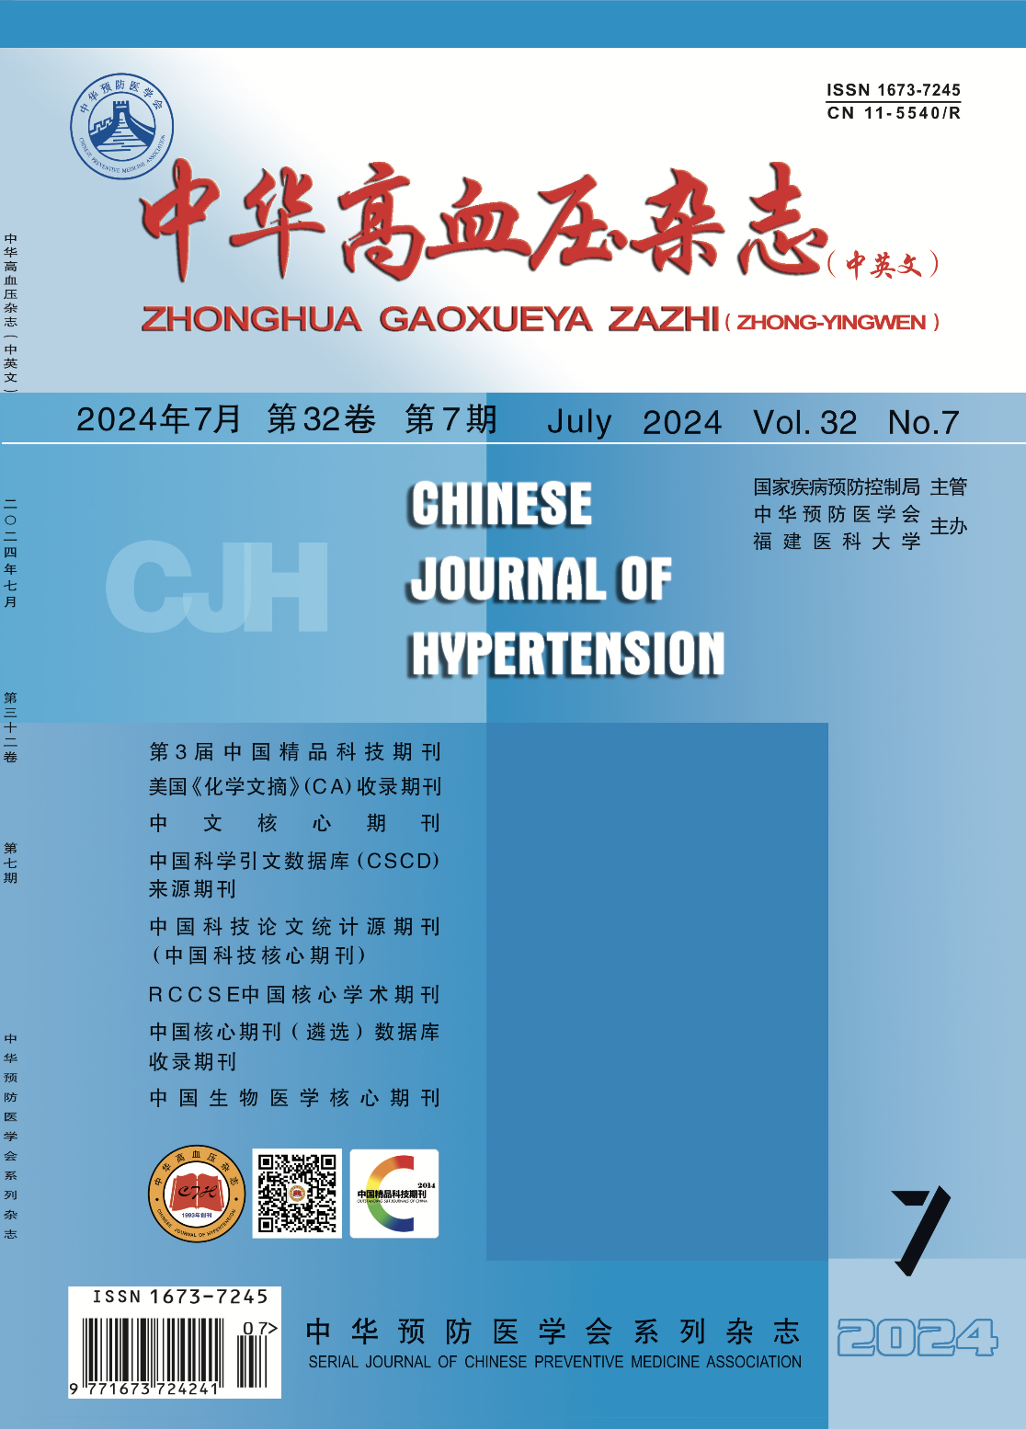
中国高血压防治指南发展历程(1999-2024)
1999年，我国发布了第一版《中国高血压防治指南》，并于2005年、2010年和2018年进行了更新，形成具有中国特色的高血压诊断评估、分级分层、预防干预、治疗管理指南。20多年来，《中国高血压防治指南》在临床一线得到广泛应用，并在我国高血压和慢性疾病管理、基层指南撰写、临床路径制订、医保政策实施等多个方面发挥重要作用。
1999年试行本
卫生部委托
中国高血压联盟起草
中国第一版高血压指南
2005年修订版
卫生部委托
中国高血压联盟
卫生部心血管病研究中心
共同修订
2010年修订版
卫生部委托
中国高血压联盟
国家心血管病中心
共同修订
2018年修订版
高血压联盟（中国）
中华医学会心血管病学分会
中国医师协会高血压专业委员会
中国医疗保健国际交流促进会
高血压分会
中国老年医学学会高血压分会
共同发布
2024年修订版
高血压联盟（中国）
中国医疗保健国际交流促进会高血压病学分会
中国老年医学学会高血压分会
中国老年保健协会高血压分会
中国卒中学会
中国疾病预防控制中心慢性非传染性疾病预防控制中心
共同发布

Slide 3
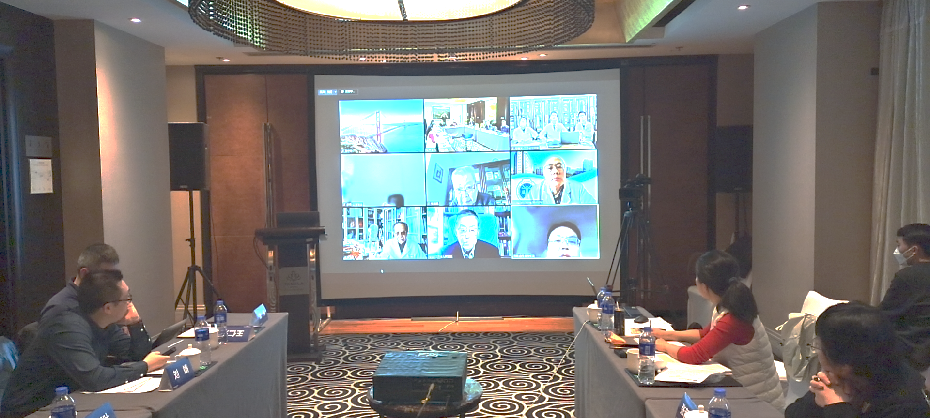

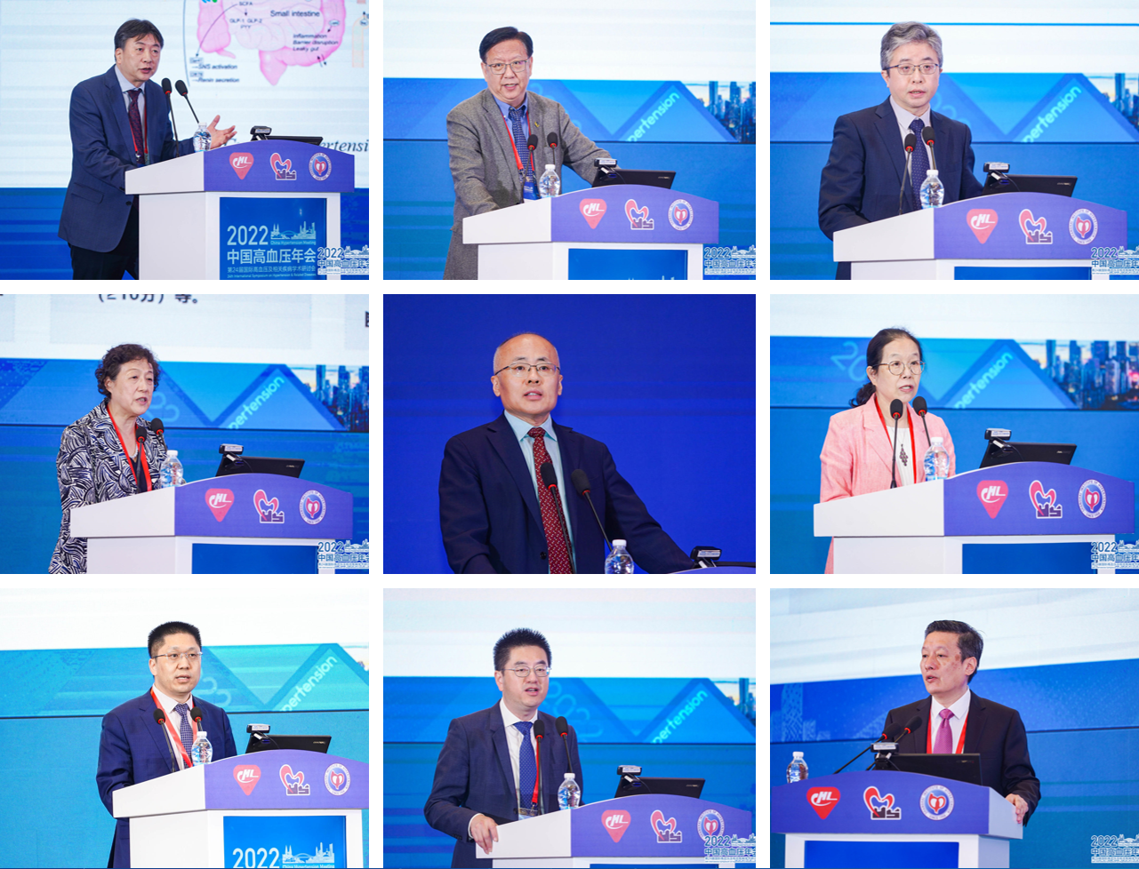


中国高血压防治指南（2024年修订版）修订过程
在2018年版的基础上，根据国内外高血压及相关疾病领域最新研究进展进行修订完成。指南兼具教育性和实用性原则，深入分析近年来发布的临床研究证据，结合疾病的病理生理学，将研究证据与专家的智慧凝结，形成这部指导性的文件。
2022年3月4日，
北京+线上，第一次修订工作会
2022年5月22日
北京+线上，第一次撰稿工作会
2022年8月2日
线上，第二次撰稿工作会
2022年6月-12月
线上+线下，12场专题研讨会
2023年3月12日
重庆，公布指南要点
2023年3月-2024年3月
广泛征集意见
2024年4月
杭州，多学科研讨会
2024年5月
上海，指南审稿会

Slide 4










中国高血压防治指南（2024年修订版）
凝聚了我国高血压领域多个学术团体及专家学者的心血和智慧
指南委员会由我国高血压领域的多个学术团体及专家学者组成 。
63名专家参与撰稿，超过110名专家参与指南修订建议和研讨。指南全文14万字，参考文献765篇，比2018年版增加一倍。
高血压联盟（中国）
中国医疗保健国际交流促进会
高血压病学分会
中国老年医学学会
高血压分会
中国老年保健协会
高血压分会
中国卒中学会
中国疾病预防控制中心
慢性非传染性疾病
预防控制中心
116人
指南委员会
14万字
指南全文
765篇
参考文献

Slide 5
中国高血压防治指南（2024年修订版）
具有中国特色的指南
符合我国高血压防控现状
体现我国高血压人群特点
依据我国高血压研究成果
140/90mmHg
诊断标准
危险因素
高钠低钾膳食
增龄
超重与肥胖
……
36%参考文献
第一作者为中国学者
中国最新研究
SSaSS (替代盐) 、DECIDE-salt(减盐) 、CHH(健康饮食)、STEP、CHINOM、ANTI-MASK、开滦研究等
中医药
在降压治疗中的应用
如耐受，应
<130/80mmHg
降压目标
中国标准
左心室肥厚
点尿评估食盐量公式
3级
高血压分级
我国3级高血压患者超过2000万人
疾病负担
脑卒中仍是最主要的并发症
冠心病事件也有明显上升
体现国家政策
和卫生服务体系特点

Slide 6
中国高血压防治指南（2024年修订版）
具有创新特点的指南
新增“我国高血压防控计划和项目”章节
新的治疗理念：分级、分期、分型
新的血压测量方法：自动诊室血压测量、可穿戴设备血压测量、
治疗性生活方式干预：更多基于中国的循证医学证据，建议更为具体可行
新的降压治疗方法：替代盐、ARNI、MRA、内皮素双受体拮抗剂、中医药、RDN、SGLT2i/GLP-1RA
“相关心血管危险因素的处理”章节新增“心率控制”和“降尿酸治疗”
新增“改善和逆转高血压靶器官损害”章节
新增“高血压的特殊表型”章节
新增6种合并临床情况的高血压处理（认知障碍、肥胖、抗肿瘤治疗、COPD、免疫系统疾病、心理障碍）；
新增2种继发性高血压类型（结缔组织病与高血压、血液疾病与高血压）；
新增“高血压互联网医疗”章节；

Slide 7
与2018年版相比，2024年版的具体更新内容
新增加的章节
大篇幅更新的章节
新调整的章节
1.4 我国高血压防控计划和项目
5.1.3.2 诊室血压以外的降压治疗目标
5.2.1.8 保持健康睡眠
5.2.3 中医药在降压治疗中的应用
5.3.5 心率控制
5.3.6 降尿酸治疗
5.4 改善和逆转高血压靶器官损害
6 高血压的特殊表型
8.2 高血压与认知障碍
8.8 高血压合并肥胖
8.10 抗肿瘤治疗与高血压
8.11 高血压合并COPD
8.12 高血压与免疫系统疾病
8.14 心理障碍与高血压
10.9 结缔组织病与高血压
10.10 血液疾病与高血压
13 高血压的互联网医疗
1.3 我国高血压人群重要危险因素
3. 血压测量
5.2.1 治疗性生活方式干预
5.2.2 高血压的药物治疗
5.2.3 高血压的器械治疗
10.1 肾实质性高血压
10.3 OSAS
10.5 原发性醛固酮增多症
10.6 嗜铬细胞瘤和副神经节瘤
10.8 单基因遗传性高血压
12 社区高血压的防治策略及规范化管理
3 血压测量（单独一章）
4.5 血压分类与心血管危险分层
（合并到“诊断性评估”）
7 特殊人群的高血压
（只包含老年、儿童青少年、妊娠，
其余归类到合并临床情况的高血压章节）
8 合并心脑血管疾病等临床情况的高血压
（从特殊人群中分离出来）
9 难治性高血压（单独一章）
11 高血压急症和亚急症（单独一章）
765篇参考文献
60%的文献为近5年内发表

Slide 8
推荐类别和证据等级
推荐类别 | 定义 | 建议使用的表述
Ⅰ类 | 证据和（或）总体一致认为，该治疗或方法有益、有用或有效 | 推荐/有指征
Ⅱ类 | 关于该治疗或方法的用途/疗效，证据不一致和（或）观点有分歧
Ⅱa类 | 证据/观点倾向于有用/有效 | 应该考虑
Ⅱb类 | 证据/观点不足以确立有用/有效 | 可以考虑
Ⅲ类 | 证据和（或）行业专家一致认为，该治疗或方法无用/无效，在某些情况下可能有害 | 不推荐
级别 | 定义
A级 | 数据来自多项随机对照临床试验或由随机对照临床试验组成的荟萃分析
B级 | 数据来自单项随机临床试验或多个大型非随机对照研究
C级 | 数据来自专家共识和（或）小规模研究、回顾性研究或登记注册研究

Slide 9
中国高血压防治指南（2024年修订版）
我国人群高血压流行及防控现状
高血压与心血管风险
血压测量
诊断性评估
高血压的治疗
高血压的特殊表型
特殊人群的高血压
合并心脑血管疾病等临床情况的高血压
难治性高血压
继发性高血压
高血压急症和亚急症
社区高血压防治策略及规范化管理
高血压的互联网医疗
高血压的防治政策及卫生服务体系
研究展望

Slide 10
《中国高血压防治指南(2024年修订版) 》
1. 我国人群高血压流行及防控现状

Slide 11
要点1 我国人群高血压流行及防控现状
我国人群高血压患病率持续增高。近年来中青年人群及农村地区高血压患病率上升趋势更明显。
我国高血压患者的知晓率、治疗率和控制率（三率）已有明显改善，但总体仍处于较低的水平，分别达51.6%、45.8%和16.8%。高血压“三率”女性高于男性，城市居民高于农村居民，中青年人群“三率”较低。
高钠、低钾膳食，超重和肥胖，吸烟，过量饮酒，心理社会因素等是我国人群重要的高血压危险因素。
我国政府和专业组织实施了一系列高血压防控计划和项目，旨在进一步提升高血压防控水平。

Slide 12
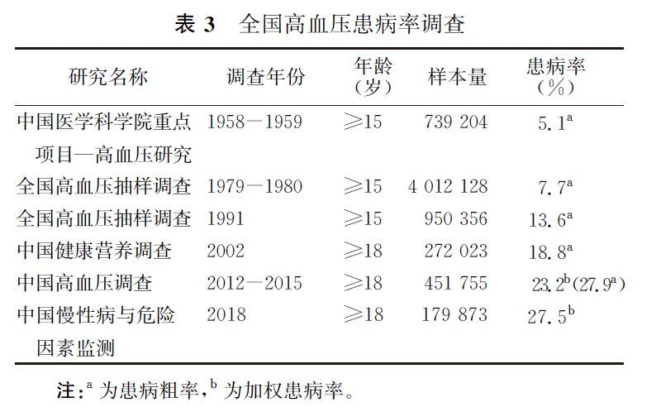
中国高血压的患病率总体呈增高的趋势
与1958-1959年、1991年、2002年 、2012年和2012—2015年进行过的5次全国范围内的高血压抽样调查相比，
虽然各次调查总人数、年龄和诊断标准不完全一致，但患病率总体呈增高的趋势
*患病粗率，# 加权患病率
#
#
*
患病率
*
*
*
中国医学科学院重点项目-高血压研究
全国高血压
抽样调查
全国高血压
抽样调查
中国健康营养调查
中国高血压调查
中国慢性病
与危险因素监测
中华流行病学杂志,2021,42(10) :1780-1789.
中国心血管病研究,2022,20(7) :577-596.

Slide 13
近年来，中青年人群中高血压患病率上升趋势更明显
1991-2015年间，60-79岁、40-59岁和20-39岁人群高血压患病率分别升高了25.1%、87.4%和144.4%
患病率升高(%)
Ma S， et al. J Hypertens. 2021; 39(4）:740-748.
Circulation,2018,137(22) :2344-2356.

Slide 14
农村地区居民的高血压患病率超过了城市地区
2012-2015年全国调查结果显示，农村地区的患病率（标化率23.4%）首次超越了城市地区(标化率23.1%)
分类 | n | 血压（mmHg） |  | 血压类型（%） |  |  |  |  | 高血压 加权患病率 （%）
 |  | SBP | DBP | 正常 血压 | 正常 高值 | 1级 高血压 | 2级 高血压 | 3级 高血压
地区
城市 | 220052 | 125.6 | 76 | 35.5 | 41.1 | 13.4 | 4.1 | 1.3 | 23.1
农村 | 231703 | 126.4 | 76 | 35.5 | 41.4 | 13.7 | 4.7 | 1.7 | 23.4
P值 |  | 0.323 | 0.898
Circulation,2018,137(22) :2344-2356.

Slide 15
中国高血压人群的知晓率、治疗率和控制率明显增高
2012-2015年调查显示，18岁以上人群高血压的知晓率、治疗率和控制率分别为51.6%，45.8% 和16.8%，
较 1991 年和 2002 年明显增高
Wang Z， et al. Circulation. 2018 May 29;137(22）:2344-2356.
中国心血管病研究,2022,20(7) :577-596.

Slide 16






2024年《中国高血压防治指南》
高钠饮食和增龄是我国人群高血压重要危险因素
1.3 我国人群高血压重要危险因素
其他危险因素包括：
空气污染
肿瘤治疗
高海拔
高血压家族史
缺乏体力活动
教育程度低
高钠、低钾膳食
超重和肥胖
增龄
吸烟
过量饮酒
社会心理因素

Slide 17
我国血压防控计划和项目
我国政府和专业组织实施了一系列高血压防控计划和项目,旨在进一步提升高血压防控水平
“国家基本公共卫生服务”把高血压纳入慢性疾病 患者健康管理，服务对象为辖区内35岁及以上原发性高血压患者，服务内容包括高血压筛查、随访评估和分类干预和健康体检。
《全民健康生活方式行动方案(2017—2025年）》 组织实施“三减三健(减盐、减油、减糖、健康口腔、健康体重和健康骨骼）”、适量运动、控烟限酒和心理健康等 专项行动，并在各地因地制宜探索行动新模式，提 升危险因素防控在高血压管理中的地位。
全面实施35岁以上人群首诊测血压，早期发现高血压患者和高危人群，及时提供干预指导，降低高危人群发病风险。
实行药品集中招标采购政策，使降压药的价格、日均费用重心整体呈现出下移趋势。药品集采切实降低了患者用药负担，将有助于控制率的提升。
WHO-HEARTS技术工具包将慢性疾病防控的核心内容整合到基层医疗体系，提供了即使在资源稀缺地区也可推广的基层医疗机构防治高血压模式。
五月血压测量月(MMM）项目由国际高血压学会和世界高血压联盟发起，中国高血压联盟自2017年起已在全国连续6年开展MMM项目，完成近160万成人的血压测量。
假性难治性高压的排除

Slide 18
《中国高血压防治指南(2024年修订版) 》
2. 高血压与心血管疾病风险

Slide 19
要点2 高血压与心血管疾病风险
诊室血压水平与心血管风险呈连续、独立、直接的正相关关系。
24h动态血压和夜间血压与心血管疾病风险的关联甚至更密切。家庭血压，尤其是家庭清晨血压，与患者预后密切相关。
脑卒中仍是目前我国高血压人群最主要的并发症，冠心病事件也有明显上升。
高血压导致的其他并发症包括心房颤动、心力衰竭、终末期肾病（ESRD）、痴呆等。

Slide 20
诊室血压水平与心血管风险密切相关
诊室血压
水平与心脑血管病发病和死亡风险之间存在密切的因果关系
亚洲人群
血压升高与脑卒中、冠心病事件的
关系更强
基线诊室血压从115/75 mmHg到185/115 mmHg，平均随访12年，结果发现诊室SBP或DBP与脑卒中、
冠心病事件、心血管病死亡的风险呈连续、独立、直接的正相关关系。SBP每升高20 mmHg或DBP每升高
10 mmHg，心、脑血管病发生的风险倍增。
亚太队列研究（APCSC）显示，亚洲人群血压升高与脑卒中、冠心病事件的关系比澳大利亚与新西兰人群更强，SBP每升高10 mmHg，亚洲人群的脑卒中与致死性心肌梗死发生风险分别增加53%与31%，而澳大利亚与新西兰人群分别增加24%与21%。

Slide 21
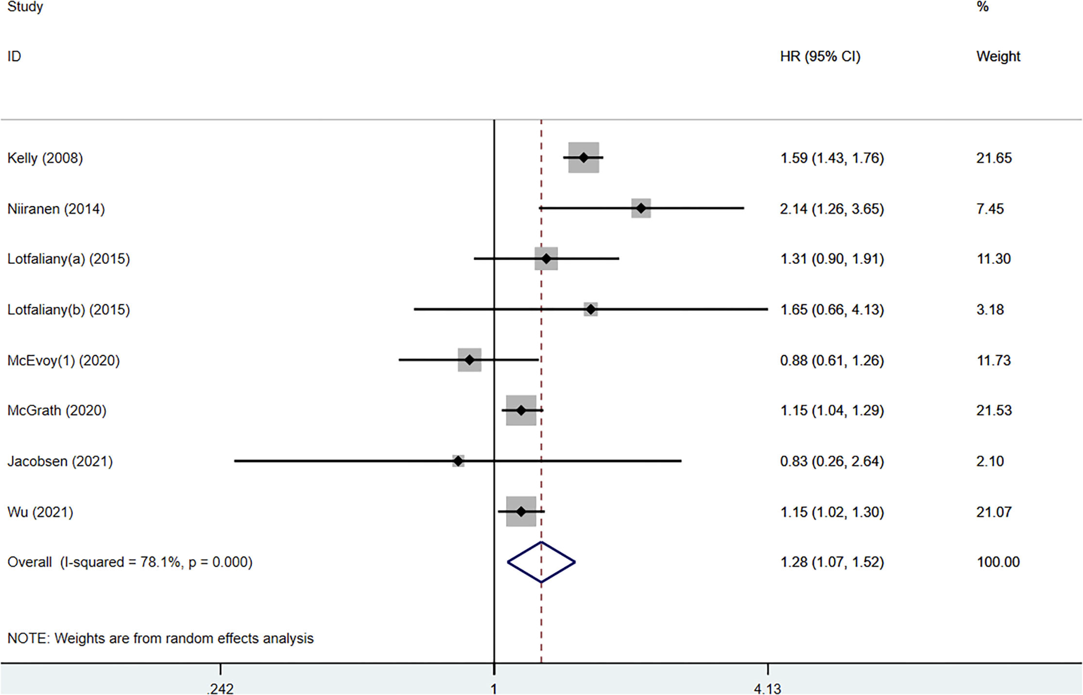
近年来，我国中青年高血压人群激增，多表现为DBP增高
单纯舒张期高血压（IDH）与心血管风险密切相关
一项纳入15项队列研究、489814名受试者的汇总分析发现，与正常血压相比，IDH 显著地增加了脑卒中、心血管疾病死亡及复合心血管事件发生风险,亚裔及55岁以下中青年IDH 复合心血管事件显著增加。

Slide 22
高血压增加了其他相关疾病的风险
血压水平与心力衰竭发生也存在因果关系。
高血压-左心室肥厚-心力衰竭构成一条重要的事件链。
高血压主要导致HFpEF；如果合并冠心病心肌梗死，也可以发生HFrEF。
心力衰竭
高血压是心房颤动发生的重要原因。
高血压-心房颤动-脑栓塞构成一条重要的易被忽视的事件链。
随血压负荷的加重，房颤的发生率逐渐增加。
心房颤动
高血压也是CKD的重要危险因素。
随着诊室血压水平升高，ESRD的发生率也明显增加。在重度高血压， ESRD 发生率是正常血压者11倍以上。
慢性肾脏病
血压升高与痴呆密切相关。
中青年时期累积SBP水平升高与后期认知功能下降有关。中青年人群的早期血压控制对预防后期的疾病风险尤为重要。
中年时期收缩压≥140 mmHg或舒张压≥80 mmHg者后期痴呆风险增加37%。
痴呆

Slide 23
诊室外血压与心血管风险
诊室血压与心血管疾病之间的关系，在动态血压或家庭血压监测研究中得到了证实。
24小时动态血压和夜间血压与心脑血管病风险的关联甚至更密切。 尤其是家庭清晨血压，与患者预后密切相关。
中心动脉压和肱动脉血压一样，与心血管风险密切相关。 中心动脉高血压患者，发生心血管事件的风险比外周中心血压均正常的患者增加1倍左右。
反映血压水平波动程度的血压变异（BPV）也与心血管风险相关联。 我国开滦人群研究显示，访视间的SBP变异系数最高比最低五分位组全因死亡和心血管事件风险分别增高37%和18%。

Slide 24



高血压患者常存在多重危险因素聚集
高血压患者多重危险因素聚集，可显著增加CVD风险
同时保持多项健康生活方式可明显降低CVD风险
高血压与心、肾功能密切相关，其交互作用增加CVD风险
我国人群队列研究显示，高血压合并糖代谢异常、腹型肥胖、血脂异常等心血管代谢性危险因素时，其CVD发病风险是单纯高血压患者的2.2倍。
高血压患者如果保持不吸烟、规律身体活动、健康膳食，同时体重指数、总胆固醇和空腹血糖水平正常的心血管健康状态，其心血管风险也较低。同时保持4项及以上指标正常的高血压患者CVD发病风险较≤1项指标正常者下降35%。
我国研究显示，在合并CKD的高血压患者中，隐蔽性未控制高血压发生左室肥厚和肾脏结局的风险均显著增加。估算的eGFR和尿白蛋白与肌酐比值(UACR）可以在传统危险因素基础上进一步提高对心血管疾病的预测能力，其预测作用在高血压患者中更为明显。

Slide 25
我国高血压人群心血管风险的特点
心脑血管病
是我国人群的主要死亡原因
占总死亡的45%以上
近30年来
我国冠心病和缺血性卒中等的
发病率和死亡率持续上升
我国人群
心房颤动和心力衰竭
等患病率的明显上升
也与高血压密切相关
我国人群
高血压与脑卒中的关联
显著强于与冠心病的关联
预防脑卒中仍是
我国高血压防控重要目标
脑卒中仍是我国人群心脑血管疾病
最主要的类型和首位死亡原因
SBP/DBP≥160/100者发生
脑卒中风险是<120/80 者4.77倍
冠心病风险是<120/80 者2.27倍

Slide 26
《中国高血压防治指南(2024年修订版) 》
3. 血压测量

Slide 27
诊室血压测量
新指南中开辟一个专门章节系统论述血压测量
介绍了新的血压测量技术的应用，包括：
主要用于临床诊治的自动诊室血压测量
基于数字平台的动态血压监测和家庭血压监测
用于筛查的智慧连接的血压亭测量
可穿戴血压测量
强调了四肢血压测量和中心动脉压测量

Slide 28
要点3A 静息状态下血压测量步骤
坐位安静休息至少5 min后，测量上臂血压，上臂应置于心脏水平。
推荐使用经过准确性验证的上臂式电子血压计（I，C），不建议使用水银柱血压计（Ⅲ，C）。
使用标准规格的袖带，臂围大者（＞32 cm）应使用大袖带，臂围小者（＜24 cm）应使用小袖带。（I，C）
首诊时测量两侧上臂血压，以血压读数较高的一侧作为测量血压的上臂。（I，B）
测量血压时，应相隔30~60s重复测量，取2次读数的平均值记录。如果收缩压或舒张压的2次读数相差10 mmHg以上，应再次测量，取3次读数的平均值记录。（I，C）
老年人、糖尿病或出现体位性低血压患者，应该加测站立位血压。站立位血压在卧位或坐位改为站立位后1 min和3 min时测量。
在测量血压的同时，应测定脉率（I，B） 。

Slide 29
要点3B 各种血压测量方法评价
诊室血压是诊断高血压、进行血压水平分级以及观察降压疗效的常用方法。（I，A）
应尽可能进行诊室外血压测量，确诊高血压，识别白大衣高血压与隐蔽性高血压，评估降压疗效，诊断难治性高血压。（I，C）
动态血压监测还可评估血压昼夜节律，判断夜间高血压、清晨高血压等临床表型。
基于互联网的远程实时家庭血压监测是血压管理的新模式。
四肢血压测量计算臂踝血压指数或两侧上臂或下肢血压差值，可用于诊断外周动脉疾病。（Ⅱa，B）

Slide 30


诊室血压测量
诊室血压测量
自动诊室血压测量
是由医护人员在标准条件下按统一规范进行测量。
是目前诊断高血压、进行血压水平分级以及观察降压疗效的常用方法。
在一个相对独立的空间中，由患者自我操作上臂式电子血压计完成整个血压测量过程。
这种测量方法因为没有医护人员在测量现场，因此可在一定程度上减少白大衣效应。

Slide 31


诊室外血压测量
动态血压监测（ABPM）
家庭血压监测（HBPM）
可显著提升血压测量的准确性
可发现白大衣性高血压和隐蔽性高血压
可以诊断特定时段的高血压，包括单纯夜间高血压
通过使用远程动态数据分析与报告技术平台，实现了ABPM分析与报告的标准化，进一步促进了ABPM的临床应用。
可发现白大衣性高血压或隐蔽性高血压
与动态血压相比，其明显优势是可以长期进行
HBPM同样需要数据分析与报告的标准化，因此需要依靠远程的家庭血压数据分析与报告技术平台。

Slide 32
其他血压测量方式
血压亭测量
可穿戴血压测量
中心动脉压测量
四肢血压测量
高血压筛查中的血压测量
主要是用于高血压和未控制高血压的筛查。
筛查出的血压较高者，还是需要进行标准化的诊室血压测量或ABPM或HBPM等进一步评估血压，确诊高血压或评估降压疗效。
在一定程度上突破了血压测量环境的限制，显著增加了血压测量的次数。
可穿戴式电子血压计同样需要根据标准化方案进行准确性验证。
截至目前，已有若干采用示波测量技术的可穿戴腕式电子血压计及腕表通过了准确性验证。
中心动脉血压检测技术已日趋成熟且实现了自动化。
除目前常用的压力波形分析技术，近年来采用示波血压测量技术动态血压计可同步评估中心动脉血压。
可以计算ABI和两侧上肢或两侧下肢之间的血压差别
可以评估降主动脉、下肢动脉和锁骨下动脉等闭塞性疾病。
在周围血管病风险较高的65岁以上老年人群中，应定期进行四肢血压测量，及时发现诊断周围血管病。
筛查活动中的血压测量并非诊室血压，尽管血压测量技术本身并不特殊，但测量环境差别较大。
通常只能用于高血压的初步筛查，需要进行标准化的诊室血压测量或ABPM或HBPM，才能确诊高血压。

Slide 33
诊室血压测量与诊室外血压测量方法的比较
项目 | 诊室血压 |  | 诊室外血压
 | 诊室血压测量 | 自动诊室血压测量 | 家庭血压测量 | 动态血压测量
应用价值 | 目前诊断高血压、进行血压水平分级以及观察降压疗效的常用方法 | 可以有效解决诊室血压测量的规范化问题，有必要在全国范围内推广应用 | 确诊高血压，评估降压疗效，识别白大衣高血压与隐蔽性高血压，诊断难治性高血压；基于互联网的远程实时家庭血压监测是血压管理的新模式 | 确诊高血压，评估降压疗效，识别白大衣高血压与隐蔽性高血压，诊断难治性高血压；可评估血压昼夜节律、夜间血压、清晨血压、体位性低血压、餐后低血压
用于高血压诊断 | 是 | 缺乏证据 | 是 | 是
评估降压疗效 | 可能 | 可能 | 合适 | 合适
评估清晨血压 | 可能 | 可能 | 合适 | 合适
评估夜间血压 | 不能 | 不能 | 可能 | 合适
白大衣效应 | 有 | 可能 | 无 | 无

Slide 34
《中国高血压防治指南(2024年修订版) 》
4. 诊断性评估

Slide 35
4. 诊断性评估
诊断性评估的目的是做出高血压病因的鉴别诊断和评估患者的心脑血管疾病风险程度，指导诊断与治疗。
诊断性评估的内容包括以下三方面：
（1）确立高血压诊断，确定血压水平分级；
（2）判断高血压的原因，区分原发性或继发性高血压；
（3）寻找其他心脑血管危险因素，评估靶器官损害，确定心血管病、脑血管病或肾脏疾病等相关临床情况。

Slide 36
高血压初步诊断评估简易流程图
详细了解病史
(1)病程；(2)症状；(3)既往史；(4)家族史; (5)继发性高血压的线索；(6)生活方式；(7)心理社会因素。
体格检查
(1)测量血压，脉率，体重指数、腰围及臀围；
(2)观察有无继发性高血压等特殊体征；
(3)听诊心脏、颈动脉、胸主动脉、腹部动脉和股动脉有无杂音；
(4)触诊甲状腺，检查四肢动脉搏动和神经系统体征。
实验室检查
基本项目：血生化（电解质、血糖、血脂和肌酐）、血常规、尿液分析、心电图；
推荐项目：超声心动图、颈动脉超声、口服葡萄糖耐量试验、糖化血红蛋白、血高敏C反应蛋白、血同型半胱氨酸、UACR、眼底、胸部X线摄片、PWV以及ABI等；
选择项目：对怀疑继发性高血压者完善相关检查；对有合并症高血压患者，完善心功能、肾功能、下肢血管彩超等检查。
评估靶器官损害
(1) 心脏：心电图和心脏彩超；
(2)肾脏；尿常规，血肌酐评估肾小球滤过率，肾脏和双肾血管彩超；
(3)脑：CT或MRI；认知功能量表；
(4)眼底：眼底镜检查；
(5)大血管：颈动脉IMT、cfPWV和ABI。
注：UACR，尿白蛋白与肌酐比值；PWV，脉搏波传导速度；ABI，踝/臂血压指数；CT，电子计算机断层扫描；MRI，磁共振成像；IMT，内膜中层厚度；cfPWV，颈股动脉脉搏波传导速度。

Slide 37
要点4 血压分类与心血管危险分层
● 高血压定义 在未使用降压药的情况下：诊室血压≥140/90 mmHg；或家庭血压≥135/85 mmHg；或24h动态血压≥130/80 mmHg，白天血压≥135/85 mmHg，夜间血压≥120/70 mmHg。
● 根据诊室血压升高水平，将高血压分为1级、2级和3级。（Ⅰ，C）
● 根据血压水平、心血管危险因素、靶器官损害、临床并发症以及糖尿病和慢性肾脏病等合并症进行心血管危险分层，分为低危、中危、高危和很高危4个层次。（Ⅰ，C）

Slide 38
基于诊室血压的血压分类和高血压分级
保留3级高血压，主要原因在于，我国高血压患者中 8%以上为3级高血压，估计我国3级高血压患者超过2000万人，这部分患者的诊断和干预策略与风险较低的1、2级高血压有着显著不同，需要特别关注这部分患者并进行积极监测与治疗，避免发生靶器官损害及临床并发症。
分类 | 收缩压（mmHg） |  | 舒张压（mmHg）
正常血压 | <120 | 和 | <80
正常高值 | 120~139 | 和/或 | 80~89
高血压 | ≥140 | 和/或 | ≥90
1级高血压（轻度） | 140~159 | 和/或 | 90~99
2级高血压（中度） | 160~179 | 和/或 | 100~109
3级高血压（重度） | ≥180 | 和/或 | ≥110
单纯收缩期高血压 | ≥140 | 和 | <90
单纯舒张期高血压 | ＜140 | 和 | ≥90
注：当收缩压和舒张压分属于不同级别时，以较高的分级为准。

Slide 39
高血压的诊断标准
在未使用降压药的情况下，非同日3次测量诊室血压≥140/90 mmHg；或连续5~7天测量家庭血压≥135/85 mmHg；或24 h动态血压≥130/80 mmHg，白天血压≥135/85 mmHg，夜间血压≥120/70 mmHg。患者既往有高血压史，目前使用降压药，血压虽然低于上述诊断界值，仍应诊断为高血压。
血压类型 | 测量方式 | 诊断标准 收缩压（SBP）/舒张压（DBP）
诊室血压 | 非同日3次规范化测量诊室血压， 3次测量的全部血压值 | ≥140/90mmHg
家庭血压 | 连续5~7天规范化测量家庭血压， 所有测量血压读数的平均值 | ≥135/85mmHg
动态血压 | 24h平均值 白天（或清醒状态的）平均值 夜间（或睡眠状态的）平均值 | ≥130/80mmHg ≥135/85mmHg ≥120/70mmHg

Slide 40
血压测量及高血压诊断流程
筛查
健康体检、家庭血压测量、自助式血压测量设备、可穿戴设备测量等
诊室血压
(非同日3次测量)
≥140/90mmHg
＜140/90mmHg
动态血压
如无法进行动态血压监测
24小时血压 ≥ 130/80 mmHg
或白天血压 ≥ 135/85 mmHg
或夜间血压 ≥ 120/70 mmHg
24小时血压 ＜ 130/80 mmHg
且白天血压 ＜ 135/85 mmHg
且夜间血压 ＜ 120/70 mmHg
24小时血压 ≥ 130/80 mmHg
或白天血压 ≥ 135/85 mmHg
或夜间血压 ≥ 120/70 mmHg
或
如无法进行家庭血压监测
≥135/85mmHg
<135/85mmHg
≥135/85mmHg
家庭血压
(连续5-7天测量)
高血压诊断
确诊高血压
确诊白大衣性高血压
确诊隐蔽性高血压

Slide 41
基于诊室血压、危险因素、靶器官损害、临床合并症
进行心血管风险水平分层
其他危险因素和疾病史 | 诊室血压(mmHg)
 | SBP 130~139 和/或 DBP 85~89 | SBP 140~159 和/或 DBP 90~99 | SBP 160~179 和/或 DBP 100~109 | SBP≥180 和/或 DBP≥110
无其他危险因素 | 低危 | 低危 | 中危 | 高危
1~2个 其他危险因素 | 低危 | 中危 | 中危-高危 | 很高危
≥3个其他危险因素, 靶器官损害, CKD 3期， 无并发症的糖尿病 | 中危-高危 | 高危 | 高危 | 很高危
有症状的CVD, CKD分期≥4期 或有并发症的糖尿病 | 高危-很高危 | 很高危 | 很高危 | 很高危

Slide 42
影响高血压患者心血管预后的重要因素
危险因素
· 高血压（1~3级）
· 男性>55岁；女性>65岁
· 吸烟或被动吸烟
· 糖耐量受损（2 h血糖7.8~11.0 mmol/L）和（或）空腹血糖异常（6.1~6.9 mmol/L）
· 血脂异常：TC≥5.2 mmol/L（200 mg/dL）或LDL-C>3.4 mmol/L（130 mg/dL） 或HDL-C<1.0 mmol/L（40 mg/dL）
· 早发心血管病家族史（一级亲属发病年龄<50岁）
· 腹型肥胖（腰围：男性≥90 cm，女性≥85 cm）或 肥胖（BMI≥28 kg/m²）
· 高同型半胱氨酸血症
· 高尿酸血症（男性≥420 μmol/L，女性≥360 μmol/L）
· 心率增快（静息心率＞80次/min）
注：LDL-C，低密度脂蛋白胆固醇；HDL-C，高密度脂蛋白胆固醇；LVMI，左心室质量指数。
增加高尿酸血症（男性≥420 μmol/L，女性≥360 μmol/L） 增加心率增快（静息心率＞80次/min）

Slide 43
影响高血压患者心血管预后的重要因素
靶器官损害
· 左心室肥厚：心电图：Sokolow-Lyon电压>3.8 mV 或 Cornell乘积>244 mV·ms， 或超声心动图LVMI：男≥109 g/m²，女≥105 g/m²
· 颈动脉超声IMT≥0.9 mm或动脉粥样斑块
· cfPWV≥10 m/s或baPWV≥18 m/s
· ABI<0.9
· eGFR 30~59 ml/(min▪1.73 m²)或血清肌酐轻度升高: 男性115~133 μmol/L,女性107~124 μmol/L
· 微量白蛋白尿：UACR 30~300 mg/g 或 AER 30~300 mg/24h
靶器官损害中增加了 baPWV，cfPWV 由 ≥12 m/s 改为 ≥ 10m/s。
根据中国人群研究结果，超声心动图评估 LVH 的 LVMI界值更改：男性由115g/m²改为109g/m²，女性由95g/m²改为105g/m²
注：LVMI，左心室质量指数；IMT，内膜中层厚度；cfPWV，颈-股动脉脉搏波传导速度；baPWV，肱-踝动脉脉搏波传导速度；ABI，踝/臂血压指数；eGFR，估算的肾小球滤过率；UACR，尿白蛋白与肌酐比值；AER，白蛋白排泌率。

Slide 44
影响高血压患者心血管预后的重要因素
临床并发症与合并症
· 脑血管病：脑出血、缺血性脑卒中、短暂性脑缺血发作
· 心脏疾病：心肌梗死史、心绞痛、冠状动脉血运重建、慢性心力衰竭、心房颤动
· 肾脏疾病：糖尿病肾病，肾功能受损，包括eGFR<30 ml/(min▪1.73 m²)，或血肌酐升高（男性≥133 μmol/L,女性≥124 μmol/L）；或蛋白尿≥300 mg/24 h
· 外周动脉疾病
· 视网膜病变：眼底出血或渗出，视乳头水肿
· 糖尿病

Slide 45
《中国高血压防治指南(2024年修订版) 》
5. 高血压的治疗

Slide 46
5.1 降压治疗策略
提出了高血压治疗的分级、分期、分型的新理念
高血压的本质是心血管综合征，由包括遗传和环境因素在内的多种病因所致。
高血压的危害取决于血压升高的本身，以及患者所合并的其他心血管病危险因素、靶器官损害和/或心、脑、肾和血管并发症。
因此，高血压的治疗应涵盖以下三方面的内容：
① 针对血压升高本身的降压治疗（分级）；
② 针对合并的危险因素、靶器官损害和临床并发症的治疗（分期）;
③ 针对高血压的病因的纠正和治疗（分型）。

Slide 47
高血压治疗的分级、分期、分型的理念
在不同章节予以体现
高血压
的治疗
应涵盖
以下
三方面
的内容
① 针对血压升高本身的降压治疗 (分级);
基于血压水平和心血管风险启动降压治疗的时机
5.3.1 血糖控制
5.3.2 调脂治疗
5.3.3 抗血小板治疗
5.3.4 房颤的抗凝治疗
5.3.5 心率控制
5.3.6 降尿酸治疗
5.3 相关心血管危险因素的处理
② 针对合并的危险因素、靶器官损害和临床并发症的治疗(分期);
5.4 改善和逆转高血压靶器官损害
8.1 高血压合并脑卒中
8.2 高血压与认知功能障碍
8.3 高血压合并冠心病
8.4 高血压合并心力衰竭
8.5 高血压合并外周动脉疾病
8.6 高血压合并肾脏疾病
8.7 高血压合并糖尿病
8.8 高血压合并肥胖
……
8. 合并心脑血管疾病等临床情况的高血压
6. 高血压的特殊表型
③ 针对高血压的病因的纠正和治疗(分型)；
10. 继发性高血压
中国高血压防治指南修订委员会. 中国高血压防治指南（2024 年修订版）[J]. 中华高血压杂志，2024，32(7)：603-700.

Slide 48
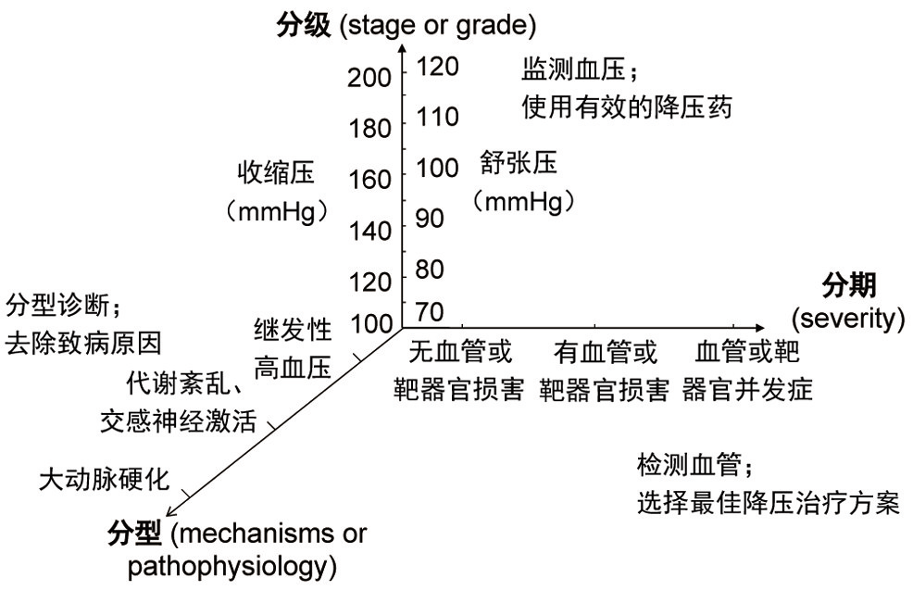
高血压分级、分期、分型的基本理念
中华高血压杂志，2024，32(7)：601-602. Pulse (Basel). 2015;3(1):14-20. 中西医结合心脑血管病杂志,2015, 13(7):865-866
中国高血压防治指南修订委员会. 中国高血压防治指南（2024 年修订版）[J]. 中华高血压杂志，2024，32(7)：603-700.

Slide 49
要点5A 降压治疗的获益人群
● 降压药物治疗的获益主要在中危及以上的高血压患者和高危及以上的正常高值血压者中得到证实。
● 降压治疗中需要对获益和潜在的风险进行权衡，特别是高危及很高危患者，多种合并症和老年患者。

Slide 50
要点5B 启动降压药物治疗的时机
● 启动降压药物治疗的时机主要取决于心血管风险，而非仅依据血压水平。
● 血压水平≥160/100 mmHg的高血压患者，应立即启动降压药物治疗。(Ⅰ, A)
● 血压水平140~159/90~99 mmHg，中危及以上者应立即启动降压药物治疗(Ⅰ, A) ；
低危者可改善生活方式4~12周，如血压仍不达标，应尽早启动降压药物治疗(Ⅰ, C) 。
● 血压水平130~139/85~89 mmHg的正常高值人群，高危和很高危者应立即启动降压药物治疗(Ⅰ, B) 。低危和中危者，目前没有证据显示可以从药物降压治疗中获益，此类人群应持续进行生活方式干预(Ⅰ, C) 。

Slide 51

基于血压水平和心血管风险启动降压治疗的时机
NEW
初诊高血压
正常高值血压
生活方式干预
评估心血管危险因素、靶器官损害及临床并发症，进行心血管风险分层
140-159/90-99mmHg
的高血压
≥160/100 mmHg
的高血压
130-139/85-89 mmHg
的正常高值血压
低危
中危及以上
高危/很高危
低危/中危
监测4-12周
立即开始药物治疗
继续
生活方式
干预
血压不达标

Slide 52
NEW
要点5C 降压治疗的诊室血压目标
高血压治疗的根本目标是降低心、脑、肾与血管并发症和死亡的总危险。
高危/很高危的高血压患者以及有合并症的高血压患者，在可耐受的条件下，推荐诊室血压目标为<130/80 mmHg(Ⅰ, A)。
一般高血压患者推荐诊室血压降至<140/90 mmHg (Ⅰ, A) ；如能耐受，应进一步降至<130/80 mmHg(Ⅰ, B）。
65~79岁老年人推荐诊室血压目标<140/90 mmHg (Ⅰ, A) ，如能耐受可降<130/80 mmHg(Ⅱa, A)；80岁及以上高龄老年人降压目标<150/90 mmHg，如能耐受可降至<140/90 mmHg(Ⅱa, B) 。
高危和很高危患者采取强化干预措施(Ⅰ, A) ；无严重合并症但已有亚临床靶器官损害，采取积极干预措施逆转靶器官损害有一定合理性(Ⅱa, A)；低中危的正常高值血压给予降压药治疗无临床获益证据。

Slide 53
诊室血压目标
NEW
心血管高危/很高危以及有合并症的高血压患者
无合并症的
一般高血压患者
老年高血压患者
65~79岁老年人
≥80岁高龄老年人
< 150/90 mmHg
在可耐受的条件下
< 140/90 mmHg
< 140/90 mmHg
在可耐受的条件下
< 130/80 mmHg

Slide 54
2024年版指南推荐更积极的降压目标
 | 2024年版降压目标（mmHg） | 2018年版降压目标（mmHg）
一般人群 | <140/90，如能耐受，应 进一步降至<130/80 | <140/90，能耐受者和部分高危及以上的患者 可 进一步降至<130/80
65~79岁老年 | <140/90，如能耐受，应进一步降至<130/80 | 先＜150/90，如可耐受，可降至＜140/90
≥80岁高龄老年 | ＜150/90，如可耐受，可降至＜140/90 | ＜150/90
妊娠期高血压 | ≥140/90时启动降压，不应低于110/70 | 治疗目标为150/90以下，避免＜130/80
病情稳定的脑卒中 | ＜140/90，如能耐受，可降至＜130/80 | ＜140/90
外周动脉疾病 | ＜140/90，如能耐受，可降至＜130/80 | ＜140/90
冠心病 | ＜140/90，如能耐受，可降至＜130/80 | 与2024年版相同
心力衰竭 | ＜130/80 | 与2024年版相同
肾脏疾病 | 无白蛋白尿＜140/90，有白蛋白尿＜130/80 | 与2024年版相同
糖尿病 | <130/80；老年或伴严重冠心病，可放宽至＜140/90； | 与2024年版相同
认知障碍 | ＜140/90，如可耐受降至＜130/80； 存在严重认知功能减退甚至痴呆，初步控制目标可＜150/90 | 无
肥胖 | ＜140/90，如可耐受，可降至＜130/80 | 无
抗肿瘤治疗 | ＜140/90，若合并糖尿病、CKD可降至＜130/80 | 无
清晨高血压 | 可将血压目标水平设定为＜135/85(动态血压或家庭血压) | 无
夜间高血压 | 原则上，应将夜间平均血压控制在＜120/70(动态血压) | 无

Slide 55
实现降压达标的时间
降压达标的时间
对大多数高血压患者而言，应根据病情，在4周内或12周内将血压逐渐降至目标水平。
年轻、病程较短的高血压患者，达标时间可稍快。
老年人、病程较长，有合并症且耐受性差的患者，降压速度则可稍慢。
中国高血压年会，2023年3月11日，重庆

Slide 56
NEW
诊室血压以外的降压治疗目标
既往有关血压目标值的临床研究大多采用的是诊室血压测量。当前，HBPM和ABPM在高血压管理中的作用越来越重要。
因此,在诊室血压达标的同时应关注家庭血压和动态血压的达标。
与诊室血压对应的家庭血压和动态血压（mmHg）
诊室血压 | 家庭血压 | 24h动态血压 | 日间动态血压 | 夜间动态血压
140/90 | 135/85 | 130/80 | 135/85 | 120/70
130/80 | 130/80 | 125/75 | 130/80 | 110/65

Slide 57
实现24小时血压完全控制应作为降压治疗的关键目标
24小时血压控制
越来越多的证据表明，夜间高血压、非勺型血压节律以及血压晨峰与心血管不良预后相关
降压治疗应关注全天24小时血压控制情况，包括清晨血压和夜间血压水平
无论诊室血压如何，家庭血压检测到的清晨高血压与较高的心血管病风险相关。
即使诊室和/或清晨血压控制良好，单纯性夜间高血压也是靶器官损害和心血管风病的危险因素。
在诊室血压达标的基础上,可考虑清晨血压目标 <135/85 mmHg，夜间血压目标 <120/ 70mmHg。
中国高血压年会，2023年3月11日，重庆

Slide 58
血压变异性
（Blood pressure variability，BPV）
血压变异性（BPV）
是独立于血压水平而影响心血管预后的重要危险因素。
从临床试验、大型注册研究和荟萃分析中积累的证据表明，BPV升高可独立于平均血压值预测心血管结局。
部分患者虽然诊室血压达标，但心血管风险仍较高，这在很大程度上归因于BPV的升高。
由于各种复杂的指标以及评估方法的非标准化，BPV在临床实践中的应用受到了限制。
目前，还没有干预性研究探讨降低BPV能否转化为临床获益，也没有其治疗目标的具体建议。

Slide 59
血压目标范围内时间
（Time in Target Range，TTR）
血压目标范围内时间（TTR）
估计患者在指定的目标血压范围内的时间比例，可以独立于血压水平而预测心血管风险。
较高的TTR与较低的心血管风险和全因死亡风险持续相关。
TTR可以反映血压控制达标的长期性和一致性，是评估降压疗效的一个新指标。
有关其临床应用还需进行更多研究。

Slide 60




5.2 降压治疗方法
降压治疗方法包括改善生活方式、降压药物治疗和器械治疗。
改善生活方式是高血压治疗中不可或缺的组成部分。
对于大部分高血压患者，往往需要使用降压药物治疗。
在最近10多年的探索中，器械治疗在限定的高血压患者中积累了重要的证据。
改善生活方式
降压药物治疗
器械治疗
中医药

Slide 61
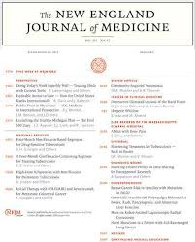

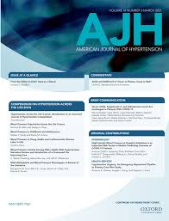
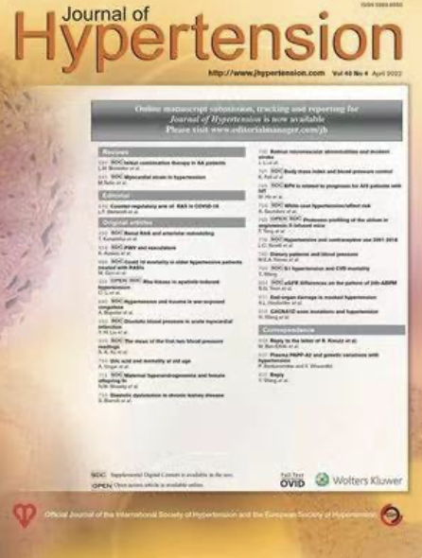
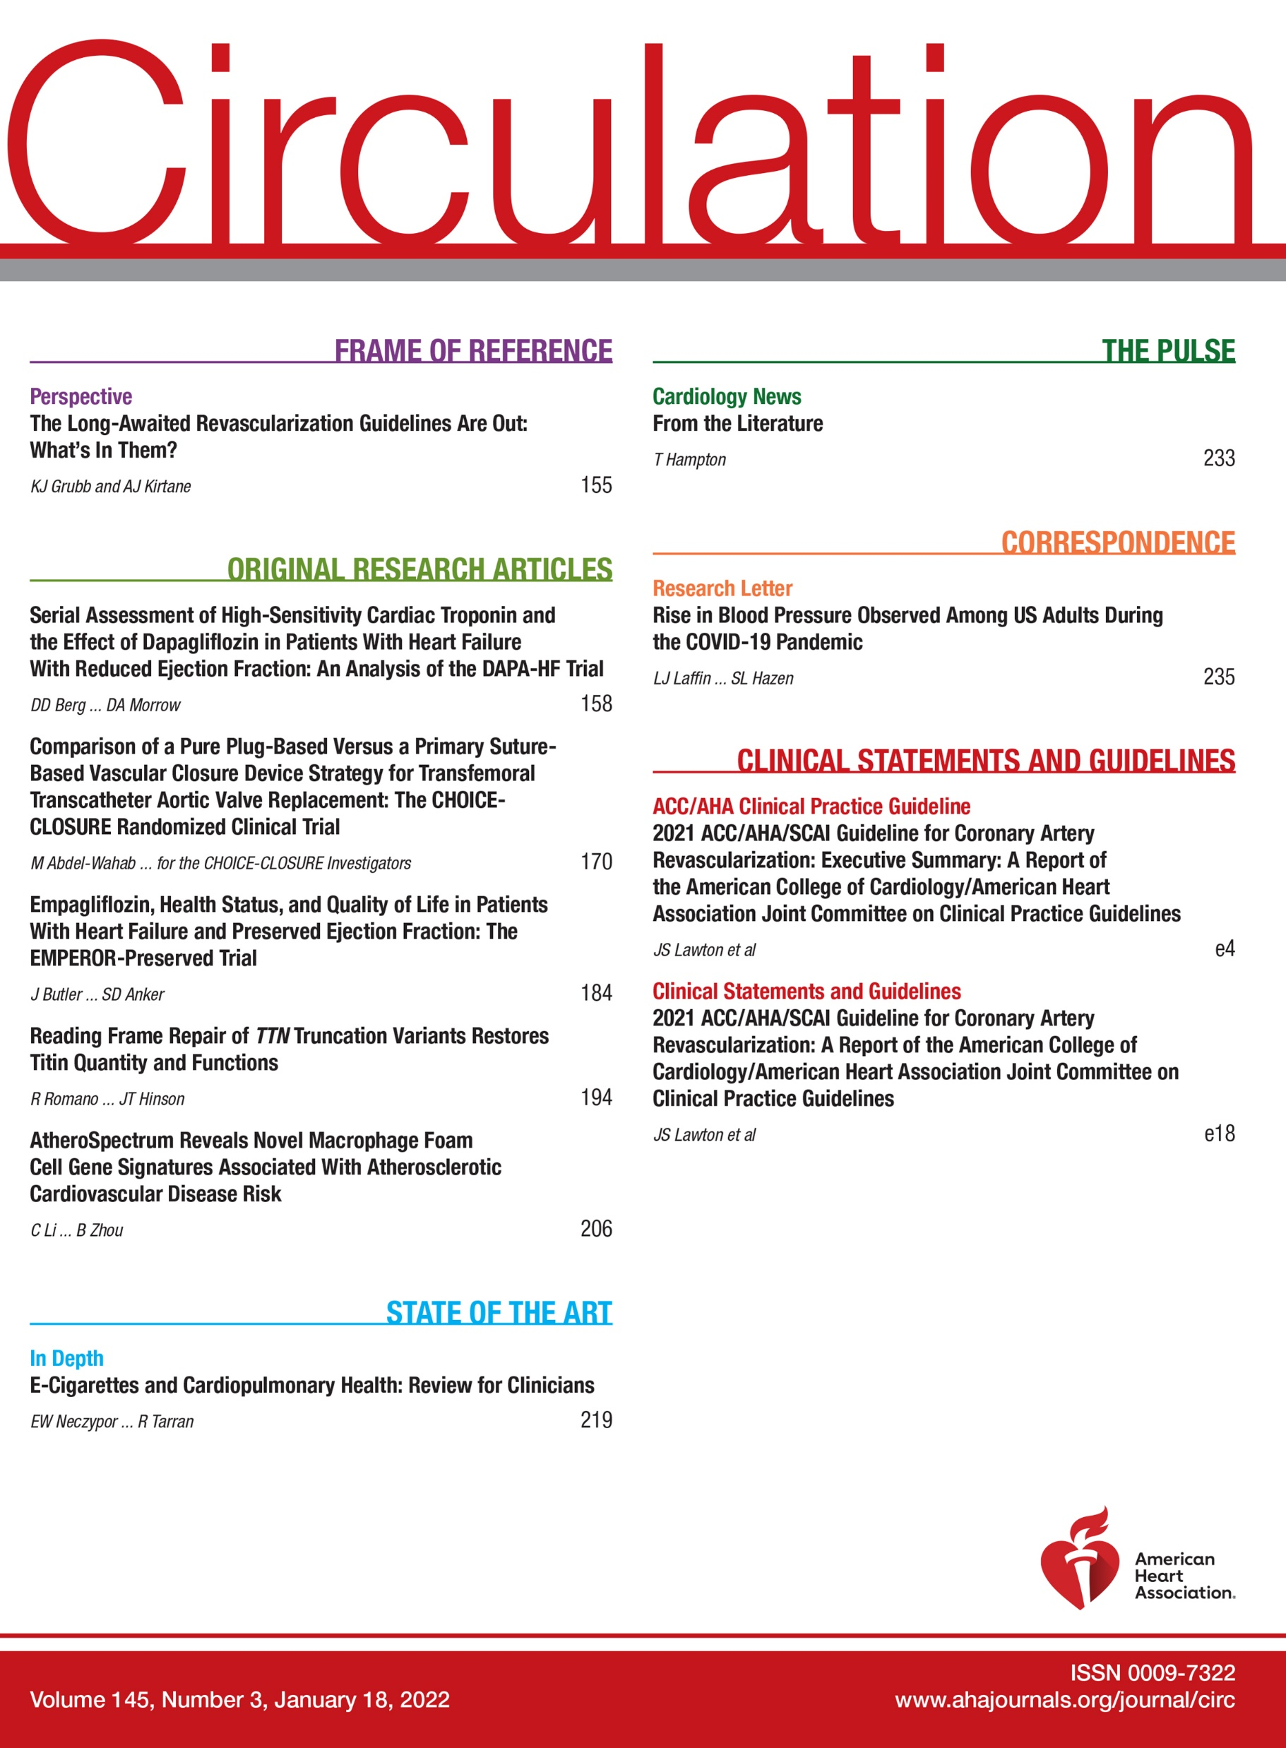
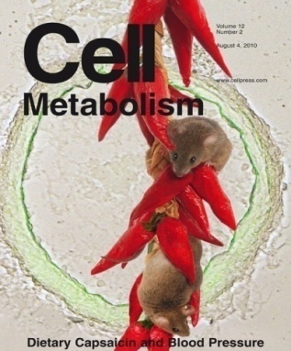
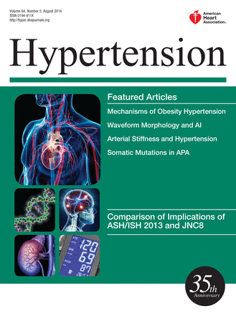
5.2.1 治疗性生活方式干预
治疗性生活方式干预
减少钠盐摄入增加钾摄入
控制体重
不吸烟
限制饮酒
运动干预
心理平衡
保持健康睡眠
合理膳食
所有高血压患者均应进行治疗性生活方式干预。对于正常高值血压人群,也应改善生活方式，预防高血压的发生。
与2018年指南相比较，新版指南更多基于中国的循证医学证据建议更为具体可行
低钠富钾盐
摄盐量估算
中国心脏健康饮食
辣膳食

Slide 62
要点5D 治疗性生活方式干预
所有高血压患者均应进行治疗性生活方式干预(Ⅰ, A)。血压正常高值的人群，也应改善生活方式 ，预防高血压的发生(Ⅰ, C) 。
所有高血压患者均应采取各种措施限制钠盐摄入量(Ⅰ, A) 。建议钠的摄入量<2g/d（氯化钠 5g/d）；肾功能良好者推荐选择低钠富钾替代盐(Ⅰ, B) 。
正常高值血压者以及高血压患者的膳食管理应减少摄入盐和饱和脂肪，增加摄入蛋白质、优质碳水化合物、钾及膳食纤维 (Ⅰ, B) 。
对于超重或肥胖的高血压患者，建议通过综合生活方式干预控制体重以降低血压和心血管事件风险 (Ⅰ, A) 。

Slide 63
要点5D 治疗性生活方式干预（续）
建议所有吸烟者戒烟，尽量避免使用电子烟，以减少隐蔽性高血压，降低心血管疾病和全因死亡风险(Ⅰ, B) 。
正常高值血压以及高血压患者均应限制长期饮酒(Ⅰ, B) 。
对于血压控制良好的高血压患者，推荐以有氧运动为主，以抗阻运动为辅的混合训练，也建议同时结合呼吸训练与柔韧性和拉伸训练(Ⅰ, B) 。
可以考虑通过认知行为治疗、正念和冥想、瑜伽、深呼吸练习等多种方法来减轻精神压力(Ⅱb, C) 。
高血压患者应保持健康睡眠，改善睡眠障碍(Ⅱa, C)。

Slide 64
减少钠盐摄入，增加钾摄入
主
要
建
议
和
措
施
所有高血压患者均应采取各种措施，限制钠盐摄入量
建议钠的摄入量首先减少30%，并进一步降至2 g/d（氯化钠5 g/d）
肾功能良好者推荐选择低钠富钾替代盐
减少烹调用盐及含钠高的调味品(包括味精、酱油)，利用其他调料(辣椒、大蒜等)增添味道
避免或减少含钠盐量较高的加工食品，如咸菜、火腿、各类炒货和腌制品
建议在烹调时尽可能使用定量盐勺，以起到警示的作用
建议增加富钾食物（新鲜蔬菜、水果和豆类）的摄入量
不建议服用钾补充剂（包括药物）来降低血压
性别 | 公式
男 | 461.11×[UNa_{spot}(mmol/L)/UCr_{spot} (μmol/L)]^{0.5}+41.14—0.35×年龄(岁)+0.64×体重(kg)+0.31× UNa_{spot} (mmol/L)
女 | 639.14×[UNa_{spot}(mmol/L)/UCr_{spot} (μmol/L)]^{0.5}—9.42—0.33×年龄(岁)+1.06×体重(kg)+0.13×UNa_{spot} (mmol/L)
点尿评估
食盐量公式

Slide 65
合理膳食
DASH饮食（Dietary Approaches to Stop Hypertension）是1997年美国国立卫生健康研究院资助，为控制高血压特定设计的医学饮食模式。
中国心脏健康饮食（CHH饮食）是符合中国饮食文化特点的健康膳食模式，根据国人健康膳食的营养素摄入标准，由连续2周不重样的早、中、晚餐主副食食谱构成。
辣椒等辣膳食的主要营养素为辣椒素，爱吃辣可降低心血管疾病和癌症等的死亡风险。
饮食模式 | 降压作用和长期获益
DASH饮食 | 高血压患者食用DASH饮食可降低收缩压11.4 mmHg，舒张压5.5 mmHg 坚持DASH饮食能够有效降低心血管事件和全因死亡风险
CHH饮食 | 高血压患者食用CHH饮食可降低收缩压10 mmHg，舒张压3.8 mmHg 研究者认为，如果坚持CHH饮食，主要心血管疾病将减少20%，心力衰竭减少28%，全因死亡减少13%
辣膳食 | 女性中，每周吃辣大于3次者比从不吃辣者出现高血压的风险降低12%，每周吃辛辣食物的次数越多，收缩压、舒张压下降越明显 在不喝酒的人中，每天吃辣者比从不吃辣者出现高血压的风险降低28% 爱吃辣者较不爱吃辣者每天减少摄盐量2.5 g，收缩压和舒张压较之分别低6.6 mmHg和4.0 mmHg

Slide 66
控制体重
肥胖既是一个独立的疾病，又是2型糖尿病、心血管疾病、高血压、脑卒中等多种疾病的危险因素。
我国成人超重肥胖诊断标准：体重指数24~<28kg/m²为超重；体重指数≥28kg/m²为肥胖；腰围男性≥90 cm、女性≥85 cm 诊断成人腹型肥胖。
主
要
建
议
和
措
施
所有超重和肥胖患者减重，正常体重者将体重维持在健康范围内[体重指数18.5~23.9 kg/m²；腰围<90 cm(男性) 、<85 cm (女性)] 。
将减重5%~15%及以上作为体重管理的目标, 1年内体重减少初始体重的5%~10%。
首先通过综合生活方式干预控制体重，包括自我监测体重、合理膳食、增加体力活动和运动以及行为干预四方面 。
对于综合生活方式干预减重效果不理想者，推荐使用药物治疗或手术治疗。
对特殊人群，如哺乳期妇女和老年人，应视具体情况采用个体化减重措施。

Slide 67
不吸烟
戒烟可以明确降低CVD和全因死亡风险，对高血压患者的潜在益处与进行降压治疗的益处大致相似。
主
要
建
议
和
措
施
医师应强烈建议并督促高血压吸烟者戒烟
必要时应用戒烟药物对抗戒断反应
尽量避免使用电子烟替代疗法
戒烟时辅以体育锻炼
联合戒烟干预，包括心理干预、行为干预、戒烟药物等，也包括多种戒烟干预媒介的联合
个性化戒烟干预

Slide 68
限制饮酒
饮酒会增加高血压风险
且血压水平与饮酒量呈正相关
长期饮酒是高血压发病的独立危险因素即使饮酒量少也同样
限制饮酒可使血压降低，并减轻相关疾病负担，产生协同健康收益
不同种类的酒
与高血压的关系不完全相同
与高血压的关联强度：啤酒＜葡萄酒＜白酒
01
02
03
有关限制饮酒的主要
建议和措施
任何类型的酒精
对人体都无益处，使健康损失最小化的
建议高血压患者不饮酒
饮酒量为零
成年人每日酒精摄入量，男性不超过25 g，女性不超过15 g。
酒精摄入量的计算方法为
0.8×饮用量(mL)×酒瓶标示的酒精含量(%v/v)/100。

Slide 69
运动干预
高血压患者以治疗为目的的运动不仅仅是日常体力活动的增加，更重要的是积极的运动干预。
以治疗为目的 的运动干预的方式 | 以治疗为目的的运动干预的作用
有氧运动 | 可以降低血压5~7 mmHg，中等强度有氧运动降压效果最好
抗阻运动 | 降压效果可能与有氧运动相当，甚至更大。 不是为了增加肌肉力量，而是通过很轻的力量训练达到运动治疗目的。
冥想与呼吸训练 | 使心理应激、颈源性心血管疾病、姿势与体态不良导致的各种高血压成因得以缓解甚至解除。
柔韧性训练与拉伸训练 | 关节活动度和肌肉力量的综合性训练 是消除疲劳、提高日常活动能力、延缓衰老的简单安全的运动治疗方式。
对于血压控制良好的高血压患者，推荐以有氧运动为主（中等强度，每天30min，每周5~7天），以抗阻运动为辅（每周2-3次）的混合训练，也建议同时结合呼吸训练与柔韧性和拉伸训练。
对于血压没有得到控制者(SBP＞160mmHg)， 在血压得到控制前，
不推荐进行高强度运动

Slide 70
减轻精神压力
精神压力增加高血压的患病风险。持续的精神紧张、负性生活事件以及愤怒情绪显著增加缺血性心血管疾病的发病危险。
可以通过多种方法来减轻精神压力,例如认知行为治疗、正念和冥想、瑜伽、深呼吸练习和渐进式肌肉放松等。
每周进行至少3 h减压练习，以减轻精神压力和降低血压
主要建议
和措施
每天至少进行45 min瑜伽、冥想或太极拳等活动
每天听1次或每周听3次音乐，每次至少25min

Slide 71
保持健康睡眠
健康睡眠与较低的高血压风险相关，在高血压患者中与较低的冠心病和脑卒中发病率相关。
睡眠时间短增加高血压发病风险，失眠与CVD死亡和全因死亡相关
保持健康睡眠的具体建议
建议成年人每晚睡眠时间为7~9 h，确保睡眠质量，按时作息 难治性高血压、夜间高血压和/或血压异常下降的患者，应筛查睡眠障碍 有睡眠障碍(打鼾、睡眠呼吸暂停、失眠等) 者应定期测量血压，并考虑进行ABPM 经常值夜班或需要轮班工作者应考虑使用ABPM进行诊断和后续评估 高血压患者不应在夜间使用利尿剂 , 以免夜尿过多而影响睡眠
改善睡眠障碍的主要措施 | 以治疗为目的的运动干预的作用
睡眠评估 | 通过病史、体格检查、睡眠日记、匹茨堡睡眠质量指数量表、多导睡眠监测技术等进行睡眠评估
睡眠认知行为疗法 | 心理和行为治疗是睡眠障碍首选的治疗方法，包括：① 做好睡眠卫生教育；② 刺激控制疗法； ③ 睡眠限制疗法；
必要时进行药物治疗 | 药物治疗过程中应注意抗高血压药物和睡眠药物的相互作用： 抗焦虑/抑郁药物可升高硝苯地平、维拉帕米、倍他乐克的药物浓度，应选择舍曲林、西酞普兰等相互作用小的药物 曲唑酮、米氮平和文拉法新可导致体位性低血压，应注意用药剂量并在睡前服用 此外，催眠疗法、物理治疗、中医治疗对于改善睡眠障碍也有一定的作用。

Slide 72


5.2 降压治疗方法
降压治疗方法包括改善生活方式、降压药物治疗和器械治疗。
改善生活方式是高血压治疗中不可或缺的组成部分。
对于大部分高血压患者，往往需要使用降压药物治疗。
在最近10多年的探索中，器械治疗在限定的高血压患者中积累了重要的证据。
改善生活方式
降压药物治疗
器械治疗
中医药

Slide 73
5.2.2 高血压的药物治疗
生活方式干预无疑可以降低血压，并在某些情况下降低心血管风险，但大多数高血压患者以及部分心血管风险高危的正常高值者仍然需要药物治疗。
一系列基于结局的临床随机对照试验为高血压的药物治疗提供了可靠的证据。

Slide 74
降压药物应用基本原则
降低风险
长效降压
联合治疗
起始剂量
服药时间
个体化治疗
降低风险：建议选择有证据支持可降低心血管病发病和死亡风险的降压药物。
服药时间：一般高血压患者通常应在早晨服用降压药物。TIME研究结果显示，与早上服药相比，晚上服用降压药物并不能带来更多心血管获益。除非明确需要控制夜间血压升高，不应常规推荐睡前服用降压药。
NEW
NEW

Slide 75
要点5E 高血压的药物治疗
常用的降压药均可作为初始治疗用药，建议根据特殊人群的类型、合并症选择针对性的药物，进行个体化治疗(Ⅰ, A) 。
应根据血压水平和心血管风险选择初始单药或联合治疗(Ⅰ, A) 。
一般患者采用常规剂量；衰弱和高龄老年人初始治疗时通常应采用较小的有效治疗剂量(Ⅰ, C)。根据需要，可考虑逐渐增加至足剂量(Ⅱb, C)。
优先使用长效降压药，以有效控制 24h血压，更有效预防心脑血管并发症(Ⅰ, A) 。
血压≥160/100 mmHg，高于目标血压20/10mmHg的高危/很高危患者，或单药治疗未达标的高血压患者应进行联合降压治疗，包括自由联合或单片复方制剂 (Ⅰ, A)。
对血压≥140/90mmHg的患者，也可起始小剂量联合治疗(Ⅱb, B) 。

Slide 76
降压药物分类
钙通道阻滞药(CCB）
α受体阻滞剂
血管紧张素转换酶抑制药(ACEI）
直接肾素抑制剂
血管紧张素受体阻滞药 (ARB)
盐皮质激素受体拮抗剂(MRA)
利尿剂
内皮素双受体拮抗剂
β受体阻滞剂
其他具有降压效应的药物
血管紧张素受体脑啡肽酶抑制(ARNI）

Slide 77
钙通道阻滞药（CCB）
CCB主要通过阻断血管平滑肌细胞上的钙离子通道发挥扩张血管降低血压的作用。可大致分为二氢吡啶类CCB和非二氢吡啶类CCB。
在东亚地区，二氢吡啶类CCB因其降压效果（包括降低夜间收缩压）突出，是应用最为广泛的降压药。长效二氢吡啶类CCB能够改善夜间、清晨血压控制和BPV。可与其他常用降压药联合应用，尤其适用于老年高血压、ISH、伴稳定性心绞痛、冠状动脉或颈动脉粥样硬化及周围血管病患者。
二氢吡啶类CCB没有绝对禁忌证，但心动过速与心力衰竭患者慎用。
非二氢吡啶类CCB改善心血管预后方面与其他降压药比较无实质性差异，适用于高血压合并冠心病心绞痛、心率增快、室上性快速心律失常、CKD以及原发性醛固酮增多症筛查，可与二氢吡啶类CCB合用治疗难治性高血压。非二氢吡啶类CCB心力衰竭和高度房室传导阻滞患者禁忌使用。

Slide 78
血管紧张素转换酶抑制药（ACEI）
以往大量的大规模临床随机对照试验结果显示，此类药物对于高血压患者具有良好的靶器官保护和预防心血管终点事件的作用，是适应证最为广泛的降压药。
ACEI尤其适用于伴LVH、慢性心力衰竭、慢性冠心病、心肌梗死后心功能不全、CKD、蛋白尿患者。利尿剂与ACEI合用有助于缺血性脑卒中的二级预防。
最常见不良反应为干咳，多见于用药初期，症状较轻者可坚持服药，不能耐受者可改用ARB。其他不良反应有低血压、皮疹。
CKD患者长期应用ACEI或ARB有可能导致血钾升高，应定期监测血钾和血肌酐水平。
禁忌证为双侧肾动脉重度狭窄、高钾血症及妊娠妇女。

Slide 79
血管紧张素受体阻滞药 (ARB)
ARB具有良好的耐受性而使用广泛。
ARB能有效地减少高血压患者的主要心血管事件和死亡率。ARB和ACEI均可预防新发的糖尿病和心房颤动；比其他降压药更能减少蛋白尿，并能效延缓糖尿病肾病的进展。ARB尤其适用于伴LVH、HFpEF、冠心病、心肌梗死后、心功能不全、糖尿病肾病、蛋白尿、代谢综合征以及不能耐受ACEI的患者。
ARB不应与ACEI或直接肾素抑制剂联合使用。
CKD患者长期应用ARB应定期监测血钾和血肌酐水平；双侧肾动脉重度狭窄、妊娠妇女、高钾血症者禁用。

Slide 80
利尿剂
利尿剂主要通过利钠排尿、降低容量负荷而发挥降压作用 。
噻嗪类利尿剂分为噻嗪型利尿剂和噻嗪样利尿剂两种。噻嗪样利尿剂可通过 Na⁺ 、Ca²⁺ 交换机制减少小动脉平滑肌细胞内钙含量，扩张小动脉，而且消除半衰期长于噻嗪型利尿。在我国，常用于降压的噻嗪类利尿剂是氢氯噻嗪和吲达帕胺。
噻嗪类利尿剂尤其适用于老年和盐敏感性高血压、ISH、伴心力衰竭，也是难治性高血压的基础药物一。
噻嗪类利尿剂在预防心血管疾病和死亡风险方面的有效性在随机对照试验和荟萃分析中得到了证实。
噻嗪类利尿剂的代谢不良反应与剂量密切相关，故通常应采用小剂量。长期应用者应监测血钾，高尿酸血症者慎用，痛风者禁用。

Slide 81
β受体阻滞剂
与其他降压药相比，除了阿替洛尔预防老年人群脑卒中的效果相对差之外，β受体阻滞剂在预防主要心血管事件方面通常被认为是相当的，依然是治疗高血压的常用药物之一。
已有的临床研究和实践表明，β受体阻滞剂的降压疗效在中青年人群相对更好。
β受体阻滞剂尤其适用于合并冠心病、既往心肌梗死病史、慢性心力衰竭、主动脉夹层、伴快速性心律失常、交感神经活性增高（例如静息心率≥80次/min）以及高动力状态患者。
二/三度房室传导阻滞、哮喘患者禁用；运动员、周围血管病慎用。
长期应用者突然停药可发生反跳现象的撤药综合征；剂量应在停药前逐渐减少。
虽然部分β受体阻滞剂尚缺乏某些随机对照试验证据，但整个高血压进展过程中都伴随着交感神经系统的过度激活，且伴有多种疾病的高血压患者可从β受体阻滞剂治疗中受益。

Slide 82
血管紧张素受体脑啡肽酶抑制剂（ ARNI）
NEW
抑制脑啡肽酶对利钠肽的降解，发挥利尿、利钠和扩血管、抗交感神经的效应，其血管紧张素受体阻断作用可避免脑啡肽酶被抑制后对RAS的代偿激活，起到协同降压作用。
沙库巴曲缬沙坦为首个ARNI类药物，于2021年6月在我国获批原发性高血压适应证。
在轻中度高血压患者中，与奥美沙坦相比，沙库巴曲阿利沙坦在诊室血压，24h、白天和夜间的收缩压/舒张压的降幅均更大，且有明显的剂量依赖性。
ARNI在联合治疗中可与CCB、β受体阻滞剂、利尿剂联用，但不能与 ACEI、ARB(相同成分的 ARB除外)、阿利吉仑联用。
ARNI可导致血管性水肿、低血压、肾功能损害、高钾 血 症。重 度 肾 功 能 损 害 [eGFR <30 mL/ (min·1.73m²)]、肾动脉狭窄及中度肝功能损害者应慎用 ARNI，妊娠者禁用。

Slide 83
其他降压药物
药物种类 | 代表药物 | 降压原理&临床特点
α受体阻滞剂 | 多沙唑嗪、多沙唑嗪缓释片、哌唑嗪、特拉唑嗪 | 适用于高血压合并良性前列腺增生、原发性震颤、血糖或血脂异常、难治性高血压，也可用于合并周围血管病、哮喘的患者；对于高血压急症、原发性醛固酮增多症筛查、嗜铬细胞瘤术前的血压控制等也具有重要的临床应用价值。
直接肾素抑制剂 | 阿利吉仑 | 直接抑制肾素，继而减少血管紧张素Ⅱ的产生，可显著降低高血压患者的血压水平。
盐皮质激素受体拮抗剂(MRA) | 螺内酯、依普利酮、非奈利酮 | MRA阻断盐皮质激素受体过度激活，能降低血压、有效保护心肾功能；可分为甾体和非甾体两类；MRA主要用于原发性醛固酮增多症、心力衰竭和CKD的治疗。
内皮素双受体拮抗剂 | 阿普昔腾坦(Aprocitentan) | 全新一类降压药，可抑制内皮素-1（ET-1）与ETA受体结合，发挥扩张血管和降低血压的作用；同时可抑制ET-1与ETB受体结合，降低血管通透性，进而在一定程度上避免水潴留。
其他具有降压效应的药物 | GLP-1RA、SGLT2i | 相关研究及荟萃分析显示具有一定幅度的减重、降压作用，对于具有使用上述药物适应证的高血压患者，可以酌情与降压药联合使用。
NEW
NEW
NEW

Slide 84
常用的降压药的临床选择
降压药分类 | 适应证 | 绝对禁忌证 | 相对禁忌证
二氢吡啶类 CCB | 老年高血压；周围血管病；ISH；稳定性心绞痛；颈动脉粥样硬化；冠状动脉粥样硬化 | 无 | 快速型心律失常；心力衰竭
非二氢吡啶类 CCB | 心绞痛；颈动脉粥样硬化；室上性快速心律失常 | 二度至三度房室传导阻滞；HF
ACEI | HF；冠心病；LVH；左心室功能不全；心房颤动预防；颈动脉粥样硬化；非糖尿病肾病；糖尿病肾病；蛋白尿/微量白蛋白尿；代谢综合征 | 妊娠；高血钾；双侧肾动脉重度狭窄
ARB | 糖尿病肾病；蛋白尿/微量白蛋白尿；冠心病；心力衰竭；LVH；心房颤动预防；ACEI引起的咳嗽；代谢综合征 | 妊娠；高血钾；双侧肾动脉重度狭窄
ARNI | HF；心肌梗死后；LVH；慢性肾脏病；老年高血压 | 妊娠；高血钾；双侧肾动脉重度狭窄；重度肾功能损害 | 中度肝功能损害
噻嗪类利尿剂 | HF；老年高血压；高龄老年高血压；ISH | 痛风 | 妊娠
袢利尿剂 | 肾功能不全；HF
醛固酮受体拮抗剂 | HF；心肌梗死后 | 肾功能衰竭；高血钾
β受体阻滞剂 | 心绞痛；心肌梗死后；快速性心律失常；慢性心力衰竭 | 二至三度心脏传导阻滞；哮喘 | COPD；周围血管病；糖耐量低减；运动员
α受体阻滞剂 | 前列腺增生；高脂血症 | 体位性低血压 | 心力衰竭
注：HF，心力衰竭；ISH，单纯收缩期高血压；LVH，左心室肥厚

Slide 85
常用降压药的联合方案建议
联合应用降压药疗效显著增强，是实现降压目标的有效治疗方法。
为了达到目标血压水平，大部分高血压患者都需要使用 2种或2种以上降压药。
主要推荐应用的优化联合治疗方案
二氢吡啶类 CCB+ARB 二氢吡啶类 CCB+ACEI 二氢吡啶类 CCB+ARNI ARB+噻嗪类利尿剂 ACEI+噻嗪类利尿剂 ARNI+噻嗪类利尿剂 二氢吡啶类 CCB+噻嗪类利尿剂 二氢吡啶类 CCB+β受体阻滞剂
可以考虑使用的联合治疗方案
利尿剂 +β受体阻滞剂 α受体阻滞剂 +β受体阻滞剂 二氢吡啶类 CCB+保钾利尿剂 噻嗪类利尿剂 +保钾利尿剂 ARB+β受体阻滞剂 ACEI+β受体阻滞剂 ARNI+β受体阻滞剂
不推荐的联合治疗方案
ACEI、ARB、ARNI与阿利吉仑这四种药物之间的任意联合 中枢作用药 +β受体阻滞剂

Slide 86
单片复方制剂（SPC）是联合治疗有效的实现方式
通常由不同作用机制的两种或两种以上的降压药组成
与随机组方的联合降压治疗相比，其优点是使用方便，可改善治疗依从性与降压疗效
应用时注意其相应组分的禁忌证和可能的不良反应
一般由不同作用机制的2种或3种降压药组成，多数口服1次/d，使用方便，可改善依从性
目前我国上市的新型的SPC制剂主要包括：ACEI+噻嗪类利尿剂，ARB+噻嗪类利尿剂；二氢吡啶类CCB+ARB，二氢吡啶类CCB+ACEI，二氢吡啶类CCB+β受体阻滞剂，噻嗪类利尿剂+保钾利尿剂等
新型的
SPC
我国传统的
SPC
包括复方利血平（复方降压片）、复方利血平氨苯蝶啶片、珍菊降压片等，以当时常用的利血平、氢氯噻嗪、盐酸双肼屈嗪或可乐定等为主要成分
此类复方制剂目前仍较广泛使用，尤其是长效的复方利血平氨苯蝶啶片

Slide 87
选择单药或联合治疗的流程图
血压
130~139/85~89 mmHg
血压
140~159/90~99 mmHg
血压
≥160/100 mmHg
生活方式干预
高危/很高危者
单药起始治疗
否
高于目标血压20/10 mmHg
的高危/很高危患者
是
2种药物联合起始治疗
如4~12周内血压不达标
C
A
D
B
F2
C+A
A+D
C+D
C+B
≥80岁/衰弱的老年患者应单药起始治疗
1级高血压、<80岁/非衰弱的老年患者，也可考虑起始小剂量联合治疗
无论单药治疗还是联合治疗，药物剂量都应用到足剂量后再加用另外一种药物
在可能得情况下，联合治疗均应优先选择单片复方制剂
F3
C+A+D
C+A+B
可再加其他降压药
注：A，ACEI或ARB或ARNI；B，β受体阻滞剂；C，二氢吡啶类钙CCB；D，利尿剂；F2，2种药物的单片复方制剂； F3，3种药物的单片复方制剂。

Slide 88
常用降压药的不良反应
NEW
药物类别 | 不良反应
ACEI | 刺激性干咳，少见血管神经性水肿；肾小球滤过率下降，高钾血症；胎儿畸形
ARB | 肾小球滤过率下降，高钾血症；胎儿畸形
ARNI | 肾小球滤过率下降，高钾血症；胎儿畸形；少见血管神经性水肿
CCB（二氢吡啶类） | 反射性心率增快，面部潮红；脚踝部水肿；牙龈增生
CCB（非二氢吡啶类） | 抑制房室传导，负性肌力作用
噻嗪类利尿剂 | 低钾血症；影响尿酸代谢，大剂量影响糖脂代谢
β受体阻滞剂 | 可引起支气管痉挛；负性传导作用；负性肌力作用；大剂量可影响糖脂代谢
醛固酮受体拮抗剂 | 干扰性激素，男性乳腺增生，女性闭经，多毛
α受体阻滞剂 | 体位性低血压

Slide 89
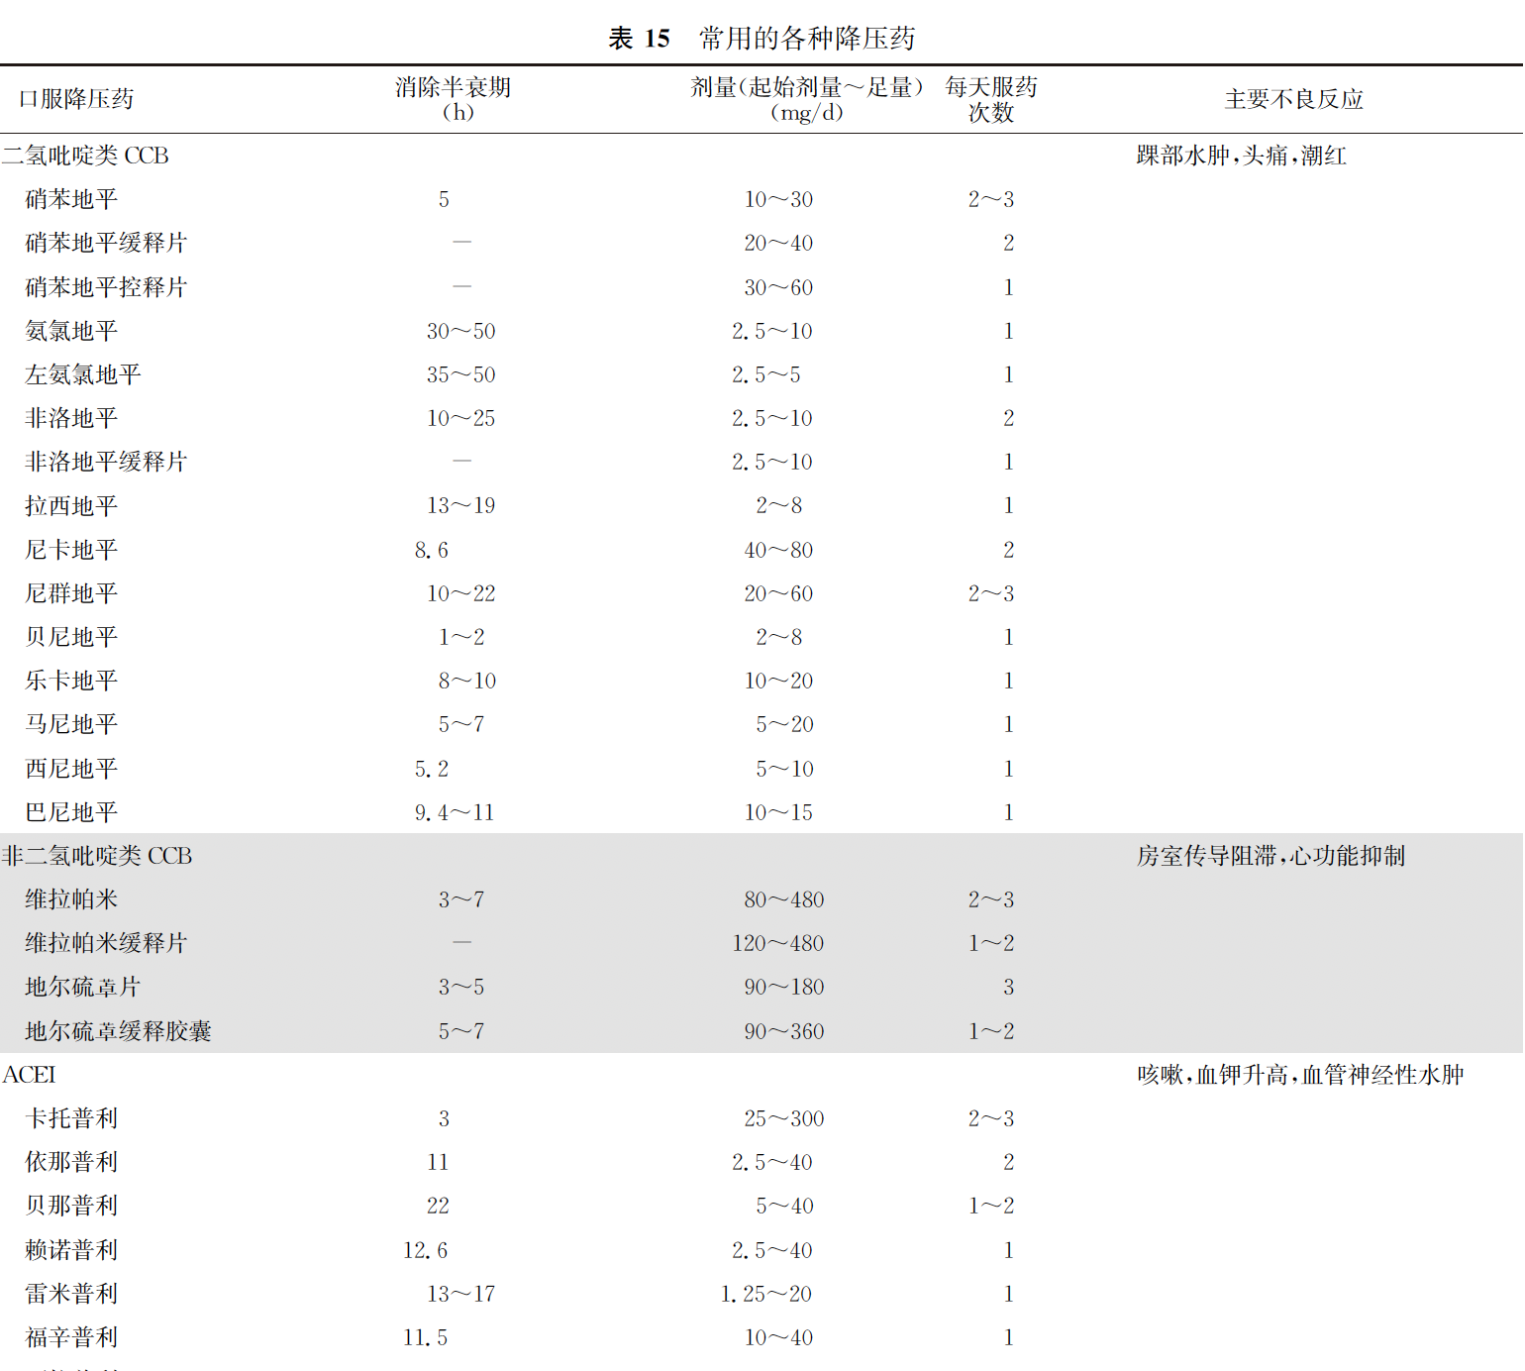
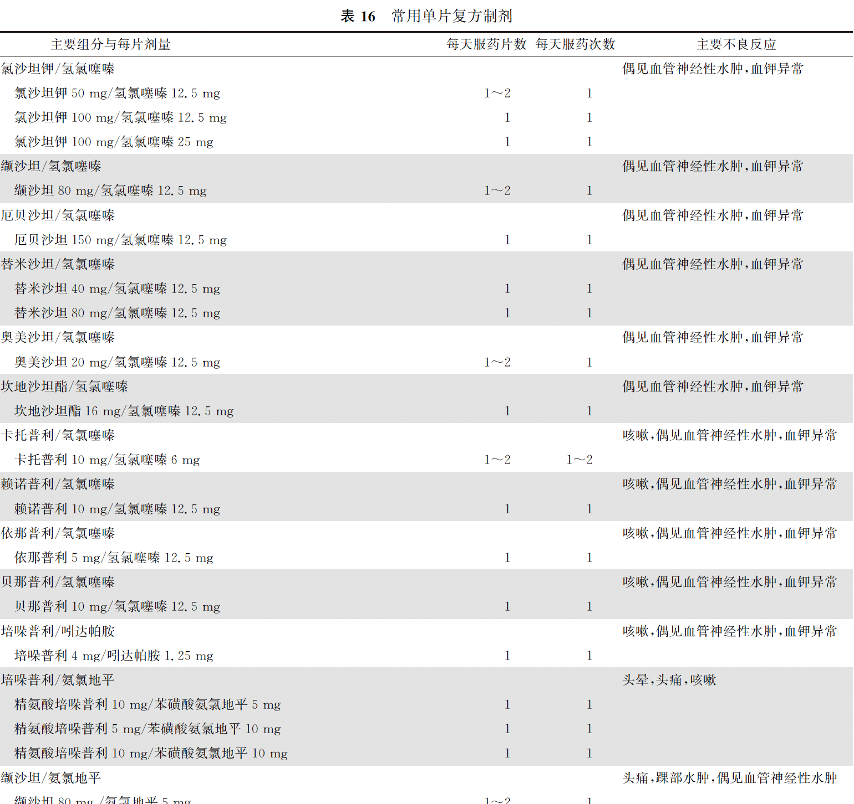
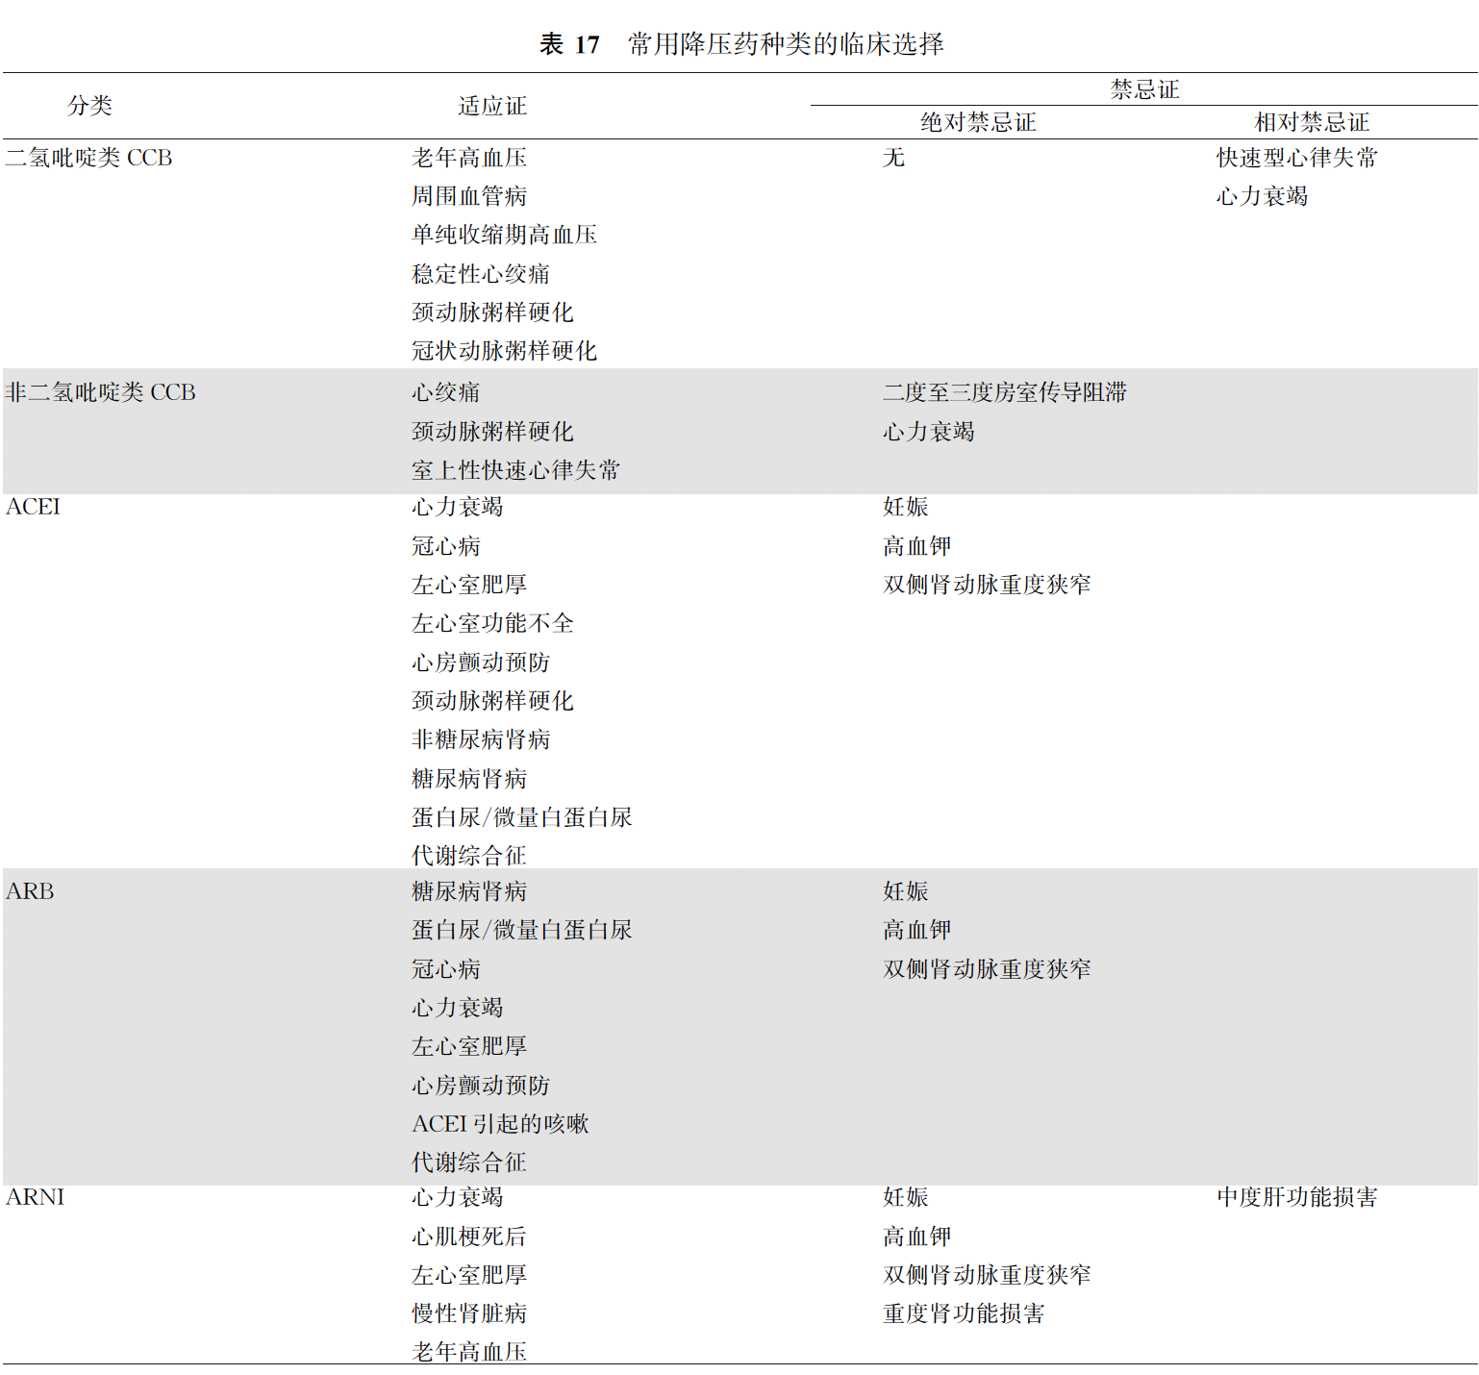
常用降压药物、SPC及临床选择
表15 常用的各种降压药
表16 常用单片复方制剂
表17 常用降压药种类的临床选择
增加了各种药物的半衰期
增加了新的SPC
各种药物的适应证和禁忌证

Slide 90

5.2 降压治疗方法
降压治疗方法包括改善生活方式、降压药物治疗和器械治疗。
改善生活方式是高血压治疗中不可或缺的组成部分。
对于大部分高血压患者，往往需要使用降压药物治疗。
在最近10多年的探索中，器械治疗在限定的高血压患者中积累了重要的证据。
改善生活方式
降压药物治疗
器械治疗
中医药

Slide 91
要点5F 高血压的器械治疗
现有研究结果证明了经肾动脉去肾交感神经（renaldenervation，RDN）治疗高血压的有效性与安全性。
需排除继发性高血压，对药物难以控制或药物依从性差的高血压患者，可以考虑开展RDN（Ⅱb，B）。
RDN需要在有丰富高血压诊治经验，能够进行继发性高血压病因鉴别的科室有序开展（Ⅰ，C）。

Slide 92
器械降压治疗方法
尽管降压的治疗药物不断进步，但高血压人群服药依从性差，血压达标率低仍是最大的挑战。
寻找有效、便捷、一次治疗长期降压的非药物降压治疗方法，仍具有重要的临床意义。
射频消融 | RDN 射频消融在随机假手术对照的试验中降压疗效显著、安全性良好。 国内 RDN 设备企业也开展了射频消融随机假手术对照试验，其有效性和安全性的研究结果也已在学术会议中公开发表。
超声能量 | 应用腔内超声能量消融在随机假手术对照的试验中，近期安全有效，中远期疗效还在随访中。
局部酒精注射 | 采用酒精去肾神经术的有效性观察研究结果显示，患者血压下降显著，但随机假手术对照研究未能证明其降压的有效性，还有待进一步研究。
RDN的
技术手段
其他器械降压治疗方法
植入频率反应性双腔心脏起搏器调解房室间期、压力感受性反射激活疗法、髂动静脉吻合术、颈动脉体化学感受器消融、深部脑刺激术和减慢呼吸治疗等也在研究中，安全性和有效性仍不明确，临床应用前景尚不清楚。

Slide 93
去肾交感神经 （RDN）
RDN的原理是破坏肾脏交感传入和传出神经，以达到减弱肾脏和全身交感神经活性，从而降低血压的目的。
从目前假手术对照临床研究汇总看，RDN总体降压幅度有限，是否能带来预期的心血管事件下降也有待证实。
目前尚无法对患者接受RDN治疗的降压效果做出准确预估。
推荐在尊重患者意愿的前提下，排除继发性高血压，作为药物难以控制血压或药物依从性差的高血压患者的辅助治疗手段。
RDN需要在有丰富高血压诊治经验，能够进行继发性高血压病因鉴别的科室有序开展，并进行高血压诊治和操作技术培训。

Slide 94

5.2 降压治疗方法
降压治疗方法包括改善生活方式、降压药物治疗和器械治疗。
改善生活方式是高血压治疗中不可或缺的组成部分。
对于大部分高血压患者，往往需要使用降压药物治疗。
在最近10多年的探索中，器械治疗在限定的高血压患者中积累了重要的证据。
改善生活方式
降压药物治疗
器械治疗
中医药

Slide 95
NEW
要点5G 中医药在降压治疗中的应用
对于正常高值血压需要药物治疗者，以及1级高血压患者可以考虑应用具有平肝潜阳等功用且有循证证据的中成药，以改善高血压相关症状，并起到一定的辅助降压作用，也可以作为常用降压药的联合用药。（Ⅱb，C）

Slide 96

中医对高血压的认识
NEW
01
中医认为的主要病因
中医认为血压增高的主要病因为情志不遂、饮食不节、久病过劳、年迈体虚等因素，其病理因素多为风、火、痰、瘀、虚，病理性质多属本虚标实，肝肾阴虚为本，风阳上亢、气血逆乱、痰浊内蕴为标，因病程及合并靶器官损害的不同，多表现为早期肝阳上亢、中期阴虚阳亢及后期阴虚及阳，而瘀血阻络、痰浊内蕴在整个病程中均可能兼夹。
本病总体上以阴虚阳亢、水不涵木最为多见，潜阳育阴治则应用最为广泛。
02
对中医的研究和开发
在20世纪60、70年代即开始对传统中药降低血压进行了研究和开发，特别是对国产萝芙木、葛根、川芎、防己等中药的有效成分进行了深入研究，并应用于临床，对中国高血压防治发挥了积极的作用。
传统中医治疗高血压仍多采用辨证施治，一些经典方剂如天麻钩藤饮、半夏白术天麻汤、镇肝熄风汤、六味地黄丸、杞菊地黄丸，及基于经验的现代组方被广泛用于临床高血压治疗，这体现了中医整体观和个体化治疗的优势。
“咸者，脉弦也”
《黄帝内经》
人类最早有关血管压力的文字记载

Slide 97



中医治疗高血压的中药推荐
NEW
具有平肝熄风 清热安神之功用
天麻钩
藤颗粒
一项在隐蔽性高血压患者中开展的随机安慰剂对照试验证实，天麻钩藤颗粒治疗4周后，以动态血压评估的白天收缩压/舒张压降低了5.44/3.39 mmHg，比安慰剂多降低2.5/1.8 mmHg。另一项纳入15项原发性高血压的临床试验，共计1508例患者的系统评价结果显示，天麻钩藤颗粒联合常规西药较单一西药在降低收缩压方面具有优势。
具有平肝潜阳 镇心安神之功用
松龄血
脉康胶囊
一项多中心、随机、双盲、阳性药物对照的临床试验证实，松龄血脉康胶囊干预8周后诊室收缩压/舒张压可降低10.5/7.9 mmHg，不劣于对照组氯沙坦50 mg。另一项纳入27项临床试验共计3100例患者的系统评价显示，松龄血脉康胶囊联合常规西药可进一步降低收缩压7.88 mmHg和舒张压7.85 mmHg。
养血清
脑颗粒
心脉
通胶囊
柏艾胶囊
具有养血活血
平肝潜阳之功用
具有滋阴凉血
泄火平肝之功用
具有活血化瘀 通脉养心
降压调脂之功用

Slide 98

中医治疗高血压的适宜技术推荐
NEW
具有中医特色的外用药物及非药物疗法在高血压临床治疗中也广泛开展。
针灸的相关研究较为丰富，可由受过针灸培训的医师开展针灸治疗，取穴以四肢及头面部穴位较为安全。
一项单盲、随机、模拟针灸对照、为期6周的试验证实，针灸干预在3月、6月时可分别降低24h平均收缩压/舒张压6.4/3.7mmHg和5.4/ 3.0mmHg。

Slide 99

中医防治高血压展望
NEW
应用中医药管理血压，可以获得辅助降压获益，还可以改善患者临床症状，从而增加患者对降压治疗的依从性。
中医药对靶器官损害有一定的保护作用，如潜阳育阴法改善早期肾损害，清肝滋肾法改善肥胖高血压代谢紊乱等。
仍需明确单独应用中医药和与常用降压药联合应用的适应证，开展以心血管事件为终点的高质量的循证研究。
运用多组学技术、人工智能、大数据算法等契合中医药作用特点的现代研究方法，揭示其明确的作用机制，探索建立中西医结合高血压防治新路径。

Slide 100
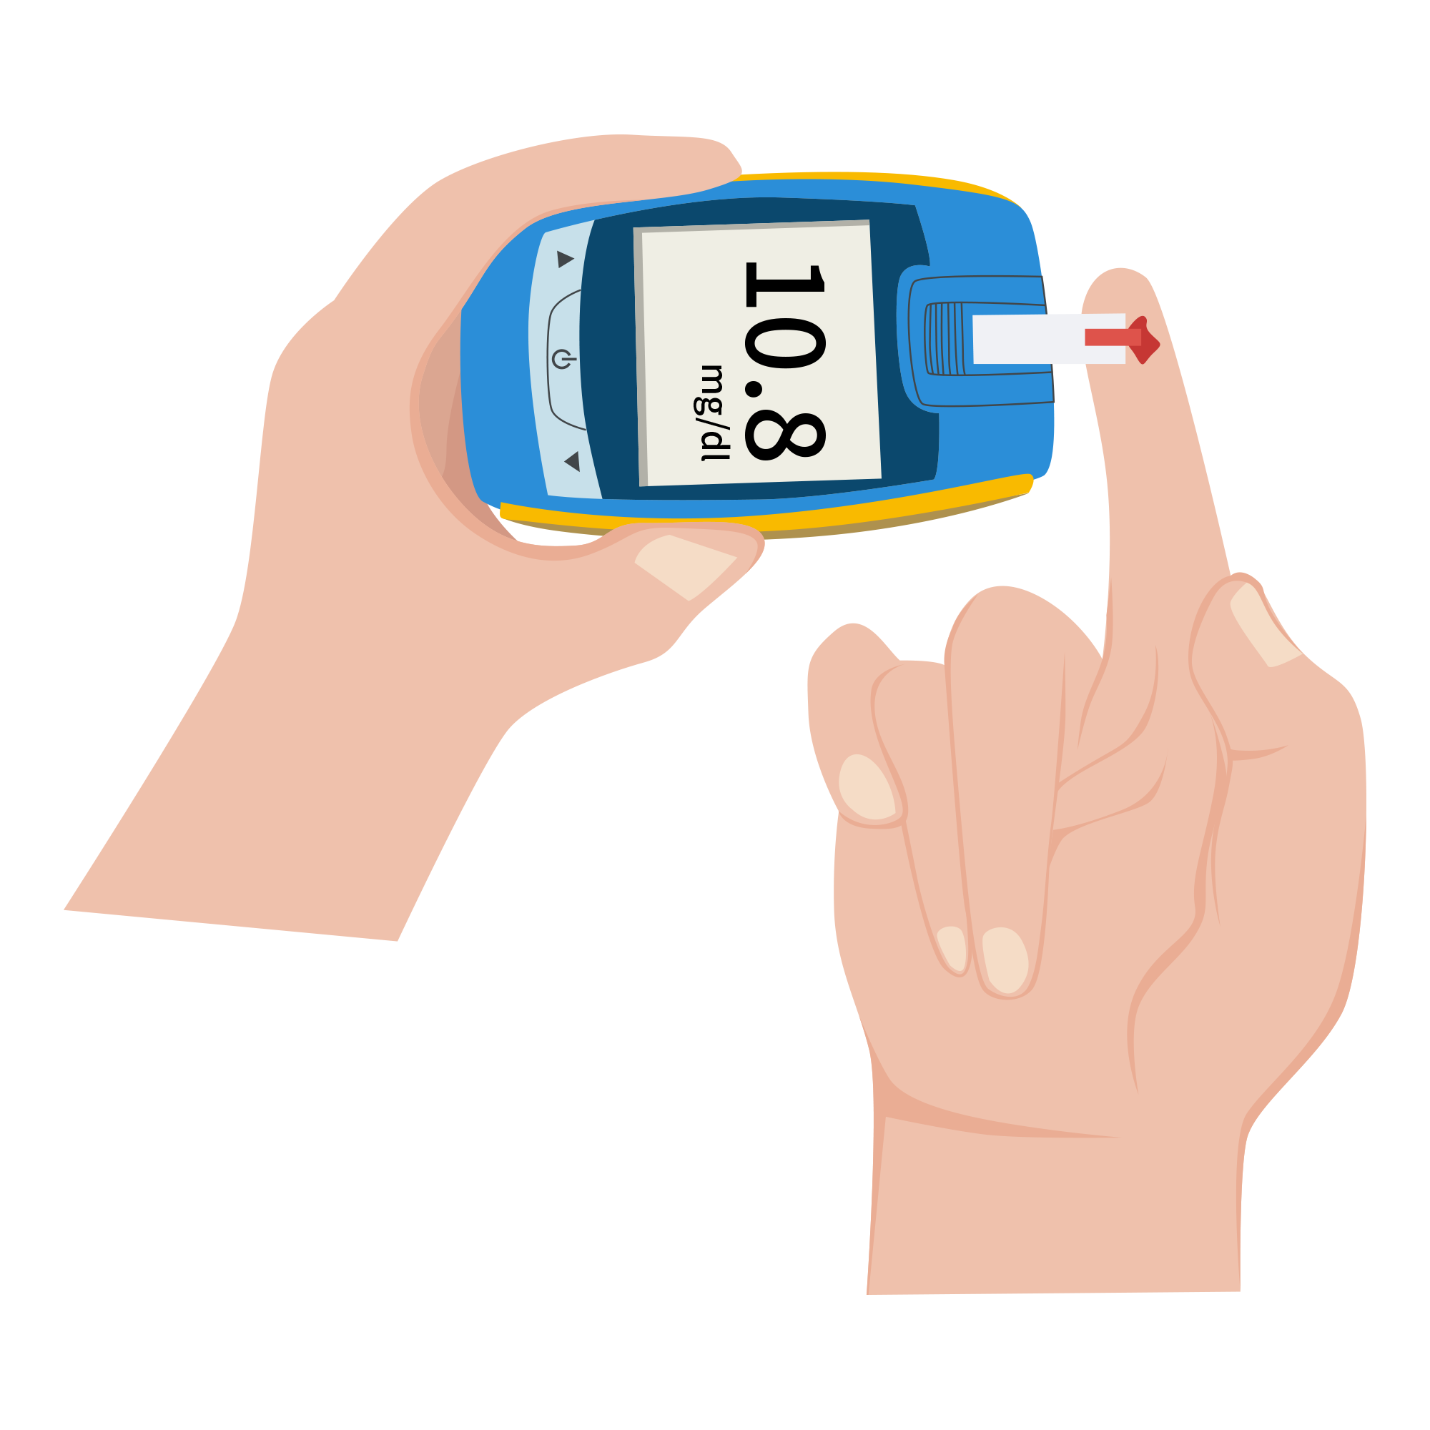


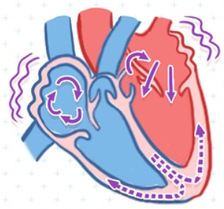
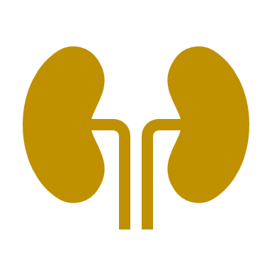

5.3 相关心血管危险因素的处理
血糖控制
调脂治疗
抗血小板治疗
房颤的抗凝治疗
降尿酸治疗
心率控制

Slide 101
要点5H 血糖控制
● 血糖控制目标：糖化血红蛋白（hemoglobin A1c，HbA1c）<7%；空腹血糖4.4~7.0 mmol/L；餐后2h血糖或高峰值血糖<10.0 mmol/L。 (Ⅰ，A)
● 老年、容易发生低血糖、病程长、合并症或并发症多、预期寿命较短的、医疗资源差、无条件监测血糖的患者，血糖控制目标可以适当放宽（Ⅱa，B）。
● 大多数2型糖尿病患者，首选二甲双胍。无论HbA1c是否达标，合并ASCVD或心血管风险高危的患者，应使用SGLT2i或GLP-1RA；合并CKD或心力衰竭的患者，应使用SGLT2i。(Ⅰ，A)

Slide 102
高血压患者的血糖控制目标
血糖控制目标：
HbA1c<7%；空腹血糖4.4~7.0 mmol/L；餐后2h血糖或非空腹血糖<10.0 mmol/L。
老年、容易发生低血糖、病程长、合并症或并发症多、预期寿命较短的、医疗资源差、无条件监测血糖的患者，血糖控制目标可以适当放宽。
1型糖尿病合并肾脏病、严重眼底病等并发症患者，血糖控制目标也应适当放宽。基本原则是不发生低血糖和高血糖急症。

Slide 103
高血压患者血糖控制-药物治疗的主要原则
血糖控制
药
物
治
疗
的
主
要
原
则
首选二甲双胍。体重偏瘦或单用二甲双胍不能有效控制血糖者，改用或加用其他降糖药。
HbA1c水平高于治疗靶目标水平1.5%~2.0%的患者，应考虑初始即联合降糖药治疗。
并发症和合并症是2型糖尿病患者选择降糖药的重要依据。
合并肾脏疾病的患者，应根据eGFR水平决定选择SGLT2i和GLP-1RA；肾功能不全的患者可优先选择从肾脏排泄较少的降糖药，严重肾功能不全的患者宜采用胰岛素治疗。
采用2种中等以上剂量降糖药而仍难以控制血糖者，根据实际情况，可联合GLP-1RA，可加用胰岛素。
空腹血糖>11mmol/L或HbA1c≥9%同时伴明显高血糖症状的新诊断2型糖尿病患者，可考虑采用短期（2周~3月）胰岛素强化治疗。
1型糖尿病患者的血糖控制依赖于规律的生活方式和自我血糖监测基础上的胰岛素治疗。
在降压治疗过程中，需注意降压药对血糖控制的影响，例如大剂量长时间应用噻嗪类利尿剂可能导致血糖升高；β受体阻滞剂可以掩盖心率增快等低血糖反应。

Slide 104
要点5I 调脂治疗
● 高血压患者应积极降压联合调脂治疗，LDL-C是调脂治疗首要靶点（Ⅰ，A）。
● 高血压患者，根据ASCVD危险分层，确定LDL-C目标值（Ⅰ，A）。降LDL-C药物治疗，首选他汀类药物（Ⅰ，A）；对不能达标患者，可加用胆固醇吸收抑制剂依折麦布或PCSK9抑制剂（Ⅰ，A）。
● 高血压患者，伴甘油三酯≥5.7mmol/L时，为降低胰腺炎风险，需启用贝特类或Omega-3多不饱和脂肪酸治疗（Ⅱa，B）。

Slide 105
高血压患者降LDL-C的时机和药物选择
降LDL-C治疗的时机
在积极降压治疗同时，ASCVD高危以上患者，须尽早联合降LDL-C药物治疗，促进血压和血LDL-C双达标，并长期维持治疗。 高血压患者，当血LDL-C水平超过其相应ASCVD危险级别的靶目标水平时，均需进行调脂治疗。 首先应重视生活方式干预，包括戒烟、控制体重、低盐低脂饮食、增强有氧运动等。 ASCVD中危风险者，若血LDL-C≥2.6mmol/L，在生活方式干预的同时，可考虑启动降LDL-C药物治疗；ASCVD低危风险者，若血LDL-C≥3.4mmol/L，加强生活方式干预，并定期随访。
降LDL-C治疗的药物选择
降LDL-C药物治疗，首选他汀类药物。 启动药物治疗4~6周后复查血脂，LDL-C达到目标值后，继续维持长期治疗。 对中等强度他汀类药物治疗后LDL-C不能达标者可加用依折麦布。 最大耐受剂量他汀类药物和依折麦布治疗后LDL-C仍不达标的急性冠脉综合征患者，可联用PCSK9抑制剂。

Slide 106
高血压患者降LDL-C、非HDL-C的目标推荐
NEW
高血压患者均需尽早进行血脂等各项ASCVD危险因素筛查，参照中国最新血脂管理指南评估个体ASCVD危险分层，确定降LDL-C目标值。不同风险等级人群，降LDL-C治疗目标值不同。LDL-C是降脂治疗的首要靶点。若LDL-C已达标，非HDL-C可作为次要治疗靶点。
临床状态 | LDL-C目标（mmol/L） | 非HDL-C目标（mmol/L）
已发生过 ASCVD事件 * | <1.4且较基线下降≥50% | <2.2
高血压，合并 ASCVD证据 | <1.8且较基线下降≥50% | <2.6
高血压，伴 ASCVD高危风险 | <2.6 | <3.4
高血压，伴 ASCVD中危风险 | <2.6 | <3.4
高血压，伴 ASCVD低危风险 | <3.4 | <4.2

Slide 107
高血压患者如何降甘油三酯
NEW
富含甘油三酯脂蛋白颗粒（TRL）已被证实具有显著致动脉粥样硬化作用。临床上TRL水平可以通过甘油三酯水平来评估。
轻中度血甘油三酯增高，ASCVD风险增加，当甘油三酯≥5 mmol/L（443 mg/dL）时，胰腺炎风险持续增长。
高血压患者，血甘油三酯>2.3 mmol/L（200 mg/dL）时，首先启用他汀类药物降低ASCVD风险，若LDL-C达标后，甘油三酯仍在2.3~5.6 mmol/L者，可考虑加用贝特类药物或大剂量二十碳五烯酸乙酯（4g/d）。
对甘油三酯≥5.7 mmol/L者，若为ASCVD低危风险，需立即启用贝特类或Omega-3多不饱和脂肪酸，若是ASCVD高风险者，则在优化他汀类药物为基础的降胆固醇治疗基础上加用贝特类或Omega-3多不饱和脂肪酸。

Slide 108
要点5J 抗血小板治疗
● 高血压伴有缺血性心脑血管疾病的患者，推荐进行抗血小板治疗（Ⅰ，A）。
● 具有ASCVD高危且合并至少1项风险增强因素但无高出血风险的40~70岁的患者，可考虑应用低剂量阿司匹林进行ASCVD一级预防（Ⅱb，B）。
● ASCVD风险中低危患者，以及年龄<40岁或>70岁的患者，不推荐采用低剂量阿司匹林进行ASCVD一级预防（Ⅲ，C）。

Slide 109


高血压患者抗血小板治疗进行二级预防
抗血小板
治疗
的作用
在心脑血管疾病二级预防中的作用已被大量临床研究证实，可有效降低心血管事件风险19%~25%，其中非致死性心肌梗死下降1/3，非致死性脑卒中下降1/4，致死性血管事件下降1/6。
①高血压合并ASCVD患者，需应用小剂量阿司匹林100mg/d进行长期二级预防；
②合并血栓症急性发作，如急性冠脉综合征、缺血性脑卒中或短暂性脑缺血、闭塞性周围动脉粥样硬化症时，应按相关指南的推荐使用阿司匹林合用1种P2Y12受体抑制剂。
积极
抗血小板
的患者
P2Y12受体抑制剂选择包括氯吡格雷和替格瑞洛，通常在急性期可给予负荷剂量1次（阿司匹林300mg，氯吡格雷300~600mg或替格瑞洛180mg），阿司匹林100mg/d和氯吡格雷75mg/d或替格瑞洛180mg/d联合应用3~12月，而后应用小剂量阿司匹林100mg/d或P2Y12受体抑制剂作为长期二级预防。
药物

Slide 110
高血压患者抗血小板治疗进行一级预防
抗血小板
治疗
的作用
现有证据提示，阿司匹林用于ASCVD一级预防应基于临床获益和风险比，进行个体化治疗。
对心脑血管疾病一级预防的获益主要体现在高危人群，如高血压伴糖尿病、高血压伴CKD、心血管疾病高风险（10年心血管疾病总风险≥10%或高血压合并3项及以上其他危险因素）且无高出血风险的患者。ASCVD中低危患者，不推荐采用阿司匹林进行ASCVD一级预防。
积极
抗血小板
的患者
建议阿司匹林一级预防的剂量为75~100mg/d。使用阿司匹林进行ASCVD一级预防时，对于年龄>70岁的患者其风险大于获益，不建议常规使用。对于年龄<40岁的患者，目前尚缺乏足够证据判断风险获益比。阿司匹林不能耐受者可应用氯吡格雷代替。
药物

Slide 111
抗血小板治疗注意事项
高血压患者长期应用阿司匹林应注意
需在血压控制稳定（<150/90mmHg）后开始应用。未达良好控制的高血压患者，阿司匹林可能增加脑出血风险。
肠溶阿司匹林建议空腹服用以减少胃肠道反应；
服用前有发生消化道出血的高危因素，如消化道疾病(溃疡病及其并发症史)，65岁以上，同时服用皮质类固醇、抗凝药或非甾体类抗炎药等，应采取预防措施，包括筛查与治疗幽门螺杆菌感染，预防性应用质子泵抑制剂，以及采用合理联合抗栓药物的方案等；
合并活动性胃溃疡、严重肝病、肾功能衰竭、出血性疾病者需慎用或停用阿司匹林；
服用阿司匹林出现严重胃肠出血者停用阿司匹林，按出血相关路径处理，轻者可加用质子泵抑制剂治疗。

Slide 112
要点5K 房颤的抗凝治疗
● 具有血栓栓塞危险因素的高血压合并房颤患者，应进行抗凝治疗（Ⅰ，A）。
● 非瓣膜病房颤患者优先选择使用非维生素K拮抗类口服抗凝药（Ⅰ，A）。

Slide 113
合并房颤的高血压患者的管理
近年来十分重视对房颤的筛查，特别强调对65岁以上患者进行机会性筛查，可使用心电图、可穿戴设备以及具有房颤筛查功能的电子血压计等。
所有合并非瓣膜病房颤的高血压患者都应根据CHA2DS2-VASc评分进行血栓栓塞的风险评估，并进行以HAS-BLED为基础的出血风险的评估，这种评估应根据患者的病情变化动态实施。
筛查
评估
对有脑卒中风险患者进行抗凝治疗；
实行节律或室率控制以控制房颤的症状，改善生活质量；
基础疾病和危险因素的治疗。
治疗策略
（整体结构化管理）
特殊说明：
凡是具有血栓栓塞危险因素的高血压合并房颤患者，应按照现行指南进行抗凝治疗。
有症状的房颤患者，应按现行指南进行室率或节律控制，以改善症状，提高患者的生活质量。
合并房颤的患者可使用已在房颤患者中进行过准确性验证的电子血压计，也可使用水银血压计进行血压测量。无论使用哪一种血压计，都建议采用多次血压测量取平均值。

Slide 114
NEW
要点5L 心率控制
● 所有高血压患者在测量血压的同时应测量静息心率（Ⅰ，C）。
● 高血压患者心率增快的定义为诊室静息心率>80次/min（Ⅱa，C）。
● 高血压患者心率增快时，应排查诱因和原因（Ⅰ，C）。
● 高血压伴心率增快患者的药物治疗首选β受体阻滞剂（Ⅰ，C）。

Slide 115
高血压患者需考虑进行心率管理
心率管理具体方法及建议
所有高血压患者在测量血压的同时应测量静息心率。
高血压患者心率增快时应排查诱因和原因，包括生理性、病理性、药物、疾病或白大衣效应；如存在，应予纠正和治疗。
高血压伴心率增快患者的药物治疗首选β受体阻滞剂。优先选择心脏高选择性长效β1受体阻滞剂；对肥胖、血糖增高和血脂异常患者推荐使用β受体阻滞剂和α1受体阻滞剂；对需要使用2种及以上降压药的患者，推荐包括一种β受体阻滞剂；不能耐受β受体阻滞剂的患者可使用非二氢吡啶类CCB。
高血压相关疾病患者静息心率干预的目标值：①高血压合并HFrEF的患者，<70次/min（Ⅱa，B）；②高血压合并房颤患者，初始心室率<110次/min，症状仍明显者可逐渐下调至<100次/min乃至<80次/min（Ⅱa，B）；③高血压合并慢性冠心病患者，55~60次/min（Ⅱa，C）；④高血压合并急性主动脉夹层患者，60~80次/min（Ⅰ，C）。

Slide 116
高血压患者的降尿酸治疗
NEW
高血压与高尿酸血症（HUA）两者常并存，并伴随ASCVD、心力衰竭及肾功能不全等心血管事件风险升高。
在我国33785例门诊患者中进行的横断面调查提示，高血压患者中HUA总患病率为38.7%。
成人HUA是指在正常饮食状态下，男性血清尿酸>420μmol/L，女性血清尿酸>360μmol/L。
对高血压伴HUA者，首先确定是否使用了升高尿酸的降压药（如噻嗪类利尿剂）及其他可增高尿酸的药物。
对于高血压伴无症状HUA的患者需多次复查血清尿酸，寻找原因。
高血压合并高尿酸血症患者长期控制血尿酸水平<360μmol/L；合并痛风发作者控制血尿酸水平<300μmol/L；不建议将血尿酸水平降至<180μmol/L以下。

Slide 117
高血压伴HUA的非药物治疗和药物治疗
NEW
非药物治疗
药物治疗
生活方式干预是治疗高血压伴HUA的重要措施。具体建议如下：
① 限制高嘌呤饮食，如：动物内脏、海鲜、坚果、干豆等；
② 限制酒精摄入；
③ 避免饮用含果糖饮料或含糖饮料；
④ 心肾功能正常者须多饮水，维持每日尿量2~3L；
⑤ 提倡健康饮食，限制每日总热量摄入；
⑥ 减轻体重；
⑦ 坚持适量运动。
高血压合并多种心血管危险因素、靶器官损害及心血管风险高危患者，建议积极生活方式干预同时给予降尿酸药物治疗。
临床常用的降尿酸药物包括抑制尿酸合成和促进尿酸排泄等种类，抑制尿酸合成类药物包括别嘌醇和非布司他等；促进尿酸排泄类药物为苯溴马隆；碱化尿液药物包括枸橼酸盐和碳酸氢钠。
有证据显示某些ARB、ARNI以及二氢吡啶类CCB具有改善HUA的作用。
药物治疗

Slide 118
5.3 改善和逆转高血压靶器官损害
NEW
在确诊高血压后进行靶器官损害评估
控制血压可以延缓靶器官损害的进展
并逆转心血管风险增长的趋势
评估结果用于高血压分期以及心血管危险分层
并可能影响药物治疗策略的决定和选择。
降压治疗逆转LVH可降低心血管事件发生和死亡风险
治疗引起的尿蛋白排泄量减少可降低心血管事件发生率和肾脏疾病进展速度
治疗引起的eGFR变化可预测心血管事件和ESRD进展
心血管疾病风险随着颈动脉IMT进展的减少而降低
在随访期间进行靶器官损害评估
可以帮助判断治疗效果
靶器官损害的改善可能表明治疗成功
相反，靶器官损害持续或加重提示需要重新审查治疗方案以及药物依从性。

Slide 119
NEW
要点5M 改善和逆转高血压靶器官损害
● 在随访期间进行靶器官损害评估可以帮助判断治疗效果。重复进行靶器官损害评估应成为高血压患者随访的重要内容（Ⅰ，B）。
● 降压治疗可以逆转某些类型的靶器官损害，或延缓靶器官损害的进展并逆转心血管疾病风险进行性增高的趋势。

Slide 120
不同药物改善或逆转靶器官损害的作用可能不同
NEW
CCB
RAS抑制剂
SGLT2i
第三代MRA
可显著改善动脉弹性；
降低颈动脉IMT；
延缓冠状动脉或颈动脉粥样硬化及周围血管病进展。
在改善LVH以及降低微量白蛋白尿和蛋白尿水平方面有显著效果。
能够在RAS抑制剂基础上进一步降低微量白蛋白尿，延缓肾脏疾病进展、降低心血管及肾脏事件发生风险。
在糖尿病肾病患者中具有降低微量白蛋白尿的作用，并可降低心血管及肾脏事件发生的风险。

Slide 121
《中国高血压防治指南(2024年修订版) 》
6. 高血压的特殊表型

Slide 122








NEW
高血压的特殊表型
白大衣性高血压
隐蔽性高血压
清晨高血压
夜间高血压
单纯收缩期高血压(ISH)
单纯舒张期高血压(IDH)

Slide 123
要点6A 白大衣性高血压
NEW
白大衣性高血压在老年人、1级高血压及难治性高血压患者中常见。
对诊室血压升高、家庭血压正常的患者，推荐进行规范的动态血压监测（Ⅰ，B）。
对未降压治疗者，应进行积极的生活方式干预，预防及延缓持续性高血压的发生（Ⅰ，A）；对已降压治疗者，无须强化降压药治疗（Ⅲ，C）。

Slide 124
NEW
白大衣性高血压
流行情况
  定义诊断
  治疗处理
不同人群的白大衣性高血压的患病率有所差异，老年人中较为常见。
一般人群中患病率约为10%~15%，而诊室高血压患者中，大约30%~40%为白大衣性高血压。
1~3级诊室高血压均可出现白大衣性高血压，但1级高血压中的患病率最高。
难治性高血压患者中20%~40%表现为白大衣性未控制高血压。
诊室血压升高（≥140/90 mmHg），而24h动态血压（＜130/80）、白天血压（＜135/85）和夜间血压（＜120/70）均正常，或7天连续监测的家庭血压平均值正常（＜135/85），可诊断为白大衣性高血压。
对于已经降压治疗的患者，表现为上述血压特征的，则称为白大衣性未控制高血压。
使用ABPM诊断时，用严格的24 h+白天+夜间各个时段血压均正常来诊断更合适。
建议对未治疗的白大衣高血压应进行积极的生活方式干预。
同时，要进行积极的靶器官损伤筛查，评估心血管总体风险，根据指南推荐的危险分层对白大衣性高血压进行管理。
要加强随访观察，有条件的情况下每年复查诊室外血压，包括24h ABPM及HBPM，尽早发现转变为持续性高血压的患者，以便及早启动降压药物治疗。
对于已经降压治疗的“白大衣性未控制性高血压”，建议不需要进一步强化降压治疗。

Slide 125
要点6B 隐蔽性高血压
NEW
隐蔽性高血压与靶器官损害及不良结局密切相关。
在诊室正常高值血压、吸烟、肥胖、合并糖尿病、CKD等人群中应注意筛查。（Ⅰ，B）
在诊室血压测量基础上，利用HBPM或24 h动态血压监测明确诊断。（Ⅰ，B）
在改善生活方式基础上，考虑启动或强化降压药物治疗。（Ⅱa，B）

Slide 126
NEW
隐蔽性高血压
流行情况
  定义诊断
  治疗处理
在自然人群中，患病率为10%~20%。
在降压治疗患者中，可高达30%~40%。
诊室血压正常，而24h动态血压和/或家庭血压升高，可定义为隐蔽性高血压。
根据是否服用降压药来分，可分为隐蔽性高血压（未服药）和隐蔽性未控制高血压（已服药）。
隐蔽性高血压的短期可重复性一般。建议1月内做2次诊室和诊室外血压重复测量以确诊。
对隐蔽性高血压患者，应进行积极的生活方式干预，并且及时启动或者强化已有的降压药物治疗。
但是降压治疗能否给患者带来获益，目前尚没有直接的随机对照试验证据，所以相关药物治疗推荐大多是Ⅱa~Ⅱb类推荐，C级证据。
以阿利沙坦酯为基础的降压治疗能明显改善隐蔽性高血压患者的靶器官损害，有效降低诊室和诊室外血压水平。

Slide 127
NEW
隐蔽性高血压分类
根据24h动态血压和家庭血压诊断的隐蔽性高血压分类
测量方式 | 分类 | 定义（血压/mmHg）
动态血压 | 单纯白天高血压 | 白天血压≥135/85且夜间血压<120/70
 | 单纯夜间高血压 | 夜间血压≥120/70且白天血压<135/85
 | 日夜高血压 | 白天血压≥135/85且夜间血压≥120/70
家庭血压 | 单纯清晨血压 | 7d平均清晨血压≥135/85且晚间血压<135/85
 | 单纯晚间血压 | 7d平均清晨血压<135/85且晚间血压≥135/85
 | 全天家庭高血压 | 7d平均清晨血压≥135/85且晚间血压≥135/85

Slide 128
要点6C 清晨高血压
NEW
清晨高血压是靶器官损害和心血管风险的强预测因子。
家庭血压测量或动态血压监测清晨血压≥135/85 mmHg则为清晨高血压。
可将清晨血压目标水平设定为＜135/85 mmHg。（Ⅱa，C）
使用真正长效每日1次服药能够控制24 h血压的药物，避免因治疗方案选择不当导致清晨血压控制不佳。（Ⅰ，B）

Slide 129
NEW
清晨高血压
  定义
  评估
  预后
指清晨醒后1h内、服药前、早餐前的家庭血压测量结果或动态血压监测记录的起床后2h的血压。
清晨血压在一定范围的升高属生理现象，但如果HBPM或ABPM清晨血压≥135/85mmHg则为清晨高血压，与诊室血压和其他时间段测量的血压水平无关。
对于已接受降压药治疗者，则可定义为“未控制的清晨高血压”
清晨高血压可通过HBPM和ABPM进行评估。
HBPM需要在清晨起床后1h内、排尿后、服药前和早餐前，测量2次，连续测量超过5d，测量次数超过10次，取所有次数血压的平均值。
ABPM是取在起床后2h内（每30 min自动测量1次，共4次）测得血压的平均值。建议使用经验证的上臂式家庭血压计和动态血压计测量清晨血压。
颈动脉粥样硬化的相对风险增加。
血压晨峰也与主动脉PWV、LVMI以及左心室舒张功能显著相关。
与降低诊室血压相比，降低家庭测量的清晨血压更能预测白蛋白尿的改善。
家庭测量的清晨血压对肾功能恶化的预测价值最大。
是脑卒中事件最强的独立预测因子。
无论诊室血压如何，家庭清晨高血压与较高的心血管疾病风险相关。

Slide 130
NEW
清晨高血压的处理原则
清晨高血压的处理原则
① 所有高血压患者应通过HBPM和/或ABPM的方式常规监测清晨血压以及时发现清晨高血压；
② 可将家庭和动态清晨血压目标水平设定为<135/85 mmHg；
③ 使用真正长效每日1次服药能够控制24h血压的药物，避免因治疗方案选择不当导致清晨血压控制不佳；
④ 单纯清晨高血压，目前无相关干预研究证据，建议综合夜间和清晨血压情况，个体化调整服药时间。

Slide 131
要点6D 夜间高血压
NEW
夜间高血压的定义为ABPM提示夜间平均收缩压≥120 mmHg和/或舒张压≥70 mmHg。
24 h ABPM是夜间血压评估的常规方法，也是夜间高血压临床诊断的标准方法。
原则上，应将夜间平均血压控制在＜120/70 mmHg。（Ⅱa，C）
建议采用长效降压药足剂量或联合治疗控制夜间高血压。（Ⅰ，B）

Slide 132
NEW
夜间高血压
定义
  评估
  预后
夜间高血压的定义为ABPM提示夜间平均收缩压≥120mmHg和/或舒张压≥70mmHg，不论其血压节律为勺型或非勺型，以及白天血压如何。
24h ABPM是夜间血压评估的常规方法，也是夜间高血压临床诊断的标准方法。推荐将ABPM当天患者记录的睡眠时段定义为夜间时段。
近年来，一些新型家用上臂式电子血压计及新型腕式血压计也可用于家庭夜间血压评估，用于筛查夜间高血压及对患者进行长期随访。
夜间血压升高与正常血压人群、高血压、糖尿病及CKD患者无症状靶器官损害如PWV增快、颈动脉IMT增加、心肌肥厚等以及心、肾事件风险增加密切相关。
夜间高血压患者比夜间血压正常者更有可能发生心脏和颈动脉结构变化。
单纯夜间高血压与更高的靶器官损害和不良结局风险相关。
夜间血压被证实对不良结局（包括心血管事件和死亡）的预测能力比白天血压甚至24h血压更强。

Slide 133
NEW
夜间高血压分类
分类 | 定义（血压/mmHg）
日间-夜间持续性高血压 | ABPM夜间血压≥120/70且白天血压≥135/85
单纯夜间高血压 | ABPM夜间血压≥120/70且白天血压<135/85
未控制的夜间高血压 | 降压治疗后，ABPM夜间血压≥120/70且白天血压<135/85

Slide 134
NEW
夜间高血压的治疗原则与改善方法
普通高血压的治疗原则同样适用于夜间高血压。原则上，应将夜间平均血压控制在<120/70mmHg。
可根据患者耐受情况，适当调整，合并冠心病、衰弱老年高血压患者等尤应注意。
改善夜间高血压的方法
① 积极治疗原发疾病及伴发的临床疾病，如原发性醛固酮增多症、糖尿病、CKD、OSAS等;
② 生活方式干预,如低钠富钾膳食、改善睡眠、减重等，有助于夜间血压控制;
③ 推荐长效降压药足量使用或两种及多种药物联合;
④ 在可及前提下，优先采用具有控制夜间血压优势的降压药;
⑤ 睡前服药能否更有效控制夜间高血压还需要进一步研究。

Slide 135
要点6E 单纯收缩期高血压（ ISH ）
NEW
推荐老年ISH目标收缩压为140~150 mmHg（Ⅰ，A），如耐受性良好，收缩压降到130~140 mmHg也是合理的（Ⅱa，B）。
应尽可能避免将舒张压降至＜70 mmHg（Ⅲ，C），以防止器官灌注不足。控制收缩压仍然是改善这类患者预后的主要目标（Ⅰ，C）。
青少年ISH应进行积极的生活方式干预，密切随访（Ⅰ，C）；如存在诊室外血压高、中心血压高或合并其他危险因素，应考虑药物治疗（Ⅱa，C）。

Slide 136


NEW
老年单纯收缩期高血压
流行病及临床特点
降压目标
治疗
我国60岁以上老年人中ISH患病率为30.33%。
老年ISH具有BPV高的特点，并且在诊室血压测量中常出现明显的白大衣效应。
推荐进行多次诊室血压测量或诊室外血压监测，中心动脉压测量也有助于检测ISH。
目标SBP为140~150mmHg，如耐受良好， 降到130~140 mmHg也是合理的。
应尽可能避免将DBP降至<70mmHg，在SBP和DBP之间取得平衡，以防止器官灌注不足。
控制SBP仍然是改善这类患者预后的主要目标，如耐受性良好，低DBP患者也应追求这一目标。
推荐CCB和噻嗪类利尿剂作为治疗ISH的首选药物；
ACEI/ARB的疗效较差，但当患者有明显的适应证如心力衰竭、冠状动脉疾病、CKD、代谢综合征和糖尿病时，仍应该作为初始药物。
双药联合起始治疗的一般建议也适用于非衰弱的老年ISH患者。

Slide 137
NEW
青少年单纯收缩压高血压
病因
诊断评估
治疗
青少年ISH在男性中更为常见，也可能出现在儿童中，并且通常与超重和肥胖有关。
青少年ISH是一种非常异质性的疾病，可能包括了不同遗传和病理生理背景以及临床特征的个体。
对青少年ISH患者的临床评估应考虑是否存在白大衣效应，建议所有青少年ISH患者应进行诊室外血压测量。
如果确诊为青少年ISH，评估中心血压等中心血液动力学参数和动脉可扩张性可能提供额外有价值的信息。
青少年ISH是否与更差的结局有关，是否需要降压治疗，尚存在争议。
患有青少年ISH的年轻人应接受生活方式改变的建议，特别是戒烟、限盐和超重时低热量饮食，并进行密切随访。
对于存在诊室外血压高、中心血压高和其他危险因素的个体，应适当考虑药物治疗。

Slide 138
要点6F 单纯舒张期高血压（ IDH ）
NEW
建议对所有IDH患者定期进行血压评估和生活方式干预。（Ⅰ，C）
对于心血管高风险的患者，应进行降压治疗（Ⅰ，C）。对年龄<50岁的患者进行降压药物治疗也是合理的（Ⅱb，C）。

Slide 139
NEW
单纯舒张期高血压（ IDH ）
定义和流行病学
预后
治疗
IDH是一种以SBP<140mmHg和DBP≥90mmHg为特征的高血压表型。
在一般成年人群中，IDH的患病率为2.5%~7.8%。
在我国东北地区40岁以上居民中进行的前瞻性队列研究结果显示，IDH的总体患病率为3.9%。
IDH是年轻人常见的心血管危险因素。
与正常血压者相比，IDH更有可能发展成收缩-舒张期高血压。
我国前瞻性队列研究显示，与正常血压相比，IDH与脑出血、心血管疾病及心血管疾病死亡的风险增加相关。
目前没有证据表明降压药对IDH这一表型具有保护作用。
应对所有IDH患者定期进行血压评估和生活方式干预。
对年龄<50岁的患者进行降压药物治疗也是合理的。
对于心血管疾病高风险的患者，应进行降压治疗。

Slide 140
《中国高血压防治指南(2024年修订版) 》
7. 特殊人群高血压

Slide 141
要点7A 老年高血压
一般情况下，65~79岁老年人血压≥140/90 mmHg应开始药物治疗（I，A），≥80岁老年人收缩压≥150 mmHg可开始药物治疗（Ⅱa，B）；并存衰弱等老年综合征者启动药物治疗的时机可适当放宽（Ⅱa，C）。
建议65~79岁老年人降压目标＜140/90 mmHg，如患者可耐受，可降至＜130/80 mmHg（Ⅱa，A）；80岁及以上高龄老年人降压目标＜150/90 mmHg（Ⅱa，B），如患者可耐受，可降至＜140/90 mmHg。
并存多种共病或老年综合征患者降压目标需个体化，衰弱患者收缩压应不低于130 mmHg（Ⅱa，C）

Slide 142
老年高血压
定义及流行病
临床特点
药物治疗原则
年龄≥65岁，符合高血压诊断标准者可定义为老年高血压。
SBP≥140mmHg，DBP<90mmHg者为ISH。
我国65~74岁及≥75岁者高血压患病率分别为55.7%和60.2%。
ISH是老年高血压最常见的类型，我国80岁以上高龄高血压患者中，ISH占66%。
SBP增高、脉压增大是老年高血压最突出的临床特征。
老年人短时BPV增大，部分高血压患者可发生体位性血压变异或餐后低血压。
老年患者血压昼夜节律异常多见。
老年高血压常与各种心脑血管疾病、内分泌代谢病或CKD等并存，共病或老年综合征明显增加老年高血压的管理难度。
老年患者启动药物治疗的时机应综合考虑血压水平、心血管疾病风险程度及CGA或衰弱评估结果。
在可耐受前提下，老年患者严格控制血压的心血管获益明确。
无论年龄，如患者达到预设降压目标后可耐受进一步降压，则可设定更低的血压目标值。但需关注低血压及相关风险。

Slide 143
老年高血压患者启动降压时机及血压目标值
老年人群 | 启动降压时机 | 血压目标值
65~79岁老年人 | 血压≥140/90 mmHg 应开始药物治疗 | 降压目标<140/90mmHg， 如可耐受，可降至<130/80mmHg
≥80岁老年人 | 收缩压≥150 mmHg 可开始药物治疗 | 降压目标<150/90mmHg， 如可耐受，可考虑更低的血压目标
合并心血管并发症或靶器官损害、心血管疾病风险高危者 | 应及早启动药物降压以改善预后 | 经CGA等评估后在患者可耐受前提下 可采取较严格的降压策略
合并多种共病或衰弱等 老年综合征者 | 启动药物治疗的时机可适当放宽； 高龄衰弱者收缩压≥160 mmHg可启动药物治疗 | 降压目标需个体化，合并衰弱患者收缩压目标<150mmHg，应不低于130mmHg

Slide 144
老年高血压患者评估要点
评估类型 | 评估重点
诊断性评估 | 初诊老年高血压患者均应测量双侧上肢血压和站立位血压
 | 应排查白大衣现象和假性高血压
 | HBPM对老年高血压的诊断和疗效评估具有重要价值，ABPM有助于发现异常血压波动、夜间或清晨高血压等血压节律失常，评估白大衣性高血压和隐蔽性高血压
老年综合评估 | 通过老年综合评估（CGA）和衰弱状态评估制定适宜的血压管理策略
 | 通常采用评估量表或检查设备以多学科团队协作方式对老年患者的活动能力及认知功能、并存疾病及多器官功能、心理情绪及精神状态，以及家庭社会支持等诸方面进行综合评价
 | 以维持和促进老年患者生活质量及功能保存为主要干预目标
 | 通常采用采用衰弱评估（FRAIL）量表或FRIED评价标准对患者进行衰弱评估，并以此作为制定血压管理策略的依据

Slide 145

老年高血压的药物应用方法
1
根据患者合并靶器官损害或并发症及药物适应证优先选择起始降压药的种类和剂量。通常采用小剂量噻嗪类利尿剂或与RAS抑制剂联合。
2
CCB可能引发踝部水肿等不良反应，减少使用剂量或与RAS抑制剂联用可减轻或消除。
老年患者应用β受体阻滞剂应注意适应证，选择高度β1受体选择性或兼有α受体作用的β受体阻滞剂。使用α受体阻滞剂的老年患者需注意直立性低血压
3
根据患者血压水平和心血管疾病风险程度及对降压的耐受性决定起始治疗的方式。80岁以上高龄、存在多种共病或衰弱患者可从小剂量单药起始。血压不达标者应及时调整药物剂量或启动联合治疗。优先选择每天1次服用的长效制剂，联合治疗时优先选择SPC。
4
5
开始药物治疗的老年患者应在4~12周内逐步降压达标。老年ISH伴低舒张压（<60mmHg）患者一般以小剂量单药起始治疗，逐步增加药物剂量或联合治疗直至收缩压达标。

Slide 146
高龄老年高血压
定义及流行情况
评估
目前将年龄≥80岁的人群定义为高龄老年人。
2012—2015年全国高血压分层调查资料显示，高龄老年高血压患病率为60.27%，其中ISH的患病率为39.75%。
衰弱是影响降压治疗的重要因素，对高龄老年高血压患者，除了公认的心血管危险因素、靶器官损害和伴发临床疾病的评估外，还要进行CGA，特别是衰弱评估，推荐采用FRAIL量表或步速测定评估衰弱。
降压目标
治疗
在高龄老人中，血压≥150/90mmHg，启动药物降压治疗，首先将血压降至<150/90mmHg；若耐受性良好，则进一步将血压将至<140/90mmHg。
降压治疗应遵循小剂量、缓慢、联合、适度、尽可能使用长效降压药的原则。
高龄老年患者药物治疗推荐使用利尿剂、CCB、ACEI或ARB。联合应用时，首选单片长效复方制剂。

Slide 147
要点7B 儿童与青少年高血压
无论是原发性还是继发性高血压，均应将其血压降至P₉₅以下（Ⅰ，C）；当合并肾脏疾病、糖尿病或出现靶器官损害时，应将血压降至P₉₀以下（Ⅰ，B）。
多数患儿经过生活方式干预后，其血压可达到控制目标；必要时应考虑启动药物治疗（Ⅱa，C）。

Slide 148
儿童与青少年高血压
流行现状和影响因素
影响因素
2019年全国学生体质调研结果显示，6~17岁学龄儿童的高血压患病率为13.0%。
按照非同日3次的血压测量，儿童高血压患病率大幅下降，趋于3%~5%水平。
在诸多影响因素中，肥胖是第一位危险因素，对高血压患病风险的独立贡献近20%，其他危险因素包括父母高血压史、低出生体重、早产、不良生活习惯以及心理与精神压力等。
血压测量
评估
通常测量儿童坐位右上臂肱动脉血压。
对于初次测量血压的儿童，应测量四肢血压以排除主动脉狭窄；同时测量不同体位（坐、卧、立）血压以发现体位性高血压。
对儿童高血压的诊断性评估包括下述四方面：血压水平的真实性与血压水平分级，高血压病因，靶器官损害及程度，其他心血管疾病及并发症。
儿童“白大衣性高血压”和“直立性高血压”较为常见，可通过ABPM或直立倾斜试验予以鉴别。

Slide 149
儿童与青少年高血压的综合干预
血压控制目标：无论是原发性还是继发性高血压儿童，均应将其血压降至P₉₅以下；当合并肾脏疾病、糖尿病或出现靶器官损害时，应将血压降至P₉₀以下。
01
降压治疗：儿童继发性高血压应优先考虑针对病因治疗。改善生活方式应贯穿始终。
当高血压合并下述任意一种情况，或达到中重度高血压时，应考虑启动药物治疗：①出现高血压的临床症状；②糖尿病；③继发性高血压；④靶器官的损害。
02
药物治疗原则是从小剂量、单一用药开始，同时兼顾个体化，视疗效和血压水平变化调整治疗方案和治疗时限，必要时联合用药。儿童用药选择主要参考药品说明书。为既能达到疗效又尽量减少药物不良反应，最好使用药效持续时间长（可持续24h作用）的药物。经治疗血压控制满意后可逐步减少降压药剂量直至停药，不可骤停，并注意治疗过程中定期监测血压及评价治疗效果。
03

Slide 150
要点7C 妊娠期高血压疾病（HPD）
妊娠期高血压疾病患者，当诊室血压≥140/90 mmHg时应启动降压治疗。（Ⅰ，B）
具有子痫前期高危因素的孕妇应在妊娠12~16周开始服用小剂量阿司匹林（75~150 mg/d）预防子痫前期，直至分娩前。（Ⅰ，A）
妊娠期高血压疾病患者应在产后进行心血管风险评估和危险因素筛查。（Ⅰ，C）
降压治疗时，血压水平不低于110/70mmHg。（Ⅲ，C）

Slide 151
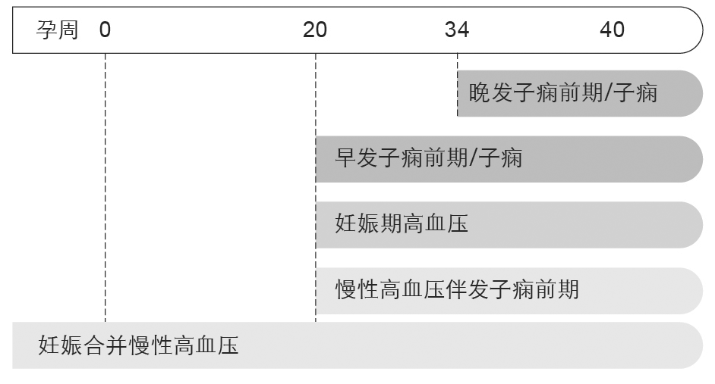
妊娠期高血压疾病的定义与分类
妊娠期间的高血压定义为诊室血压≥140/90mmHg
140~159mmHg/90~109mmHg为非重度高血压
≥160mmHg/≥110mmHg
为重度高血压
妊娠高血压分为：妊娠期高血压、子痫前期/子痫、妊娠合并慢性高血压、慢性高血压并发子痫前期。
妊娠期高血压疾病的分类

Slide 152
妊娠期高血压疾病的降压治疗
降压时机及目标值
药物降压治疗
非重度和重度高血压孕妇应采取不同的降压治疗策略
建议HDP患者诊室血压≥140/90mmHg时启动降压治疗。
CHAP研究显示，严格降压组（<140/90mmHg）与非严格降压组（<160/105mmHg）相比，母婴复合不良事件风险降低18%。
降压治疗时血压不低于110/70mmHg。
非重度高血压孕妇：
应启动降压治疗，根据妊娠期间血压水平变化及时调整药物治疗方案
原则上如中低剂量的单药治疗不能达标时，应联合另外一种中低剂量药物治疗，而非增加单药剂量
需监测孕妇血压水平及尿蛋白变化情况及胎儿状况。
重度高血压孕妇：
需要紧急处理，目标是最大程度降低母儿围产期并发症发生率和死亡率。
在严密监测母婴状态的前提下，应明确降压治疗的持续时间、降压目标、药物选择和终止妊娠的指征。
若孕妇发展为重度子痫前期或子痫，应静脉使用硫酸镁作为一线药物预防/治疗子痫。当收缩压≥180mmHg或舒张压≥120mmHg时，应按照高血压急症采取相应的处理措施。

Slide 153
慢性高血压患者的孕前评估
在慢性高血压患者中，原发性高血压占86%~89%，其余为继发性高血压。
了解血压控制效果，血糖、血脂、体重水平及烟酒嗜好等；
01
鼓励患者改变不良生活方式，血压≥160/100mmHg不宜受孕；孕前超重者，应通过生活方式干预进行体重管理；
02
对于30岁之前确诊高血压和/或血压控制不良的患者，应充分评估继发性高血压的潜在风险，必要时可由多学科会诊共同排查继发性高血压；
03
如需使用降压药，应避免ACEI和ARB。
04

Slide 154
常用妊娠期高血压疾病的治疗药物
药物名称 | 降压机制 | 常用剂量 | 不良反应
拉贝洛尔 | α、β受体阻滞剂 | 50~150 mg，每日3~4次， 最大剂量600 mg/d | 胎儿心动过缓、 皮肤瘙痒
硝苯地平 | 抑制动脉平滑肌细胞 钙内流 | 5~20 mg，每日3~4次； 或缓释制剂10~20 mg，每日2~3次； 或控释制剂30~60 mg，每日1次 | 低血压
甲基多巴 | 降低脑干交感神经张力 | 200~500 mg，每日3~4次 | 抑郁、过度镇静、低血压
常用的静脉降压药物：
拉贝洛尔、乌拉地尔、尼卡地平、酚妥拉明、硝酸甘油等，具体参见高血压急症的处理。

Slide 155


产后血压管理与远期心脑血管疾病预防
产后血压管理
远期心脑血管疾病预防
HDP产妇中超过50%会在产褥期出现血压≥150/100mmHg，应在分娩后72h内密切监测血压，每天至少监测4~6次。
产后血压≥140/90mmHg者应继续降压治疗，根据血压恢复情况可逐渐减少药量直至停药。
HDP产妇约25%在产后2年内都需要维持降压治疗，产后10年发生高血压的风险是非HDP孕妇的2.4倍，且远期心脑血管疾病的风险显著增高。
远期心血管风险评估；
心脑血管危险因素筛查，如产后每年进行一次血脂、血糖和血压检查；
普及心脑血管疾病相关健康教育，培养健康生活方式；
若存在心脑血管高危因素，且上述措施控制不佳，可及时通过药物（包括降压药、降糖药及他汀类药物）控制危险因素。

Slide 156
《中国高血压防治指南(2024年修订版) 》
8. 合并心脑血管疾病等临床情况的高血压

Slide 157
1. 高血压合并脑卒中
8. 高血压合并肥胖
NEW
2. 高血压与认知障碍
NEW
9. 高血压合并代谢综合征
3. 高血压合并冠心病
10. 抗肿瘤治疗与高血压
NEW
4. 高血压合并心力衰竭
4. 高血压合并心力衰竭
11. 高血压合并慢性阻塞性肺疾病
NEW
5. 高血压合并外周动脉疾病
12. 高血压与免疫系统疾病
NEW
6. 高血压合并肾脏疾病
13. 围术期高血压的管理
7. 高血压合并糖尿病
14. 心理障碍与高血压
NEW

Slide 158
要点8A 高血压合并脑卒中
● 对于血压≥200/110 mmHg的急性缺血性脑卒中患者，脑卒中发病后24h内血压降低15%可能是合理的（Ⅱb，C）。对于准备采用溶栓及桥接血管内取栓的患者，血压应控制在<180/100 mmHg（Ⅱa，B）。
● 脑出血急性期患者SBP≥220 mmHg时，在持续血压监测下积极降压是合理的（Ⅱa，C）。SBP150~219 mmHg时，若无急性降压治疗禁忌证，将SBP降至140 mmHg是安全的（Ⅱa，A），且可能有利于改善功能结局（Ⅱa，B）。
● 蛛网膜下腔出血急性期SBP降至<160 mmHg，并维持平稳是合理的（Ⅱa，B）。
● 脑卒中后若持续血压≥140/90 mmHg、病情稳定且无禁忌证时，可恢复使用发病前服用的降压药或开始启动降压治疗，降压目标为血压<140/90 mmHg（Ⅰ，A）；如能耐受，可降至<130/80 mmHg（Ⅱa，B）。
中国高血压指南修订委员会. 《中国高血压防治指南（2024年修订版）》

Slide 159
脑卒中急性期的血压管理
缺
血
性
卒
中
24h内血压升高的患者应谨慎处理，应优先处理紧张焦虑、疼痛、恶心呕吐、尿潴留及颅内压升高等情况。
对于血压持续升高，血压≥200/110 mmHg，或伴有严重心功能不全、主动脉夹层、高血压脑病的患者，应予以降压治疗。
目前对缺血性脑卒中急性期降压治疗的时机尚无定论。
准备溶栓及桥接血管内取栓者
血压应控制在<180/100 mmHg，24h内降压幅度不应超过15%。
未接受静脉溶栓治疗
SBP在140~220mmHg，症状出现24~48h内的轻中度缺血性脑卒中，早期降压治疗并不能降低90d时依赖（dependency）或死亡的概率。
脑卒中
急性期
脑
出
血
脑出血急性期的降压治疗应先综合评估患者的血压，分析血压升高原因，再根据血压情况决定是否进行降压治疗。
SBP>220 mmHg应该在持续血压监测下积极降压治疗
患者SBP>150 mmHg若无急性降压治疗禁忌证，将SBP降至140 mmHg是安全的，并且能够改善患者的功能预后
进一步降低SBP至<130 mmHg可能会影响肾功能和患者的预后
降压期间应严密观察血压，每隔5~15min监测1次血压
蛛网膜下腔出血急性期降压幅度尚无明确的循证证据支持，但将SBP降至<160mmHg并维持平稳是合理的，通常不建议将血压降得过低。

Slide 160
病情稳定脑卒的血压管理
降压策略
&
降压目标
一项包含4个随机对照试验的荟萃分析显示，脑卒中或者TIA患者，强化降压（SBP<120~130mmHg）较标准降压（SBP<140~150mmHg）可降低脑卒中复发风险22%，尽管一些单项研究分析均为阴性结果。
将SBP控制在140mmHg以下是安全的，并且脑卒中复发风险较低。但是更低的目标值是否有进一步的获益，并没有分析，目前有限的证据提示对更低的目标值需要保持谨慎。
缺血性脑卒中或TIA患者降压药种类的选择与一般高血压患者相似。
多数脑卒中患者降压治疗需要联合使用降压药。
降压药种类和剂量的选择以及降压目标值等应个体化，综合考虑药物、脑卒中分型和患者的合并症等各方面因素。
病情稳定脑卒中
低血流动力学因素导致的脑卒中或TIA
应权衡降压速度与幅度对患者的耐受性及血流动力学的影响。

Slide 161
NEW
要点8B 高血压与认知障碍
● 降压治疗具有保护认知功能的作用，高血压合并认知障碍患者仍应进行降压治疗。（Ⅰ，C）
● 建议一般高血压合并认知障碍患者可将血压降至140/90mmHg以下（Ⅰ，C），如耐受，可降至<130/80mmHg（Ⅱa，C）；对于存在严重认知功能减退甚至痴呆患者，可将<150/90mmHg作为血压初步控制目标（Ⅱb，C）。
中国高血压指南修订委员会. 《中国高血压防治指南（2024年修订版）》

Slide 162
高血压与认知障碍
NEW
降压治疗与认知功能改善
降压目标
降压药物
合理的降压治疗在高血压患者中具有认知保护作用，在高血压合并认知障碍患者中仍应进行降压治疗。
降低血压对延缓痴呆或认知障碍的发展有一定的益处。
治疗高血压可在一定程度上降低痴呆和阿尔茨海默病风险。
血压控制目标对认知功能的影响仍未完全明确。
一般认知障碍患者可降至<140/90，如可耐受可降至<130/80。
严重认知功能减退甚至痴呆的独居患者，可将血压<150/90作为初步控制目标。
≥80岁患者，如血压≥150/90，在改善生活方式的同时启动降压治疗，将血压降至<150/90，若耐受良好，则进一步降至<140/90；
如存在衰弱，应根据具体情况设立个体化目标。
常用降压药均可应用于高血压合并认知障碍的治疗。
Syst-Eur研究首次证明，CCB可显著降低痴呆发生风险。
PROGRESS研究表明培哚普利可减轻血管性认知障碍
目前未报告任何一类降压药优于其他类别。

Slide 163
要点8C 高血压合并冠心病
● 推荐血压<140/90mmHg作为合并冠心病的高血压患者的降压目标（Ⅰ，A），强化降压可能有更多获益，如能耐受，可将血压降至<130/80mmHg（Ⅱa，B）。
● 高血压合并稳定性冠心病患者，CCB、RAS抑制剂、β受体阻滞剂均有充分的证据可以应用（Ⅰ，A）。
● 高血压合并心肌梗死患者，β受体阻滞剂和RAS抑制剂在心肌梗死后长期服用可以明显改善远期预后，没有禁忌证者应早期使用（Ⅰ，A）。

Slide 164
高血压合并冠心病的降压目标和药物选择
降压治疗
稳定性冠心病
CCB、RAS抑制剂、β受体阻滞剂均有充分的证据可以应用，其中，CCB还可以降低心肌氧耗量，减少心绞痛发作。
降压目标
推荐血压<140/90作为合并冠心病的高血压患者的降压目标，如能耐受，可将血压降至<130/80。
高龄、存在冠状动脉严重狭窄病变的患者，血压不宜过低，需要缓慢、逐步降压，以防止重要脏器产生缺血不耐受情况。
非ST段抬高急性冠脉综合征
以CCB、β受体阻滞剂作为首选，血压控制不理想，可联合使用RAS抑制剂以及利尿剂。
β受体阻滞剂和RAS抑制剂在心肌梗死后长期服用可显著改善远期预后，没有禁忌证者应早期使用。
血压控制不理想时可以联合使用CCB及利尿剂。
如果患者合并LVH和射血分数降低，在RAS抑制剂基础上，考虑沙库巴曲缬沙坦，应监测低血压的不良反应。
ST段抬高的急性心肌梗死

Slide 165
要点8D 高血压合并心力衰竭
● 对于高血压合并心力衰竭患者，推荐的降压治疗目标为<130/80mmHg（Ⅰ，C）。
● 高血压合并HFrEF患者，降压治疗首先推荐ARNI或ACEI（不能耐受者可以使用ARB）、β受体阻滞剂、MRA、SGLT2i（Ⅰ，A），及袢利尿剂（Ⅰ，B）。
● 高血压合并HFpEF患者，降压治疗首先推荐SGLT2i（Ⅰ，A）、利尿剂（Ⅰ，C）、ARNI（Ⅱa，B）或ARB（Ⅱb，B）、MRA（Ⅱa，B）。

Slide 166
高血压合并心力衰竭的降压目标
合并HFrEF，推荐的降压目标为<130/80mmHg；偏低的血压与心血管不良事件之间的关系并不确定，即使血压偏低，也不应妨碍治疗药物的滴定，除非患者不耐受或发生不良事件。
HFrEF
目前，对于HFrEF和HFpEF患者的降压目标低限尚不明确
降
压
目
标
合并HFpEF，推荐将血压降至<140/90mmHg，如果能够耐受，可进一步降至<130/80mmHg，但是，这一推荐目前尚缺乏随机对照试验证据的支持。尤其是前负荷储备有限的患者，应避免血压过低导致不良预后。
HFpEF
心力衰竭D期
即使有高血压病史的患者在此阶段也很少有高血压，相反，持续性低血压是这类患者的临床特征之一，容易导致重要器官灌注不足，引起器官功能障碍，预后比较差。因此，应维持基本或相对较高的血压，以最大限度提高接受指南指导的药物治疗的机会。
心力衰竭D期
心力衰竭D期

Slide 167
高血压合并慢性心力衰竭的管理
HFrEF
HFpEF
首先重视生活方式管理。
降压治疗首选有循证医学证据支持并得到推荐的药物，包括ARNI、ACEI、ARB、β受体阻滞剂、MRA及SGLT2i。
大多数HFrEF患者的治疗还包括袢利尿剂。
如果经过上述药物治疗后血压仍未达标，可以考虑应用二氢吡啶类CCB，不推荐使用具有负性肌力作用的非二氢吡啶类CCB。
HFpEF患者也应重视生活方式管理。
药物治疗推荐，主要应用袢利尿剂缓解淤血症状和/或体征。
螺内酯和沙库巴曲缬沙坦可显著降低心力衰竭住院风险。
在标准治疗基础上应用SGLT2i治疗，可以显著降低心血管疾病死亡或心力衰竭住院复合终点事件风险。
如果血压不达标，可以联合应用二氢吡啶类CCB或非二氢吡啶类CCB；不推荐中枢降压药；除非合并前列腺增生，不推荐使用α受体阻滞剂。

Slide 168
高血压合并急性心力衰竭的管理
高血压合并急性心力衰竭的临床特点是血压升高，以左心衰竭为主，发展迅速。需在控制心力衰竭的同时积极降压治疗，主要静脉给予袢利尿剂和血管扩张药，包括硝普钠或乌拉地尔。
若病情较轻，可以在24~48h内逐渐降压；
病情重伴有急性肺水肿的患者在初始1h内平均动脉压的降低幅度不超过治疗前水平的25%，2~6h内使血压下降至160/100mmHg，24~48h内使血压逐渐降至正常。

Slide 169
要点8E 高血压合并外周动脉疾病(PAD)
● 合并PAD的高血压患者，血压应控制在<140/90 mmHg；对于存在糖尿病和CKD的患者，如能耐受，血压应控制在<130/80 mmHg。（Ⅰ，A）
● ACEI或ARB可作为初始降压治疗药（Ⅱa，B），CCB及利尿剂可作为此类患者初始联合降压治疗方案（Ⅱa，B），β受体阻滞剂也可以考虑应用（Ⅱb，C）。
● 合并症状性颅外颈动脉狭窄的患者，除非患者处于脑卒中超急性期，降压治疗可能是合理的（Ⅱa，C）。
中国高血压指南修订委员会. 《中国高血压防治指南（2024年修订版）》

Slide 170
高血压合并PAD
降压可降低PAD患者心脑血管事件的发生率和截肢率，SBP每降低10mmHg，PAD相关的截肢或死亡率可降低16%。
PAD患者是否需要严格控制血压尚有争议。
PAD患者心血管事件发生率和血压控制水平呈 J 形曲线，血压维持在135~145/60~90mmHg时，心血管疾病风险最低。
存在下肢动脉疾病的高血压患者，血压应控制在<140/90mmHg；
存在糖尿病和CKD的患者，如能耐受，血压应控制在<130/80mmHg。
伴有颈动脉狭窄的高血压
血压控制目标尚存在争议。多数指南推荐，血压控制在<140/90mmHg，如果同时合并糖尿病或CKD，应<130/80mmHg。
长期应用CCB、ACEI可降低患者的IMT，降低脑卒中风险；存在颈动脉粥样硬化者，CCB和ACEI应该优先选用来延缓颈动脉粥样硬化的进展。
降压目标
ACEI适合用于PAD合并高血压的降压治疗，能改善步行距离，。
β受体阻滞剂用于下肢动脉狭窄患者是安全的。
存在下肢动脉疾病的高血压患者，ACEI或ARB可作为初始降药物，CCB及利尿剂可作为初始联合降压治疗药物，β受体阻滞剂也可以考虑使用。
降压药物

Slide 171
要点8F 高血压合并肾脏病
● 无蛋白尿的CKD患者，在血压≥140/90mmHg时启动药物降压治疗，血压控制目标为<140/90mmHg（Ⅰ，A），如耐受可降到130/80mmHg（Ⅱa，B）。
● 有蛋白尿的CKD患者，在血压≥130/80mmHg时启动药物降压治疗，血压控制目标为<130/80mmHg（Ⅱa，B）。
● 无论是否合并糖尿病，有蛋白尿的CKD患者初始降压治疗应包括1种ACEI或ARB (Ⅰ,B) 。
● 糖尿病和非糖尿病肾病的CKD患者，如果eGFR≥20mL/（min·1.73m²），建议使用SGLT2i（Ⅰ，A）。

Slide 172
高血压合并CKD的降压目标
CKD患者的药物降压启动时机及降压目标依据有无蛋白尿而不同。
尿白蛋白<30mg/24h（UACR<30mg/g）的CKD患者，血压≥140/90mmHg时启动药物降压治疗，控制目标为<140/90mmHg；
尿白蛋白>30mg/24h（UACR>30mg/g）的CKD患者，血压≥130/80mmHg时启动药物降压治疗，控制目标为<130/80mmHg。如能耐受，可考虑将血压进一步降低。

Slide 173
高血压合并CKD的降压药物应用原则
常用降压药都可用于CKD患者降压治疗。
ACEI/ARB不但具有降压作用，还能降低蛋白尿、延缓肾功能减退。对于有蛋白尿的CKD合并高血压患者，不论是否合并糖尿病，首选治疗药物应包括一种ACEI或ARB。
CCB主要依赖其降压作用发挥肾脏保护功能。
利尿剂：eGFR>30 mL/（min ·1.73m²）时可选择噻嗪类利尿剂；eGFR<30 mL/（min ·1.73m²）时应用袢利尿剂。
MRA有降压、降尿蛋白的作用，但少数患者，尤其是肾功能下降的患者可引起高钾血症。新型非甾体类MRA在合并糖尿病的CKD患者中显示了心肾获益。
β受体阻滞剂对CKD患者心脏具有保护作用。
ARNI在CKD患者中也具有良好的降压效果，并可改善尿蛋白。
SGLT2i对无论是否合并2型糖尿病的CKD患者均展现出了心肾保护作用，并对血压有一定改善作用。

Slide 174
ESRD透析患者的降压治疗
ESRD透析患者的降压治疗
血液透析人群高血压的诊断及血压控制标准均缺乏充分的研究证据。我国目前采用的为透析前诊室SBP<160mmHg。
腹膜透析患者血压控制目标目前亦无充分研究证据。我国相关指南建议，腹膜透析患者的血压控制目标为<140/90mmHg。
血压目标
影响血液透析患者血压控制的因素众多，容量过负荷是重要因素。应使患者尽可能达到干体重。
降压药的种类、应用时机及剂量均需考虑透析操作过程中血流动力学的变化以及对药物清除的影响进行相应调整。
重要影响
因素

Slide 175
要点8G 高血压合并糖尿病
● 糖尿病患者的血压控制目标为<130/80mmHg（Ⅱa，B）。老年或伴严重冠心病的糖尿病患者，可放宽至140/90mmHg（Ⅱa，B）。合并糖尿病的孕妇，建议血压控制目标为≤135/85mmHg（Ⅱa，B）。
● 常用降压药均可用于糖尿病合并高血压的治疗；联合使用降压药时，应该以ACEI或ARB为基础（Ⅰ，A）。
● 推荐高血压合并糖尿病患者使用SGLT2i和GLP-1RA以降低心肾事件风险，同时具有一定降压作用（Ⅰ，A）。
中国高血压指南修订委员会. 《中国高血压防治指南（2024年修订版）》

Slide 176
降压的目标及降压策略
一般糖尿病患者的血压控制目标为<130/80mmHg；老年或伴严重冠心病的糖尿病患者可设定相对宽松的血压控制目标值，＜140/90mmHg。对于合并糖尿病的孕妇，建议血压控制目标为≤135/85mmHg，以降低母体高血压加速进展的风险，并尽量减少对胎儿生长的影响。
降压目标
生活方式干预对于2型糖尿病患者非常重要。
常用降压药均可用于糖尿病合并高血压的治疗。合并白蛋白尿或CKD的糖尿病患者，应首选ACEI或ARB。
糖尿病患者通常需要2种或2种以上的降压药联合治疗。联合用药时，应以ACEI或ARB为基础，联合CCB、小剂量利尿剂或选择性β受体阻滞剂。联合用药方案优先推荐SPC。
新型降糖药SGLT2i和GLP-1RA可能有助于改善糖尿病患者的血压控制。
有前列腺肥大且血压控制不佳的患者可使用α受体阻滞剂。对糖尿病合并难治性高血压患者，可在3种降压药联用的基础上，加用螺内酯。
降压治疗

Slide 177
NEW
要点8H 高血压合并肥胖
● 高血压合并肥胖者建议将目标血压降至<140/90mmHg（Ⅰ，A），可耐受者降至<130/80mmHg（Ⅱa，B）。
● 降压药的选择应以不恶化肥胖和代谢指标为基本原则（Ⅰ，C）。
中国高血压指南修订委员会. 《中国高血压防治指南（2024年修订版）》

Slide 178
高血压合并肥胖的血压管理及其他措施
NEW
降压治疗
其他干预措施
血压目标
肥胖人群的降压目标与正常体重人群并无差异，建议将目标血压降至<140/90mmHg，可耐受者降至<130/80mmHg。
GLP-1RA
GIP/GLP1双受体激动剂
建议将改善生活方式与降压药结合。
降压药的选择应以不恶化肥胖和代谢指标为基本原则。高血压合并肥胖者初始降压治疗可使用ACEI、ARB或CCB。
多数肥胖患者需要联合降压治疗才可充分控制血压。
联合使用利尿剂和β受体阻滞剂时，需在其潜在的代谢不良反应与降压疗效以及适应证之间进行权衡。
研究分析表明，肥胖患者接受ACEI联合CCB或联合利尿剂治疗，心血管结局风险没有差异。
血压
控制
减重代谢手术

Slide 179
要点 8 I 高血压合并代谢综合征
● 我国代谢综合征患病率高，且显著增加发生冠心病、脑卒中和CKD的风险。
● 代谢综合征治疗强调综合干预及全面达标。

Slide 180
高血压合并代谢综合征的诊断及干预
（1）腹型肥胖：腰围男性≥90cm，女性≥85cm；
（2）血压增高：血压≥130/85mmHg和/或已确诊为高血压并治疗者；
（3）血脂异常：空腹TG≥1.7mmol/L，空腹HDL-C<1.04mmol/L，或确诊血脂异常并药物治疗者；
（4）血糖异常：空腹血糖≥6.1mmol/L或糖负荷后2h血糖≥7.8mmol/L，和/或已确诊为糖尿病并治疗者。
具备≥3项即可诊断
治疗原则
肥胖人群的降压目标与正常体重人群并无差异，建议将目标血压降至<140/90mmHg，可耐受者降至<130/80mmHg。
生活方式
健康膳食和合理运动甚为重要和有效。国内社区人群研究显示，适当增加运动可降低代谢综合征风险10%~20%。
干预措施
降压药中推荐优先应用 ACEI和 ARB，尤适用于伴糖尿病或肥胖患者；也可应用二氢吡啶类CCB；伴心功能不全及冠心病者，可应用噻嗪类利尿剂和β受体阻滞剂；予SGLT2i和GLP-1RA有助于综合达标；难治性代谢综合征可推荐代谢手术治疗。
药物治疗

Slide 181
NEW
要点8 J 抗肿瘤治疗与高血压
● 肿瘤患者高血压的治疗不仅取决于血压水平、心血管危险分层，还需考虑肿瘤的预后。
● 建议在肿瘤治疗期间血压目标值<140/90mmHg，若患者合并糖尿病、CKD可将血压降至130/80mmHg。（Ⅰ，C）
● 推荐ACEI或ARB及二氢吡啶类CCB作为初始治疗（Ⅰ，C）。不建议应用非二氢吡啶类CCB（Ⅲ，C）。

Slide 182
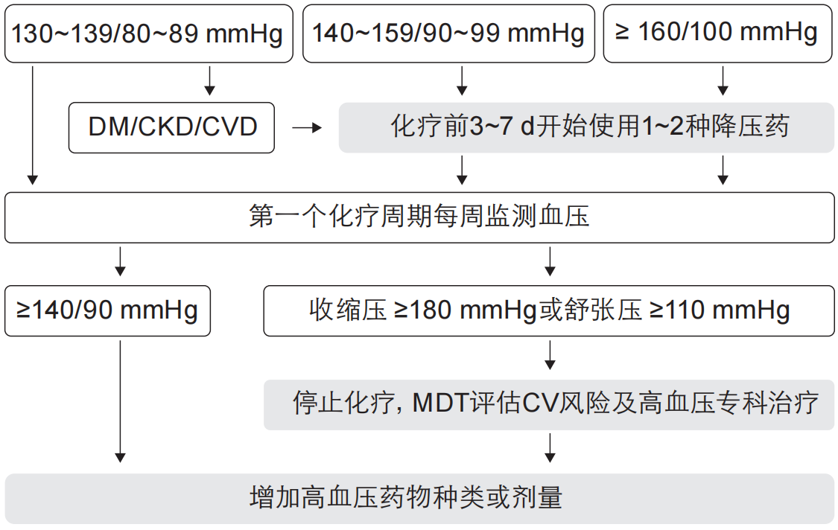
肿瘤治疗期间高血压的管理
NEW
诊断
标准
与目前成人高血压诊断标准相同。接受抗肿瘤药物治疗的患者DBP比基线升高20mmHg但血压仍<140/90mmHg也是高血压诊断标准之一。
无论采用何种抗癌疗法，都建议改变生活方式和在不影响进食的情况下适当减少钠摄入量。
推荐ACEI或ARB及二氢吡啶类CCB作为一线治疗。
当血压≥160/100mmHg时，建议ACEI或ARB与二氢吡啶类CCB联合治疗。
应用利尿剂时需警惕因化疗引起的恶心和呕吐或脱水导致急性肾损伤。
顽固性高血压可应用螺内酯、口服或硝酸酯皮贴。
有高交感神经张力、压力和/或疼痛的肿瘤患者，推荐应用β受体阻滞剂。
对于存在液体潴留的患者，推荐应用利尿剂。
降压治疗
肿瘤治疗期间高血压管理流程

Slide 183
NEW
要点 8K 高血压合并慢性阻塞性肺疾病（COPD）
● 高血压患者如果有长期吸烟史或慢性咳嗽、咳痰及活动后气短等症状，应推荐肺功能检查以尽早发现和诊断COPD（Ⅰ，A）。
● 高血压合并COPD时，两者的治疗均无需调整；如果病情需要，可以使用选择性β1受体阻滞剂（Ⅰ，A）。

Slide 184
高血压合并COPD的诊断及干预
NEW
为了早期发现和诊断COPD患者，对于有长期吸烟等危险因素，伴或不伴有慢性咳嗽、咳痰或活动后气短等症状的高危人群，应推荐肺功能检查。肺通气功能测定是COPD的重要诊断方法。吸入支气管舒张剂后的FEV1/FVC<70%是COPD的诊断标准。
诊断标准
高血压和COPD合并时，两者的治疗均无需调整。无论患者是否在吸入β2受体激动剂，高血压合并COPD时，推荐在病情需要的情况下使用选择性β1受体阻滞剂，但不推荐使用非选择性β受体阻滞剂。COPD的诊治遵循COPD指南的建议规范化治疗和个体化长期管理。
使用“长效β受体激动剂+长效M受体阻断剂+吸入糖皮质激素”三联吸入制剂可降低COPD患者的全因死亡风险，而不增加心血管疾病死亡风险。
整体推荐
&
原则
干预措施
生活方式
生活方式的改变对于高血压和COPD等慢性疾病都是非常重要的，包括戒烟与运动等。同时需要减少空气污染、燃料烟雾和职业粉尘等环境暴露因素。
稳定期COPD患者使用长效β受体激动剂和/或长效M受体阻断剂吸入制剂，心血管安全性总体上是安全的。
对于有心功能不全的稳定期COPD患者，使用支气管扩张剂可能会增加心功能不全加重的风险，使用时需要谨慎观察。
药物治疗

Slide 185
NEW
要点 8L 高血压与免疫系统疾病
● 积极治疗原发疾病，综合干预并存的心血管危险因素，尽量减少导致血压升高及血管损伤的原发疾病治疗的药物用量。
● 参照一般人群进行降压治疗，选择合适的降压药。

Slide 186
针对不同于一般高血压人群的降压方案
NEW
此类高血压的特点为SBP升高，DBP降低，脉压增大。原则上应积极治疗原发病，一旦甲状腺功能亢进症状得到控制后，血压也会逐渐恢复正常，可配合降压药治疗。初始降压药首选非选择性β受体阻滞剂，其可阻断甲状腺激素过量和肾素释放的外周表现，减少震颤和心动过速。
1
弥漫性毒性甲状腺肿
新诊断无明显靶器官受损的系统性红斑狼疮患者降压目标为140/90mmHg；狼疮肾炎或糖尿病患者降压目标为130/80mmHg。治疗原则为积极控制原发病，合理调整免疫药剂量，治疗所有相关心血管危险因素，正确管理高血压介导的器官损害。首选降压药为ACEI或ARB。
2
系统性红斑狼疮
3
类风湿关节炎
原则上类风湿性关节炎的降压治疗遵循一般人群建议。调整生活方式；严格和持续控制类风湿性关节炎疾病活动；对于长期治疗，糖皮质激素的剂量应保持在最低限度，并尝试减量。
系统性硬化症发生的高血压主要见于硬皮病肾危象。应早期识别硬皮病肾危象，及时给予ACEI治疗。降压目标是24h内SBP下降20mmHg，DBP下降10mmHg，72h内降至正常。如ACEI单药降压不能达标，应联合CCB和利尿剂。β受体阻滞剂应避免使用。对严重的微血管性溶血性贫血，可应用血浆置换。
4
系统性硬化症
治疗原则是控制钠盐摄入，尽量减少该类药物的给药剂量。糖皮质激素所致高血压可口服利尿剂、CCB、ACEI/ARB；传统抗风湿药所致高血压可采用CCB联合多种降压药包括可乐定进行治疗；生物制剂类抗风湿药可引起高血压或低血压，需密切监测血压；非甾体类抗炎药所致的高血压可给予CCB、中枢性降压药、ACEI/ARB、利尿剂治疗。
5
免疫药引起的高血压

Slide 187
要点8M 围手术期高血压的管理
● 围手术期间血压增高幅度大于基础血压30%或血压≥140/90mmHg需对血压进行管理；血压控制在<140/90mmHg。(Ⅰ，C）
● 术前血压≥180/110mmHg需延迟及择期手术(Ⅰ，C)；术中收缩压不应<100mmHg，平均动脉压不应<60mmHg（Ⅲ，C）。
● 围手术前已服用β受体阻滞剂和CCB可以继续维持，术前使用ACEI、ARB及ARNI者，应停用至少24h。（Ⅰ，C）

Slide 188
围手术期高血压
围手术期高血压处理重在预防。术前应对高血压患者的风险进行评估。保证重要脏器灌注，降低心脏后负荷，维护心功能。血压<180/110mmHg可进行手术；进入手术室后或术前血压仍高于180/110mmHg者，择期手术，建议推迟手术；对于高血压合并其他严重疾病，如高血压伴急性肾衰竭、严重低钾血症等，应在短时间内采取措施改善靶器官功能和纠正内环境紊乱，纠正后再施手术。
血压控制原则
血压控制目标为<140/90mmHg。术中血压波动幅度不超过基础血压的30%。术中因高血压急症静脉使用降压药的目标：30~60min内使DBP降至110mmHg，降压幅度不超过25%，2~6h内血压降至160/100mmHg。术中SBP<100mmHg和平均动脉压<60mmHg在非心脏手术中都是有害的。建议术中平均动脉压应保持在>65mmHg，术后稍微高一些。
降压
目标
治疗剂量的CCB通常能增强静脉麻醉药物、吸入麻醉药物、肌松药物和镇痛药物的作用，可继续应用。对术前服用ACEI或ARB或ARNI患者，因易引起术中低血压，建议术前1d予以停用。术前要避免突然停用β受体阻滞剂，防止心率反跳，用至手术当日清晨。对正在使用利尿剂者术前2~3d停用。
药物
治疗

Slide 189
8.14 心理障碍与高血压
NEW
抗焦虑、抑郁药物治疗
高血压合并失眠障碍
焦虑抑郁情绪和高血压的发生、血压控制不良和治疗依从性差密切相关。有研究显示，合并焦虑抑郁的高血压患者，使用抗抑郁药及抗焦虑药有助于减少降压药的使用数量和剂量，提高血压达标率。
①苯二氮卓类药物。②非苯二氮卓类药物。65岁以上、肝功能损害及呼吸系统疾病患者，上述药物需减半量服用。另外应注意肌肉松弛作用和体位性低血压等不良反应，起床时要动作缓慢，避免跌倒。③具有镇静作用的抗抑郁药，目前多数药物未获得治疗失眠的适应证，但临床上常用于失眠合并有焦虑、抑郁情绪的患者。
药
物
治
疗
根据《精神障碍诊疗规范（2020年版）》建议，推荐的药物有（1）抗抑郁药：5-羟色胺再摄取抑制剂（SSRI）和5-羟色胺和去甲肾上腺素再摄取抑制剂（SNRI）类抗抑郁药是最常用的药物。（2）抗焦虑药：常用的抗焦虑药包括苯二氮卓类和5-羟色胺1A（5-HT1A）受体部分激动剂。
推
荐
药
物
主要包括光照治疗、重复经颅磁刺激治疗、经颅直流电刺激治疗、生物反馈疗法等。中国传统医学治疗失眠有一定成效，包括使用镇静安神作用的中草药和中成药以及针灸、按摩等。
物理治疗

Slide 190
《中国高血压防治指南(2024年修订版) 》
9. 难治性高血压

Slide 191
要点9 难治性高血压
难治性高血压的诊断需要同时符合诊室和诊室外的血压标准。（Ⅰ，C）
需严格排除以及寻找导致假性难治性高血压的原因。（Ⅰ，C）
需筛查潜在继发性高血压的原因，尤其是原发性醛固酮增多症和睡眠呼吸暂停综合征。（Ⅰ，C）
提倡在改善生活方式的基础上，合理应用降压药以及使用药物最大剂量或患者能够耐受的最大剂量（Ⅰ，C），需要时可考虑RDN治疗（Ⅱb，B）。

Slide 192
难治性高血压的定义
难治性高血压 （resistant hypertension）
顽固性高血压 （refractory hypertension）
在强化生活方式干预的情况下， 同时服用3种不同类型降压药（其中需包含噻嗪类利尿剂）≥4周，且每种药物为最大剂量或患者最大耐受剂量， 如诊室血压≥140/90 mmHg和动态血压24h平均值≥130/80 mmHg或家庭血压平均值≥135/85 mmHg， 或需服用≥4种降压药血压才达标， 则可诊断为难治性高血压。
对于使用≥5种降压药（其中需包含噻嗪类利尿剂和醛固酮受体拮抗剂） 血压仍未达标患者 则诊断为顽固性高血压。

Slide 193
排除假性难治性高血压
需常规排除以下几个引起假性难治性高血压的常见原因
未遵循指南推荐的方式测量血压，导致血压测量误差
白大衣效应导致诊室血压升高
服药依从性差
降压药搭配不合理或剂量使用不足
服用影响血压的药物如糖皮质激素、环孢素、促红细胞生成素、避孕药、非甾体类消炎药、抗抑郁药和甘草等中成药
不良生活方式如摄盐过多，过度饮酒 (酒精摄入30~50 g/d)，长期熬夜或失眠，长时间久坐和缺乏运动等未纠正
其他合并症如肥胖和糖尿病等控制欠佳

Slide 194



筛查继发性因素
1、原发性醛固酮增多症
2、慢性肾脏病
在难治性高血压患者中患病率高达20%
既是难治性高血压病因
又是难治性高血压常见并发症
3、肾动脉狭窄
4、甲状腺疾病
5、睡眠障碍
6、睡眠呼吸暂停综合征
主要表现为睡眠时间短和质量差，
快速动眼睡眠时间短
在难治性高血压患者中
患病率高达70%~90%
对于可疑存在上述情况但又无条件的医院，可考虑转诊到上级医院进行筛查

Slide 195
难治性高血压的处理原则
可推荐患者转诊至有高血压专科医生且具备难治性高血压诊治经验的医院就诊
采用家庭血压或动态血压评估诊室外血压
评估服药依从性，如存在漏服和停药等情况，需耐心询问原因并鼓励患者坚持服药
评估服药过程中有无药物相关不良反应并做出及时的调整
指导改善不良生活方式，如少盐限酒，规律运动，减重，避免熬夜和改善睡眠质量等
评估和调整降压方案，常用药物包括长效CCB、ACEI、ARB、ARNI、噻嗪类利尿剂，对于慢性肾功能不全分期4期以上患者，可使用袢利尿剂如呋塞米
如血压仍未控制，可考虑加用第4种降压药，同时也需积极寻找其他导致血压升高的继发性因素
对于特殊人群，如难治性高血压合并睡眠呼吸暂停综合征，可通过使用持续气道正压通气（CPAP）改善血压控制
评估是否存在睡眠障碍以及精神压力过大等情况，推荐至相应专科进行诊治
部分难治性高血压患者经高血压专科医生等综合评估后，可考虑尝试RDN等器械治疗
假性难治性高压的排除

Slide 196
《中国高血压防治指南(2024年修订版) 》
10. 继发性高血压

Slide 197
10. 继发性高血压
继发性高血压是其他疾病或病理生理状态导致的高血压，涉及肾及肾血管、内分泌、睡眠呼吸、自身免疫、神经、血液等
多个系统的多种疾病以及药物、机械血流障碍、单基因突变等病理生理状态。
01
肾实质性高血压
06
嗜铬细胞瘤和副神经节瘤
继发性高血压
肾血管性高血压及其他血管病引起的高血压
02
07
其他内分泌性高血压
在高血压患者中约占10%，来自特定人群的研究显示其占比远超预想
03
阻塞性睡眠呼吸暂停综合征（OSAS）
单基因遗传性高血压
08
04
药物相关性高血压
09
结缔组织病（CTD）与高血压
05
原发性醛固酮增多症
10
血液疾病与高血压

Slide 198
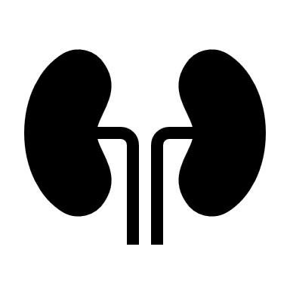

10.1 肾实质性高血压
  分类
  机制
  诊断
  管理
按照主要累及部位可以分为肾小球疾病，肾小管-间质疾病或者肾小血管疾病
按照病因可以分为原发性，继发性，以及先天性/遗传性肾实质疾病
肾脏水钠排泄受损导致的水钠潴留，交感神经系统兴奋性增高，RAS过度活化，以及血管僵硬度增加等多种因素相互促进，综合作用的结果
肾实质性高血压多有尿检异常，包括不同程度的蛋白尿、血尿，以及伴或不伴肾功能改变，表现为肾小球滤过率下降，影像学检查可能见到肾脏大小、形态的异常，肾脏活检可帮助明确病理诊断。
肾实质性高血压患者的治疗除了针对原发病的治疗，如使用糖皮质激素及免疫抑制剂等，降压治疗也是重要的一环，可以延缓肾脏病进展，减少心血管事件
  肾实质性高血压是目前继发性高血压最常见的原因之一

Slide 199
10.2 肾血管性高血压及其他血管病引起的高血压
01
主动脉狭窄
肾血管性高血压
主要临床表现为上肢高血压, 而下肢低血压（ABI<0.9），听诊心前区及后背周围有明显血管杂音
主要包括
常见的继发性高血压之一，
占高血压人群的3%~5%
02

Slide 200
肾血管性高血压
病因
诊断的临床线索
肾动脉狭窄是主要病因
其他少见的肾血管性高血压病因也不能忽视，如肾动脉栓塞，肾动脉瘤，肾动静脉瘘，腹主动脉夹层累及，肾（外）肿瘤压迫、先天性肾动脉发育异常等
在我国，动脉粥样硬化是导致肾动脉狭窄的主要病因，约占82%，大动脉炎约占12%，纤维肌性发育不良及其他约占6%
30岁以前或55岁以后发生的高血压；难治性高血压、恶性高血压、高血压伴低血钾；
不明原因的肾功能衰竭；服用ACEI/ARB治疗后肾功能恶化；一侧肾脏萎缩或两侧肾脏长径相差1.5cm以上；
不明原因的心力衰竭或一过性肺水肿；既往高血压可控制，降压药物未变的情况下突然血压难以控制。
诊断方法
肾动脉超声是首选的影像学筛查手段
肾动脉CTA/磁共振血管造影是很重要的确诊手段
经皮选择性肾动脉造影是诊断肾动脉狭窄的“金标准”

Slide 201
肾血管性高血压的治疗
所有的肾动脉狭窄患者都需要给予优化的药物治疗，包括降压药物治疗和抗血小板治疗，对于动脉粥样硬化患者，同时需要强调强化他汀类药物的应用。
01
ACEI/ARB可以作为肾血管性高血压患者的基础用药，对于双侧肾动脉狭窄或孤立肾的肾动脉狭窄，禁用AECI 和 ARB，大多数肾血管性高血压患者通常需联合服用多种降压药，包括受体阻滞剂、CCB、利尿剂和a受体阻滞剂
02
对于非动脉粥样硬化肾动脉狭窄患者，包括FMD，大动脉炎等，推荐肾动脉血运重建治疗，肾动脉球囊扩张术是首选方法；
对于动脉粥样硬化性肾动脉狭窄患者，首选药物治疗，而以下患者建议肾动脉血运重建
①肾动脉狭窄合并有一过性肺水肿、心衰、心绞痛、急性冠脉综合征；
②药物治疗后，血压仍难以控制，肾功能仍恶化；
③难治性高血压合并有双肾动脉或者孤立肾动脉狭窄；
④肾动脉狭窄的跨病变收缩压压差≥20mmHg或者平均压压差≥10mmHg；
03

Slide 202
主动脉狭窄
分类
临床表现
筛查
治疗
先天性
先天性称为主动脉缩窄，发病部位常在主动脉峡部原动脉导管开口处附近，表现为主动脉的局限性狭窄或闭锁
上肢高血压, 而下肢低血压（ABI<0.9）
听诊心前区及后背周围有明显血管杂音
ABI可以作为筛查手段，主动脉CTA/磁共振血管造影为重要的确诊手段
根据具体病情选择腔内治疗或开放手术。大动脉炎活动期需给予糖皮质激素及免疫抑制剂治疗
获得性
获得性主动脉狭窄主要包括大动脉炎、动脉粥样硬化及主动脉夹层等所致

Slide 203

10.3 阻塞性睡眠呼吸暂停综合征（OSAS）
OSAS是一种以睡眠期间反复发生上气道塌陷，引起夜间间歇性低氧和高碳酸血症为特征的睡眠呼吸紊乱，典型表现为夜间睡眠打鼾伴呼吸暂停和白天嗜睡。目前估计我国30~69岁成人OSAS患者约有1.76亿。OSAS患者中50%~80%合并高血压，高血压患者中30%~50%合并OSAS，难治性高血压中OSAS的患病率可高达70%~85%。
高危人群
体征和症状
筛 查
诊断
难治性高血压或隐蔽性高血压；
现患和/或既往有心律失常；
不明原因的肺动脉高压；
2型糖尿病；
夜间反复发作难以控制的心绞痛；
顽固性充血性心力衰竭；
脑卒中；
原发性醛固酮增多症
甲状腺功能减退症
皮质醇增多症
肥胖；
鼻咽及颌面部解剖结构异常；
睡眠中打鼾，他人目睹的呼吸暂停，夜间多汗、憋气及憋醒；
白天嗜睡；
晨起头痛、口干；
性欲减退；
工作中注意力不集中和记忆力下降；
睡眠质量差。
目前应用较广泛的有
STOP-BANG问卷（≥3分）、
柏林问卷（≥2个类别中有1分以上）、
NoSAS评分（≥8分）、
No-Apnea评分（≥3分）、
Epworth嗜睡量表（≥10分）等。
整夜多导睡眠监测（PSG）是诊断OSAS的金标准
便携式睡眠呼吸监测仪也可用于OSAS的诊断
睡眠呼吸暂停低通气指数（AHI）≥5次/h可诊断OSAS。
此外，PSG也用于中枢性睡眠呼吸暂停综合征的诊断。

Slide 204
OSAS的治疗方案推荐
治疗方式 |  | 推荐人群
生活方式改良 | 减重 | 肥胖患者
 | 适当体育锻炼 | 所有患者
 | 避免饮酒和服用镇静药物 | 所有患者
 | 吸气肌肉力量训练 | 单纯鼾症、轻中度OSAS或不耐受MAD或CPAP的重度OSAS，与其他疗法配合治疗
仪器治疗 | ①PAP治疗：包括CPAP、autoCPAP、BiPAP、autoBiPAP，自适应伺服通气（ASV） | 中重度OSAS 轻度OSAS但症状明显，或合并心脑血管病、糖尿病； OSAS的围手术期治疗 经手术或其他疗法治疗后依然存在OSAS OSAS与慢阻肺共存的重叠综合征
 | ②体位治疗仪 | 体位相关OSAS患者
 | ③下颌前移装置 （口腔矫治器，MAD） | 单纯鼾症和轻中度OSAS 不耐受CPAP的重度OSAS 与手术或无创正压通气联合治疗重度OSAS
 | ④舌下神经电刺激 | 中重度OSAS或PAP无效及不耐受者
外科手术 | 上气道手术 | 非严重肥胖的中度或轻度OSAS 扁桃体II度及以上肥大的重度OSAS
 | 减重手术 | 有合并症的严重肥胖患者
注：MAD为下颌适度前移矫治器；PAP为气道正压通气；CPAP为特续气道正压通气；autoCPAP为全自动持续气道正压通气；BiPAP为双水平气道正压通气；autoBiPAP为全自动双水平气道正压通气。

Slide 205
10.4 药物相关性高血压
指常规剂量的药物本身或该药物与其他药物之间发生相互作用而引起血压升高（＞140 /90mmHg时即考虑药物性高血压）
引起高血压的常见药物及处理措施
分类 | 常见药物 | 处理措施
非甾体类抗炎药物 | 吲哚美辛、 布洛芬、 保泰松、塞来昔布、奥斯克、双氯芬酸钠 | 大多数在停药后即可恢复，必要时可使用降压药物CCB、ACEI/ARB
抗组胺类药物 | 苯海拉明、西咪替丁 | 一般停用抗组胺药物后血压可恢复正常，应用利尿剂、CCB、ACEI/ARB
甲状腺激素 | 左旋甲状腺素片、雷替斯 | 应密切监测是否存在心率加快、心律不齐、血压改变
抗抑郁药物 | 舍曲林、氟伏沙明和帕罗西汀、文拉法辛、瑞波西汀、苯环丙胺、苯乙肼 | 应换用其他种类抗抑郁药或加用β受体阻滞剂、CCB、ACEI、
口服避孕药物 | 去氧孕烯炔雌醇、炔雌醇环丙孕酮、屈螺酮炔雌醇片 | 应立即停用口服避孕药，一般在停药后3-6月后血压可恢复
抗肿瘤药特别是新型靶向药 | VEGF单克隆抗体、酪氨酸激酶抑制剂 | 应用β受体阻滞剂、二氢吡啶类CCB、ARB，避免应用非二氢吡啶类CCB
糖皮质激素 | 可的松、泼尼松、泼尼松龙 、地塞米松 | 可选择保钾利尿剂、CCB、β受体阻滞剂或ACEI进行降压，同时密切监测血钾
促红细胞生成素 | 重组人促红细胞生成素 | 首选CCB或α受体阻滞剂，利尿剂和 ACEI 降压不敏感
免疫抑制剂 | 硫锉嘌呤、6-巯基嘌呤、环磷酰胺 | 应用二氢吡啶类CCB
植物及矿物 | 甘草类提取物，如甘利酸二铵、复方甘草片，胆酸、生胃酮 | 一般停药后血压即可恢复正常。需监测血钾水平
麻黄素类 | 麻黄素滴鼻剂，麻黄素与氯苯那敏、苯海拉明等配伍 | 应用α受体阻滞剂、β受体阻滞剂

Slide 206

10.5 原发性醛固酮增多症
筛查
确诊
诊断方法
采用血醛固酮/ 肾素比值（ARR）作为筛查指标。
如果患者ARR超过切点值（即以肾素活性计算时，ARR>30；或者以肾素浓度计算时，ARR>3.7），且血浆醛固酮浓度>15 ng/dl，则进入确诊阶段。
主要有静脉生理盐水试验、卡托普利试验、氟氢可的松抑制试验、高钠饮食试验。
建议联合使用≥1种以上的确诊方法。
对于血浆醛固酮>20 ng/dL，肾素低于可检测水平，且有自发性低钾血症的患者可直接确诊。
分型的目的是为了指导治疗方案的选择，方法包括：
肾上腺影像学检查
分侧肾上腺静脉取血(AVS)
基因检测
原发性醛固酮增多症在高血压人群中约占5%~15%，是最常见的继发性高血压之一。在新诊断的高血压患者中占4.1%。患病率随着血压水平的升高而增高，在难治性高血压中约占20%。
原发性醛固酮增多症的典型临床表现为高血压，高醛固酮和肾素抑制。常见亚型有醛固酮腺瘤（35%）、特发性醛固酮增多症（特醛症，60%），其他少见类型有产生醛固酮的肾上腺皮质癌、家族性醛固酮增多症、异位醛固酮分泌瘤。

Slide 207
原发性醛固酮增多症的治疗
分型 | 一线治疗 | 二线治疗
单侧肾上腺病变（经AVS确认，或年龄<35岁且单侧肾上腺腺瘤或大结节(＞10 mm）者，有手术意愿 | 腹腔镜下单侧肾上腺切除术 | 螺内酯、依普利酮、阿米洛利
双侧肾上腺病变，或无手术意愿 | 螺内酯、依普利酮、阿米洛利
家族性醛固酮增多症 | Ⅰ型使用小剂量糖皮质激素， 其余使用螺内酯
注：AVS为肾上腺静脉取血

Slide 208


10.6 嗜铬细胞瘤和副神经节瘤
嗜铬细胞瘤（PCC）起源于肾上腺髓质，副神经节瘤（PGL）来自胸、腹和盆腔脊椎旁交感神经链，为神经内分泌肿瘤，合称嗜铬细胞瘤及副神经节瘤（PPGL）。
临床表现
患病率
高血压；
头痛、心悸、多汗三联征；
包括心血管、消化、泌尿、神经精神、血液、内分泌代谢等多系统功能紊乱的症状、体征及严重并发症；
15%的患者在查体时可触及腹部肿物，并因肿瘤压迫而致血压升高；
家族性PGL遗传综合征患者可伴发胃肠道间质瘤、肾细胞癌、垂体腺瘤和其他遗传综合征；
遗传性PPGL患者起病较早并呈多发性病灶。
普通高血压门诊0.2%～0.6%、儿童高血压1.7%、肾上腺意外瘤中5%；
PCC 80%～85%、PGL 15%～20%。遗传性35%～40%；
转移性10%～17%，其中PCC 5%～20%，交感神经性PGL 15%～35%。
发病高峰30～50岁，无性别差异
PPGL
目标筛查人群
定性、定位检查及基因检测
有PPGL症状和体征，阵发性高血压，伴头痛、心悸、多汗三联征，体位性低血压的患者；
服用多巴胺受体拮抗剂、拟交感神经类、阿片类、去甲肾上腺素或SSRI、单胺氧化酶抑制剂等诱发PPGL发作；
肾上腺意外瘤；
有相关遗传综合征家族史；
有PPGL既往史。
测定儿茶酚胺中间代谢产物
CT为肿瘤定位的首选影像学检查
需在正规实验室根据肿瘤定位、性质和儿茶酚胺生化表型、家族史等选择相应致病基因检测

Slide 209
PPGL的治疗、预后及随访
治疗原则
预后及随访
PPGL患者应进行个体化管理，术后24～48h密切监测血压和心率；
通常应终身随访，每年至少复查1次；
儿童、青少年、有PPGL家族史和基因突变、转移性PPGL患者应3-6个月随访1次，定期检测儿茶酚胺、甲氧基肾上腺素及甲氧基去甲肾上腺素及影像学检查，其直系亲属应检测基因并定期进行检查。
除HNPGL和分泌多巴胺的肿瘤外，其余患者均应先服用α受体阻滞剂做术前准备2-4周，心动过速时可加用β受体阻滞剂；
对大多数PCC行腹腔镜微创手术；
对大多数PGL、肿瘤直径＞6cm、侵袭性PPGL行开放式手术；
对双侧PCC应采取保留部分皮质的肾上腺切除术。

Slide 210
10.7 其他内分泌性高血压
少见的
内分泌性高血压
先天性肾上腺增生
肢端肥大症
甲状旁腺功能亢进症
库欣综合征
肾素瘤
甲状腺疾病
约80%的库欣综合征患者合并高血压
甲亢与甲减均可引起高血压

Slide 211
10.8 单基因遗传性高血压
疾病类型 | 致病基因 | 典型临床特征
Liddle综合征 | SCNN1B、SCNN1G | 早发高血压，低血钾，PRA↓，PAC↓，阿米洛利或氨苯蝶啶治疗有效
Gordon综合征 | WNK1、WNK4、KLHL3、CUL3 | 早发高血压，高血钾，高血氯，代谢性酸中毒，PRA↓，PAC↓/-，部分合并发育障碍
表观盐皮质激素增多症 | HSD11B2 | 轻型可仅高血压，重型合并发育障碍，PRA↓，PAC↓
17α-羟化酶缺陷症 | CYP17A1 | 第二性征发育不良，原发性闭经，早发高血压，低血钾，PRA↓，PAC↓
11β-羟化酶缺乏症 | CYP11B1 | 男性性早熟和女性假两性畸形，早发高血压，低血钾， PRA↓，PAC↓
家族性醛固酮增多症Ⅰ型（糖皮质激素可治疗性醛固酮增多症） | CYP11B2/CYP11B1嵌合变异 | 早发高血压，低血钾，PRA↓，PAC↑，糖皮质激素治疗有效
家族性醛固酮增多症Ⅱ型 | CLCN2 | 高血压，低血钾，醛固酮瘤或双侧肾上腺增生，PRA↓，PAC↑
家族性醛固酮增多症Ⅲ型 | KCNJ5 | 高血压，低血钾，多见双侧肾上腺增生，PRA↓，PAC↑
家族性醛固酮增多症Ⅳ型 | CACNA1H | 高血压，低血钾，多见醛固酮瘤，PRA↓，PAC↑
全身性糖皮质激素抵抗（Chrousos综合征） | NR3C1 | 血浆皮质醇显著升高，雄激素增多，高血压，低钾血症，PRA↓，PAC↓
嗜铬细胞瘤/副神经节瘤 | VHL、RET、NF1、SDHB、SDHC、SDHD、MAX、TMEM127、EPAS1、SDHA、FH、SDHAF2 | 儿茶酚胺高分泌（血压升高和代谢性改变）表现，及肿瘤占位相关症状

Slide 212
10.9 结缔组织病（CTD）与高血压
NEW
CTD是一组自身免疫性、慢性炎症性疾病。其中系统性红斑狼疮、类风湿性关节炎、系统性硬化症、干燥综合征等，常导致动脉粥样硬化、高血压、早发心血管病风险增加。
临床症状
治疗
CTD较少以高血压作为首发症状；
发生免疫性肾病，激素及抗风湿性药物治疗过程中更易发生高血压；
常伴早发且不能用常规危险因素解释的动脉粥样硬化及心脑血管病
CTD的专科治疗，包括激素、免疫抑制剂及非甾体抗炎药等针对原发病及对症治疗；
对CTD相关性高血压的治疗，几种常用降压药均可单用或联合治疗

Slide 213

NEW
10.10 血液疾病与高血压
真性红细胞增多症（PV）
多发性骨髓瘤（MM）
症状：PV临床特征多有：头痛、头晕；多血质、血栓形成、出血；高尿酸血症、脾肿大等；高血压亦是常见症状，与血容量增加有关；同时，高血压亦是PV患者促血栓形成的危险因素。
治疗：PV患者高血压控制常用RAS抑制剂、CCB及其他类降压药，但因PV患者常发生血栓性疾病及痛风，故利尿药不宜使用。
症状：MM是一种浆细胞恶性肿瘤。主要有骨骼病变、骨髓瘤肾病、高钙血症、贫血、出血等表现。
治疗：常用降压药均可用于MM患者的高血压治疗；但因MM时常伴有高尿酸血症、高黏滞血症，故需注意避免加重肾脏损害、引起血容量不足，引起促进高尿酸和高血黏滞度的药物（如利尿剂）。

Slide 214
《中国高血压防治指南(2024年修订版) 》
11. 高血压急症和亚急症

Slide 215
高血压急症和亚急症的定义和临床症状
 | 定义 | 临床表现
高血压 急症 | 指原发性或继发性高血压患者，在某些诱因作用下，血压突然和显著升高（通常收缩压＞180 mmHg和/或舒张压＞120 mmHg），并伴有高血压相关靶器官损害或器官原有功能受损进行性加重为特征的一组临床综合征 | 包括高血压脑病、颅内出血（脑出血和蛛网膜下腔出血）、脑梗死、急性心力衰竭、肺水肿、急性冠状动脉综合征（不稳定型心绞痛、急性非ST段抬高和ST段抬高心肌梗死）、主动脉夹层、嗜铬细胞瘤危象、使用毒品（安非他明、可卡因、迷幻药等）、围手术期高血压、子痫等。
高血压 亚急症 | 指血压显著升高但不伴靶器官损害 | 患者可以有血压明显升高造成的症状，如头痛、胸闷、鼻出血、烦躁不安等。相当多数的患者有服药依从性不好或治疗不足。

Slide 216
可疑高血压急症患者评价表
评价项目 | 评价内容
病史、症状 | 高血压的病史及治疗，使用类交感神经药物和其他药物的情况 头痛，视野损害，神经系统症状，恶心/呕吐，胸/背痛，心脏/呼吸系统症状，少尿，体重变化等
体格检查 | 血压：重复测定血压，必要时测量四肢血压、立位血压等 脉搏，呼吸，体温 评价体液容量，脱水，水肿 中枢神经系统：意识障碍，躁动，偏瘫等 眼底：线状或火焰状出血，渗出，视网膜水肿，视乳头水肿等 颈部：颈静脉怒张，杂音等 胸部：心脏增大，心动过速，心脏杂音，心力衰竭的体征等 腹部：肝脏增大、搏动、包块等 肢体：水肿，动脉搏动等
急诊检查 | 尿检，血细胞计数（包括涂片） 血生化（尿素氮，肌酐，电解质，血糖，心肌标记物，肌酸磷酸肌酶等） 心电图，胸片，动脉血气（需要时） 必要时行心脏、腹部超声，头颅CT或MRI，胸腹CT 必要时行血浆肾素活性，醛固酮，儿茶酚胺，脑钠肽浓度测定

Slide 217
高血压急症治疗原则
高血压急症患者的靶器官损害呈急性进行性，病情变化快，此类临床危急症患者应加强监护治疗并持续观察病情变化。
去除或纠正引起血压升高的诱因及病因；酌情使用有效的镇静药以消除患者恐惧心理。
升高的血压是导致靶器官损害的直接原因并可能促进靶器官功能的进一步损害，因此早期快速、安全地控制降压对高血压急症患者意义重大。
需要注意的是，血压下降过快以及降幅过大可能导致器官灌注不足并导致进一步的器官功能损害，因此降压治疗的幅度和速度应根据患者临床特征及高血压急症的类型个体化制定，以保证充足的器官灌注为底限。

Slide 218
高血压急症治疗原则
高血压急症患者的靶器官损害呈急性进行性，病情变化快，此类临床危急症患者应加强监护治疗并持续观察病情变化。
可在24～48 h将血压缓慢降至160/100 mmHg。
许多高血压亚急症患者可通过口服降压药控制，如CCB、ACEI、ARB、α受体阻滞剂、β受体阻滞剂等，还可根据情况应用袢利尿剂。
初始治疗可以在门诊或急诊室，用药后观察5～6 h。2～3 d后门诊调整剂量，此后可应用长效制剂控制至最终的靶目标血压。
到急诊就诊的高血压亚急症患者在血压初步控制后，应提出调整口服药物治疗的建议，并建议患者定期去门诊治疗。
具有高危因素的高血压亚急症，如伴有心血管疾病的患者也可以住院治疗。
去除或纠正引起血压升高的诱因及病因；酌情使用有效的镇静药以消除患者恐惧心理。
高血压急症
的治疗
升高的血压是导致靶器官损害的直接原因并可能促进靶器官功能的进一步损害，因此早期快速、安全地控制降压意义重大。
降压治疗的幅度和速度应根据患者临床特征及高血压急症的类型个体化制定，以保证充足的器官灌注为底限。

Slide 219

高血压急症降压的幅度及速度
一般情况
1
4
高血压合并急性缺血性脑卒中
初始阶段（数分钟到1小时内）血压控制的目标为平均动脉压的降低幅度不超过治疗前水平的25％。在随后的2～6 h内一般为160/100 mmHg左右
对于未进行静脉溶栓及血管内治疗的急性缺血性脑卒中患者，建议收缩压≥220 mmHg和/或舒张压≥120 mmHg开始降压治疗。
对于拟进行静脉溶栓及血管内治疗的急性缺血性脑卒中患者，建议在治疗前控制血压≤185/110 mmHg，选用乌拉地尔、拉贝洛尔、尼卡地平等静脉药物。
高血压合并急性冠脉综合征、急性左心衰
2
5
高血压合并急性出血性脑卒中
需要尽快将血压降至可以改善心脏供血、降低心肌耗氧量、降低阻力负荷、改善心功能的水平。
建议急性期将收缩压控制在130~140 mmHg
高血压合并主动脉夹层
3
6
重度子痫前期或子痫、儿茶酚胺危象
应该迅速降压至维持组织脏器基本灌注的最低血压水平，初始1小时血压控制目标收缩压为100~120 mmHg
初始1小时血压控制目标收缩压＜140 mmHg

Slide 220
高血压急症常用注射用降压药
降压药 | 剂量 | 起效 | 持续时间 | 不良反应
硝普钠 | 0.25~10 μg/（kg·min），IV | 立即 | 1-2 min | 恶心、呕吐、肌颤、出汗
硝酸甘油 | 5~100 μg/min，IV | 2~5 min | 5-10 min | 头痛、呕吐
酚妥拉明 | 2.5~5 mg，IV 0.5~1 mg/min，IV | 1~2 min | 10~30 min | 心动过速、头痛、潮红
尼卡地平 | 0.5~10 g/（kg·min），IV | 5~10 min | 1~4 h | 心动过速、头痛、潮红
艾司洛尔 | 250~500 g/kg，IV 此后50~300 μg/（kg·min）， IV | 1-2min | 10~20 min | 低血压，恶心
乌拉地尔 | 10~50 mg，IV 6~24 mg/h | 5 min | 2~8 h | 头晕，恶心，疲倦
地尔硫䓬 | 10 mg，IV, 5~15 g/（kg·min），IV | 5 min | 30 min | 低血压，心动过缓
二氮嗪 | 200~400 mg，IV | 1 min | 1~2 h | 血糖过高，水钠潴留
拉贝洛尔 | 20~80 mg，IV后 0.5~2.0 mg/min，IV | 5~10 min | 3~6 h | 恶心、呕吐、头麻、支气管痉挛、传导阻滞、体位性低血压
肼屈嗪 | 10~20 mg，IV或 10~40 mg，IM | 10~20 min 20~30 min | 1~4 h 4~6 h | 心动过速、潮红、头痛、呕吐、心绞痛加重
注：IV为静脉注射；IM为肌肉注射。

Slide 221
高血压亚急症的治疗
可在24～48 h将血压缓慢降至160/100 mmHg。
许多高血压亚急症患者可通过口服降压药控制，如CCB、ACEI、ARB、α受体阻滞剂、β受体阻滞剂等，还可根据情况应用袢利尿剂。
初始治疗可以在门诊或急诊室，用药后观察5～6 h。2～3 d后门诊调整剂量，此后可应用长效制剂控制至最终的靶目标血压。
到急诊就诊的高血压亚急症患者在血压初步控制后，应提出调整口服药物治疗的建议，并建议患者定期去门诊治疗。
具有高危因素的高血压亚急症，如伴有心血管疾病的患者也可以住院治疗。
可在24～48 h将血压缓慢降至160/100 mmHg
许多高血压亚急症患者可通过口服降压药控制，如CCB、ACEI、ARB、α受体阻滞剂、β受体阻滞剂等，还可根据情况应用袢利尿剂。
高血压亚急症
的治疗
初始治疗可以在门诊或急诊室，用药后观察5～6 h。2～3 d后门诊调整剂量，此后可应用长效制剂控制至最终的靶目标血压。
到急诊就诊的高血压亚急症患者在血压初步控制后，应提出调整口服药物治疗的建议，并建议患者定期去门诊治疗
具有高危因素的高血压亚急症，如伴有心血管疾病的患者也可以住院治疗。

Slide 222
《中国高血压防治指南(2024年修订版) 》
12. 社区高血压防治策略及规范化管理

Slide 223
要点12 社区高血压防治策略及规范化管理
及时检出高血压是防治的第一步。在社区及基层医疗卫生机构建立“首诊测血压”制度并提供机会性测血压的条件。
将高血压患者管理融入全科医生日常医疗工作中，建立以全科医生为主体的高血压分级诊治体系以保持双向转诊通畅，并逐步建立网络化的信息管理系统。
提高高血压患者防病自我保健和自我管理意识。普及推广使用家庭血压测量技术。

Slide 224
高血压患者社区规范化管理
非高血压人群，高危人群每半
年1次血压，非高危每年1次
转诊
2周内随访
否
是
既往
未确诊
高血压
血压升高
（≥140/90 mmHg）
去除可能的原因，复
查非同日3次血压，
或动态血压监测
根据高血压诊断标准，
判断是否为高血压
是
评估继发性
高血压症状
体征
否
原发性高血
压，纳入高血
压患者管理
辖区35岁
以上居民，
首诊测血压
血压控制满意，无药物
不良反应，无新并发症或
原有并发症无加重
按期随访
告知患者：
就诊时间
健康教育
完善检查
预约随访
测量血压、
心率
评估上次随访
到此次随访期间
症状
评估并存临床
症状
评估记录最近
一次检查结果
评估生活方式
评估服药
根据评估结果
分类干预
初次出现血压控制不满意，
或有药物不良反应
调整药物，
2周内随访
既往
确诊过
高血压
若存在危急情况，紧急处理后转诊，
2周内随访转诊情况
连续2次随访血压控制不满意、
药物不良反应无改善，出现
新并发症或原有并发症加重
建议转诊，
2周内随访

Slide 225
初诊高血压患者评估与随访要点
评估重点 | 随访要点
建立个人及家庭健康档案，签约 | 每年至少4次面对面随访
家庭医生，纳入高血压规范管理 | 血压达标及有关症状和体征
判断靶器官损害程度 | 药物不良反应及依从性
是否继发性高血压 | 相关并发症及改善情况
心血管综合危险度评估，确定干预方法 | 其他危险因素的控制
影响生活方式和药物治疗依从性的障碍 | 生活方式干预效果
生活方式指导和药物治疗 | 新发疾病（如糖尿病、肾功能不全等）是否需要调整药物
制定随访日期
家庭血压监测并记录

Slide 226
高血压患者分级随访管理内容
NEW
项目 | 一级管理 | 二级管理
管理对象 | 血压已达标患者 | 血压未达标患者
非药物治疗 | 长期坚持 | 强化生活方式干预并长期坚持
随访频率 | 3月1次 | 2～4 周1次
药物治疗 | 药物治疗保持血压达标 | 根据指南推荐，调整治疗方案

Slide 227
高血压患者健康教育内容
NEW
健康人群 | 高血压易患人群 | 高血压人群
高血压定义，其危害， 健康生活方式，监测血压 | 高血压定义，其危害， 健康生活方式，定期监测血压 | 高血压定义，其危害， 健康生活方式，定期监测血压
危险因素，易患对象 | 危险因素，易患对象， 不健康的行为纠正和指导 | 危险因素， 针对性的行为纠正和健康生活方式指导
高血压可防可控 |  | 危险因素及规范管理重要性
 |  | 非药物治疗与坚持终身治疗
 |  | 高血压可治可控
 |  | 高血压自我管理技能

Slide 228
社区初诊和随诊高血压转出条件
NEW
社区初诊高血压转出条件 | 社区随诊高血压转出条件
（1）合并严重的临床情况或靶器官损害； | （1）采用2种以上降压药规范治疗，血压仍不达标者；
（2）多次测量血压水平达 3级； | （2）血压控制平稳再度出现血压升高并难以控制者；
（3）疑似继发性高血压； | （3）血压波动较大，临床处理有困难者；
（4）妊娠和哺乳期妇女； | （4）随访过程中出现新的严重临床疾患或原有疾病加重；
（5）高血压急症及亚急症； | （5）患者服降压药后出现不能解释或难以处理的不良反应；
 | （6）高血压伴多重危险因素或靶器官损害而处理困难者。

Slide 229
《中国高血压防治指南(2024年修订版) 》
13. 高血压的互联网医疗

Slide 230
NEW
高血压互联网医疗的优势
1
有利于高血压的筛查、诊断、改善高血压的管理
互联网医疗
2
改善治疗依从性，加强和优化药物使用，提高患者生活质量，减少发生心血管并发症的风险
3
可以让全科或专科医生进行更有效的社区慢性疾病管理，同时也为许多高血压患者提供一种更便捷的途径，减少就医频率

Slide 231





我国在高血压互联网医疗方面的探索
NEW
互联网医疗需要整合院内、院外数据，包括
  血压监测、数据上传、反馈、咨询、指导、处方、教育、随访等一列活动。
1
基于国务院等的相关要求，开展高血压互联网医疗服务范围包括：
  复诊及随访
  处方流转
  HBPM
  健康管理和服务
  生活行为方式指导与干预
2
3
互联网医疗所涉及到的数据隐私及安全、技术难点、责任划分以及互联网医疗服务费用等问题也需同步解决
4
当前院外互联网医疗仍处于初级形式，应整合优化资源配置，通过互联网医疗实现院内院外、线上线下紧密链接的高血压诊疗管理体系。
延时符

Slide 232
《中国高血压防治指南(2024年修订版) 》
14. 高血压的防治政策
及卫生服务体系

Slide 233




我国针对慢性病管理出台的系列政策
NEW
《健康中国
行动（2019-2030年）》
《中国防治慢性
病中长期规划2017—2025》
《关于推进分级诊疗制度建设的指导意见》
十四五规划
明确到2022年和2030年：
心脑血管疾病死亡率分别下降到209.7/10万及以下和190.7/10万及以下；
30岁及以上居民高血压知晓率分别不低于55%和65%；
高血压患者规范管理率分别不低于60%和70%；
高血压治疗率、控制率持续提高
力争30~70岁人群因心脑血管疾病、癌症、慢性呼吸系统疾病和糖尿病导致的过早死亡率较2015年降低20%。
提出将构建公共卫生体系放在第一位，完善公共卫生服务项目，强化慢性疾病预防，早期筛查和综合干预，完善心理健康服务体系。
提出首诊在基层，双向转诊、急慢分治，上下联动的分级诊疗模式。
延时符

Slide 234
我国的高血压防治服务体系
NEW
高血压防治服务体系体现在《基本公共卫生服务规范》中，主要体现在：系统管理高血压（为所有居民提供公平的持续的筛查、诊断、治疗、转诊及长期随访服务）主要是卫生服务体系和全体居民的共同责任。这包括以下四个方面：
1
3
建立统一的电子化的心脑血管疾病管理及专家咨询网络
将高血压的预防及治疗
纳入当地医疗卫生服务政策中
2
4
建立并实施以医学科研证据为基础、以服务质量与结局为指标、以全社区的心血管健康为目标的监督考核制度和以考核成绩为指导的资源分配与人事安排的卫生服务政策
高血压一旦发生，
就需要终生管理
延时符

Slide 235
《中国高血压防治指南(2024年修订版) 》
15. 研究展望

Slide 236
NEW
未来开展高血压相关研究的方向和内容的建议
充分利用包括互联网医疗、可穿戴设备、人工智能等前沿新兴技术，探讨和优化适合我国国情的高血压管理模式
针对职场人群、体检人群等特定人群开展高血压早期防治及心血管疾病综合管理
进一步研究特定患者（单纯收缩期高血压，80岁以上高龄老年人，尤其是虚弱人群，心血管低危和中危患者，糖尿病，CKD等）起始治疗的血压阈值和降压目标值。
进一步明确ABPM和HBPM起始治疗的血压阈值和降压目标值
生命不同阶段的最佳收缩压和舒张压水平
心血管风险评估是否应考虑短期BPV和长期BPV？
如何实现和评估血压持续、长久达标？以及哪些治疗方案更有助于改善长期BPV和TTR并带来更多心血管获益？
儿童和青少年的血压水平与心血管和肾脏结局之间的相关性
一生中的血压轨迹和高血压表型与心血管和肾脏结局的相关性
药物治疗降低夜间血压对临床结局的影响
降压治疗对白大衣性高血压和隐蔽性高血压患者临床结局的影响
真正难治性高血压药物治疗对心血管和肾脏事件的影响
RDN对心血管和肾脏结局的影响
无袖带血压测量设备的有效性及应用
如何有效评估治疗依从性，以及如何干预以改善依从性

Slide 237
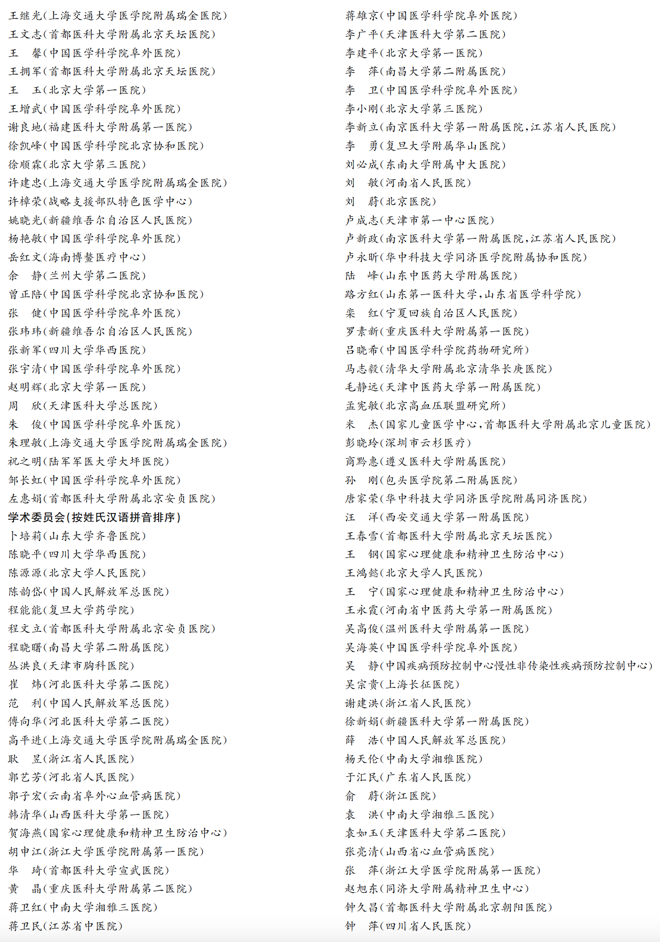
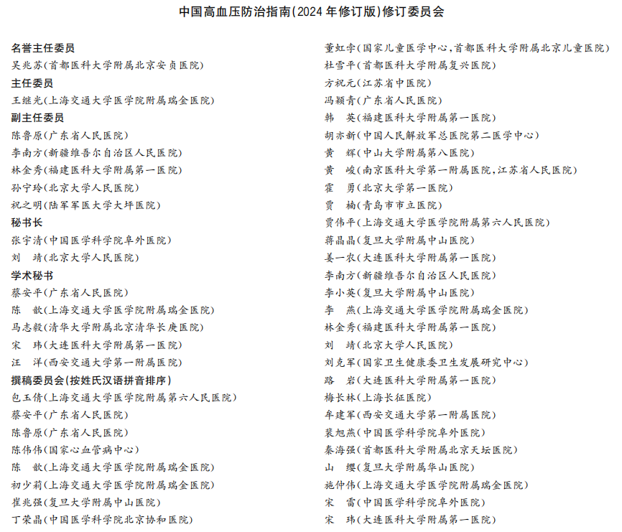
向指南修订委员会
116名专家学者
表示衷心感谢！

Slide 238
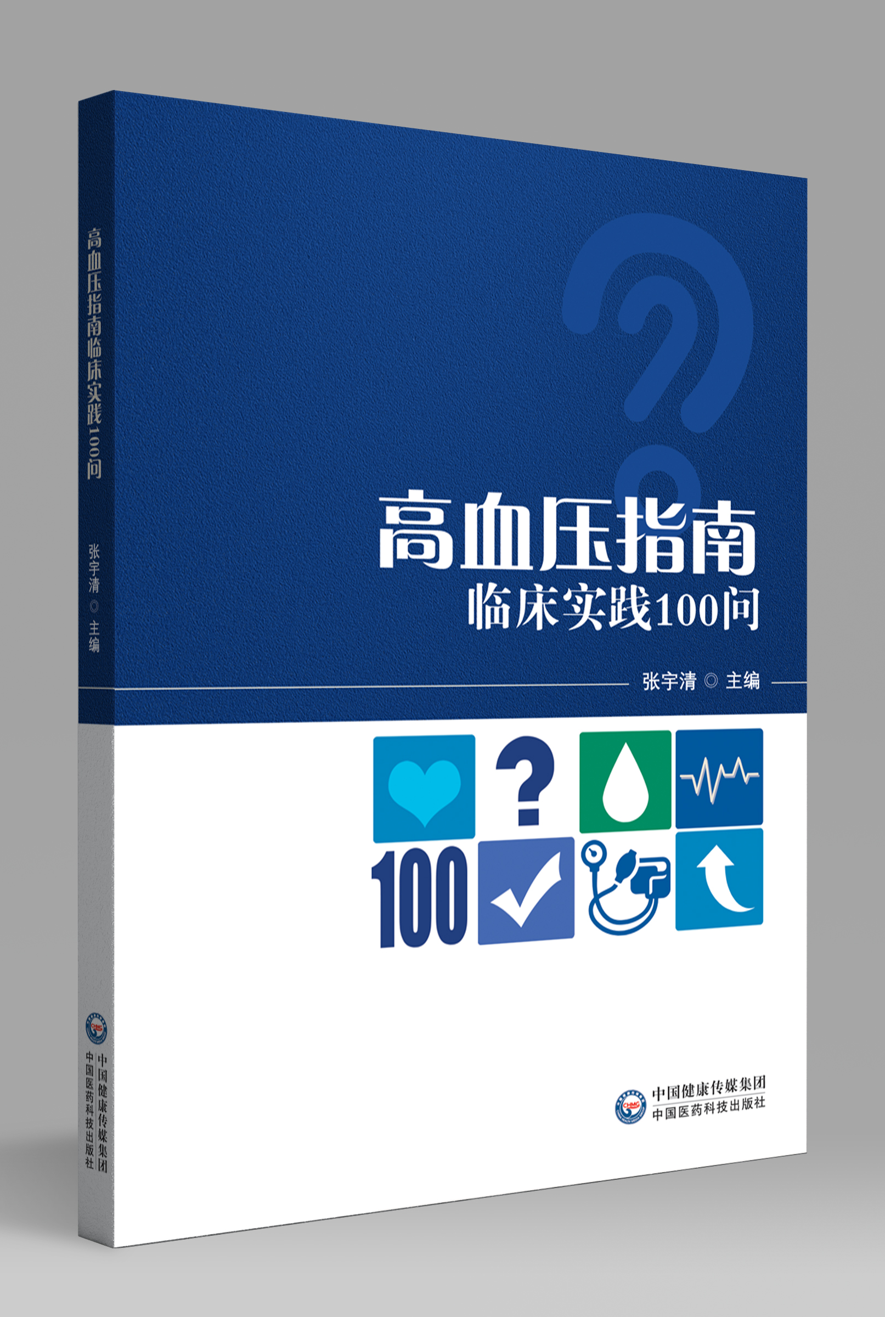

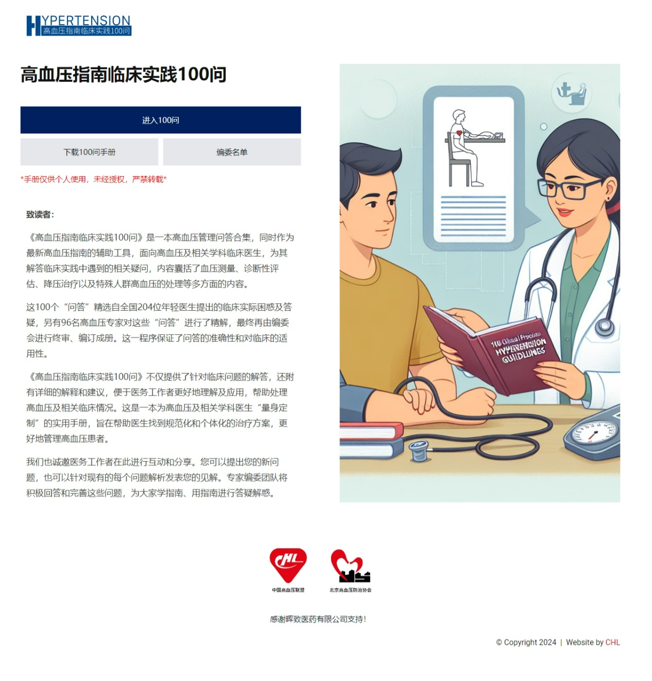
《高血压指南临床实践100问》
已线上发布并将于10月正式出版
精选全国 204 位医生提出的临床实际困惑及答疑
另有 96 名高血压专家进行了精解，
最终再由编委会进行终审、编订成册。
主 编
张宇清 | 中国医学科学院阜外医院
副主编
邓宇晓 | 南昌大学第一附属医院
蒋卫红 | 中南大学湘雅三医院
李 莉 | 首都医科大学附属北京同仁医院
刘 敏 | 河南省人民医院
舒 燕 | 四川省人民医院
王琼英 | 兰州大学第二医院
喜 杨 | 北京大学人民医院
许建忠 | 上海交通大学医学院附属瑞金医院
祖凌云 | 北京大学第三医院

Slide 239



中国高血压防治指南(2024年修订版）
原文下载

Slide 240
中国高血压防治指南
（2024年修订版）
中国高血压防治指南修订委员会
高血压联盟（中国）
中国医疗保健国际交流促进会高血压病学分会
中国老年医学学会高血压分会
中国老年保健协会高血压分会
中国卒中学会
中国疾病预防控制中心慢性非传染性疾病预防控制中心

